Slide 1
Машинное обучение Что под капотом?

Slide 2
Линейные модели - II
Metrics
MSE, MAE, R², τ-quantile
Accuracy, Precision, Recall, F-score
PRC, AUC-PRC, ROC, AUC-ROC

Slide 3
План
Метрики качества в задачах регрессии
Метрики качества классификации
Точность и полнота
Объединение точности и полноты
Качество оценок принадлежности классу
Метрики качества в scikit-learn

Slide 4
План
Метрики качества в задачах регрессии
Метрики качества классификации
Точность и полнота
Объединение точности и полноты
Качество оценок принадлежности классу
Метрики качества в scikit-learn

Slide 5
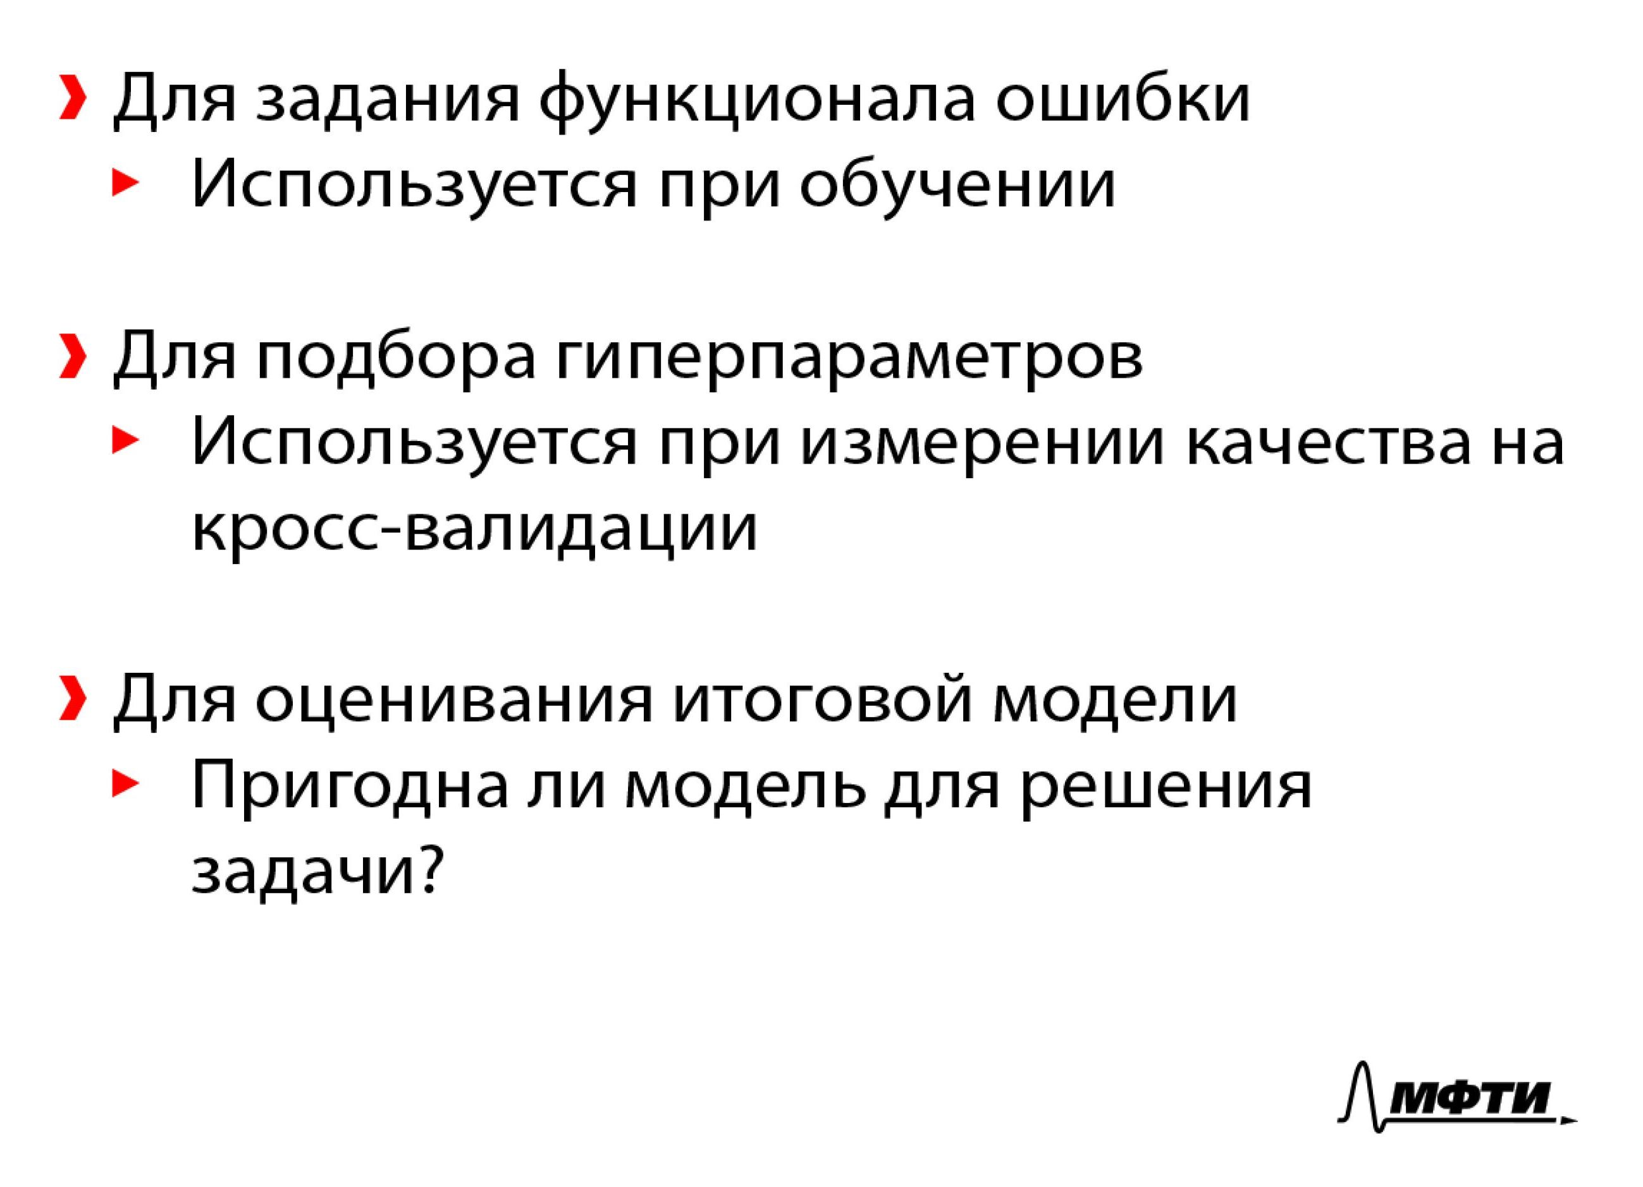
Метрики качества в задачах регрессии Метрики качества
Notes:
Метрики качества могут использоваться:
Для задания функционала ошибки (используется при обучении).
Для подбора гиперпараметров (используется при измерении качества на кросс-валидации). В том числе можно использовать другую метрику, которая отличается от метрики, с помощью которой построен функционал ошибки.
Для оценивания итоговой модели: пригодна ли модель для решения задачи.
Далее мы рассмотрим, какие метрики можно использовать в задачах регрессии.

Slide 6
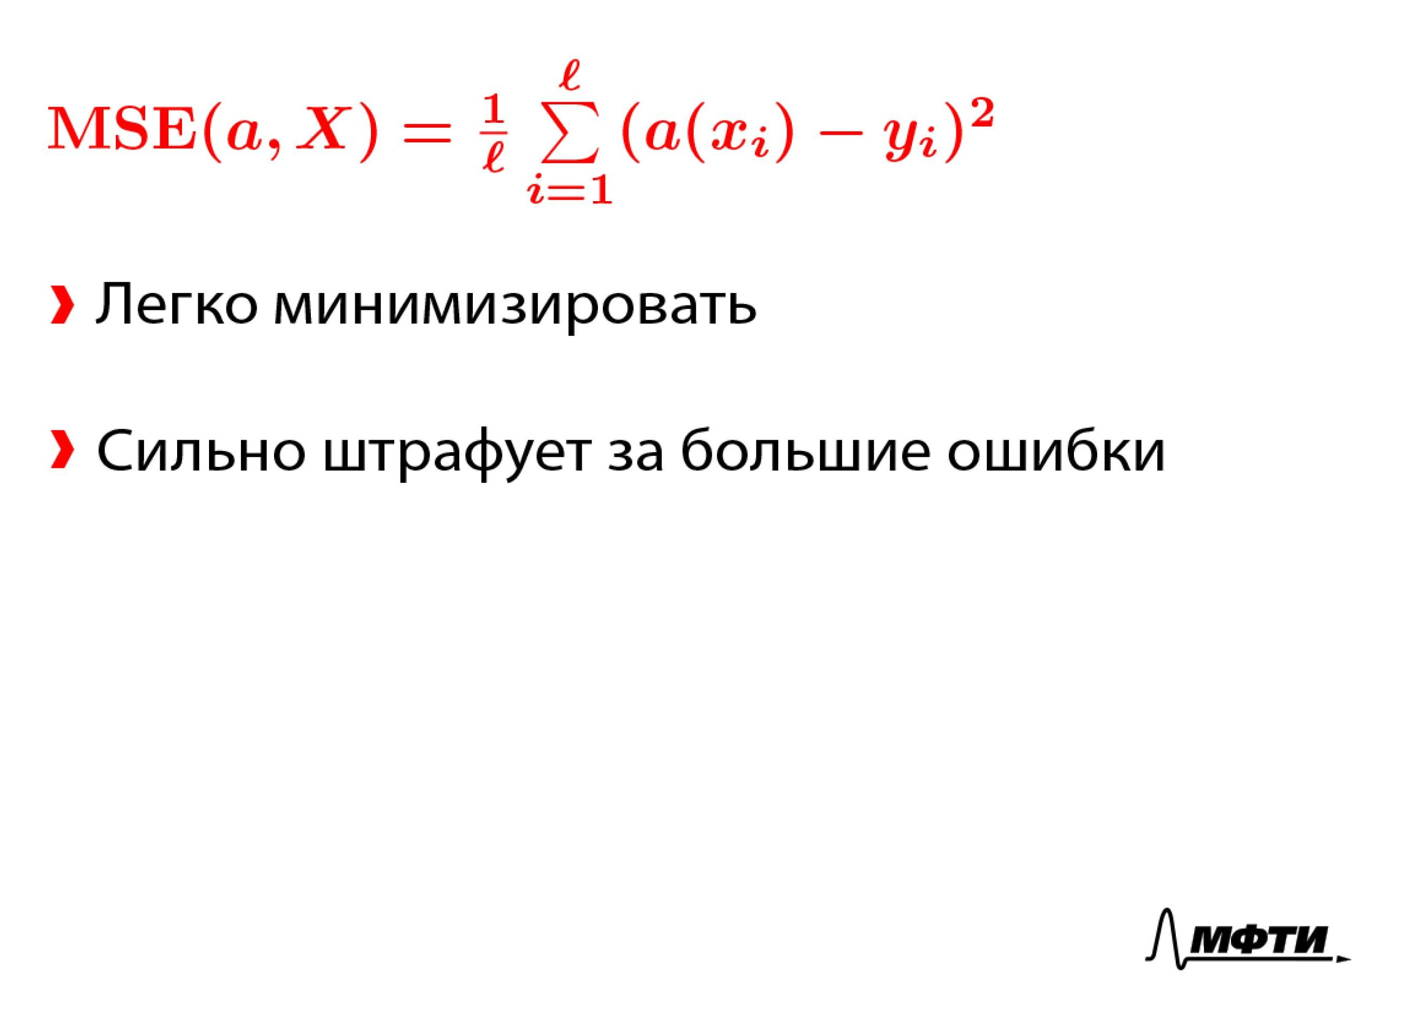
Метрики качества в задачах регрессии Среднеквадратичная ошибка
Notes:
Первая метрика, о которой уже шла речь — среднеквадратичная ошибка: …
Такой функционал легко оптимизировать, используя, например, метод градиентного спуска. Этот функционал сильно штрафует за большие ошибки, так как отклонения возводятся в квадрат.
Это приводит к тому, что штраф на выбросе будет очень сильным, и алгоритм будет настраиваться на выбросы.
Другими словами, алгоритм будет настраиваться на такие объекты, на которые не имеет смысл настраиваться.

Slide 7
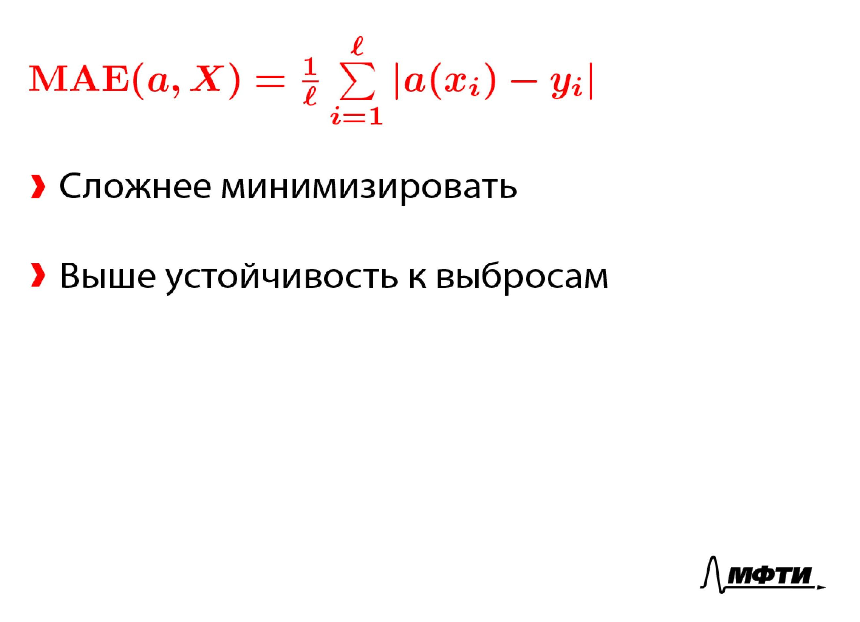
Метрики качества в задачах регрессии Средняя абсолютная ошибка
Notes:
Похожий на предыдущий функционал качества — средняя абсолютная ошибка: …
Этот функционал сложнее минимизировать, так как у модуля производная не существует в нуле.
Но у такого функционала больше устойчивость к выбросам, так как штраф за сильное отклонение гораздо меньше.

Slide 8
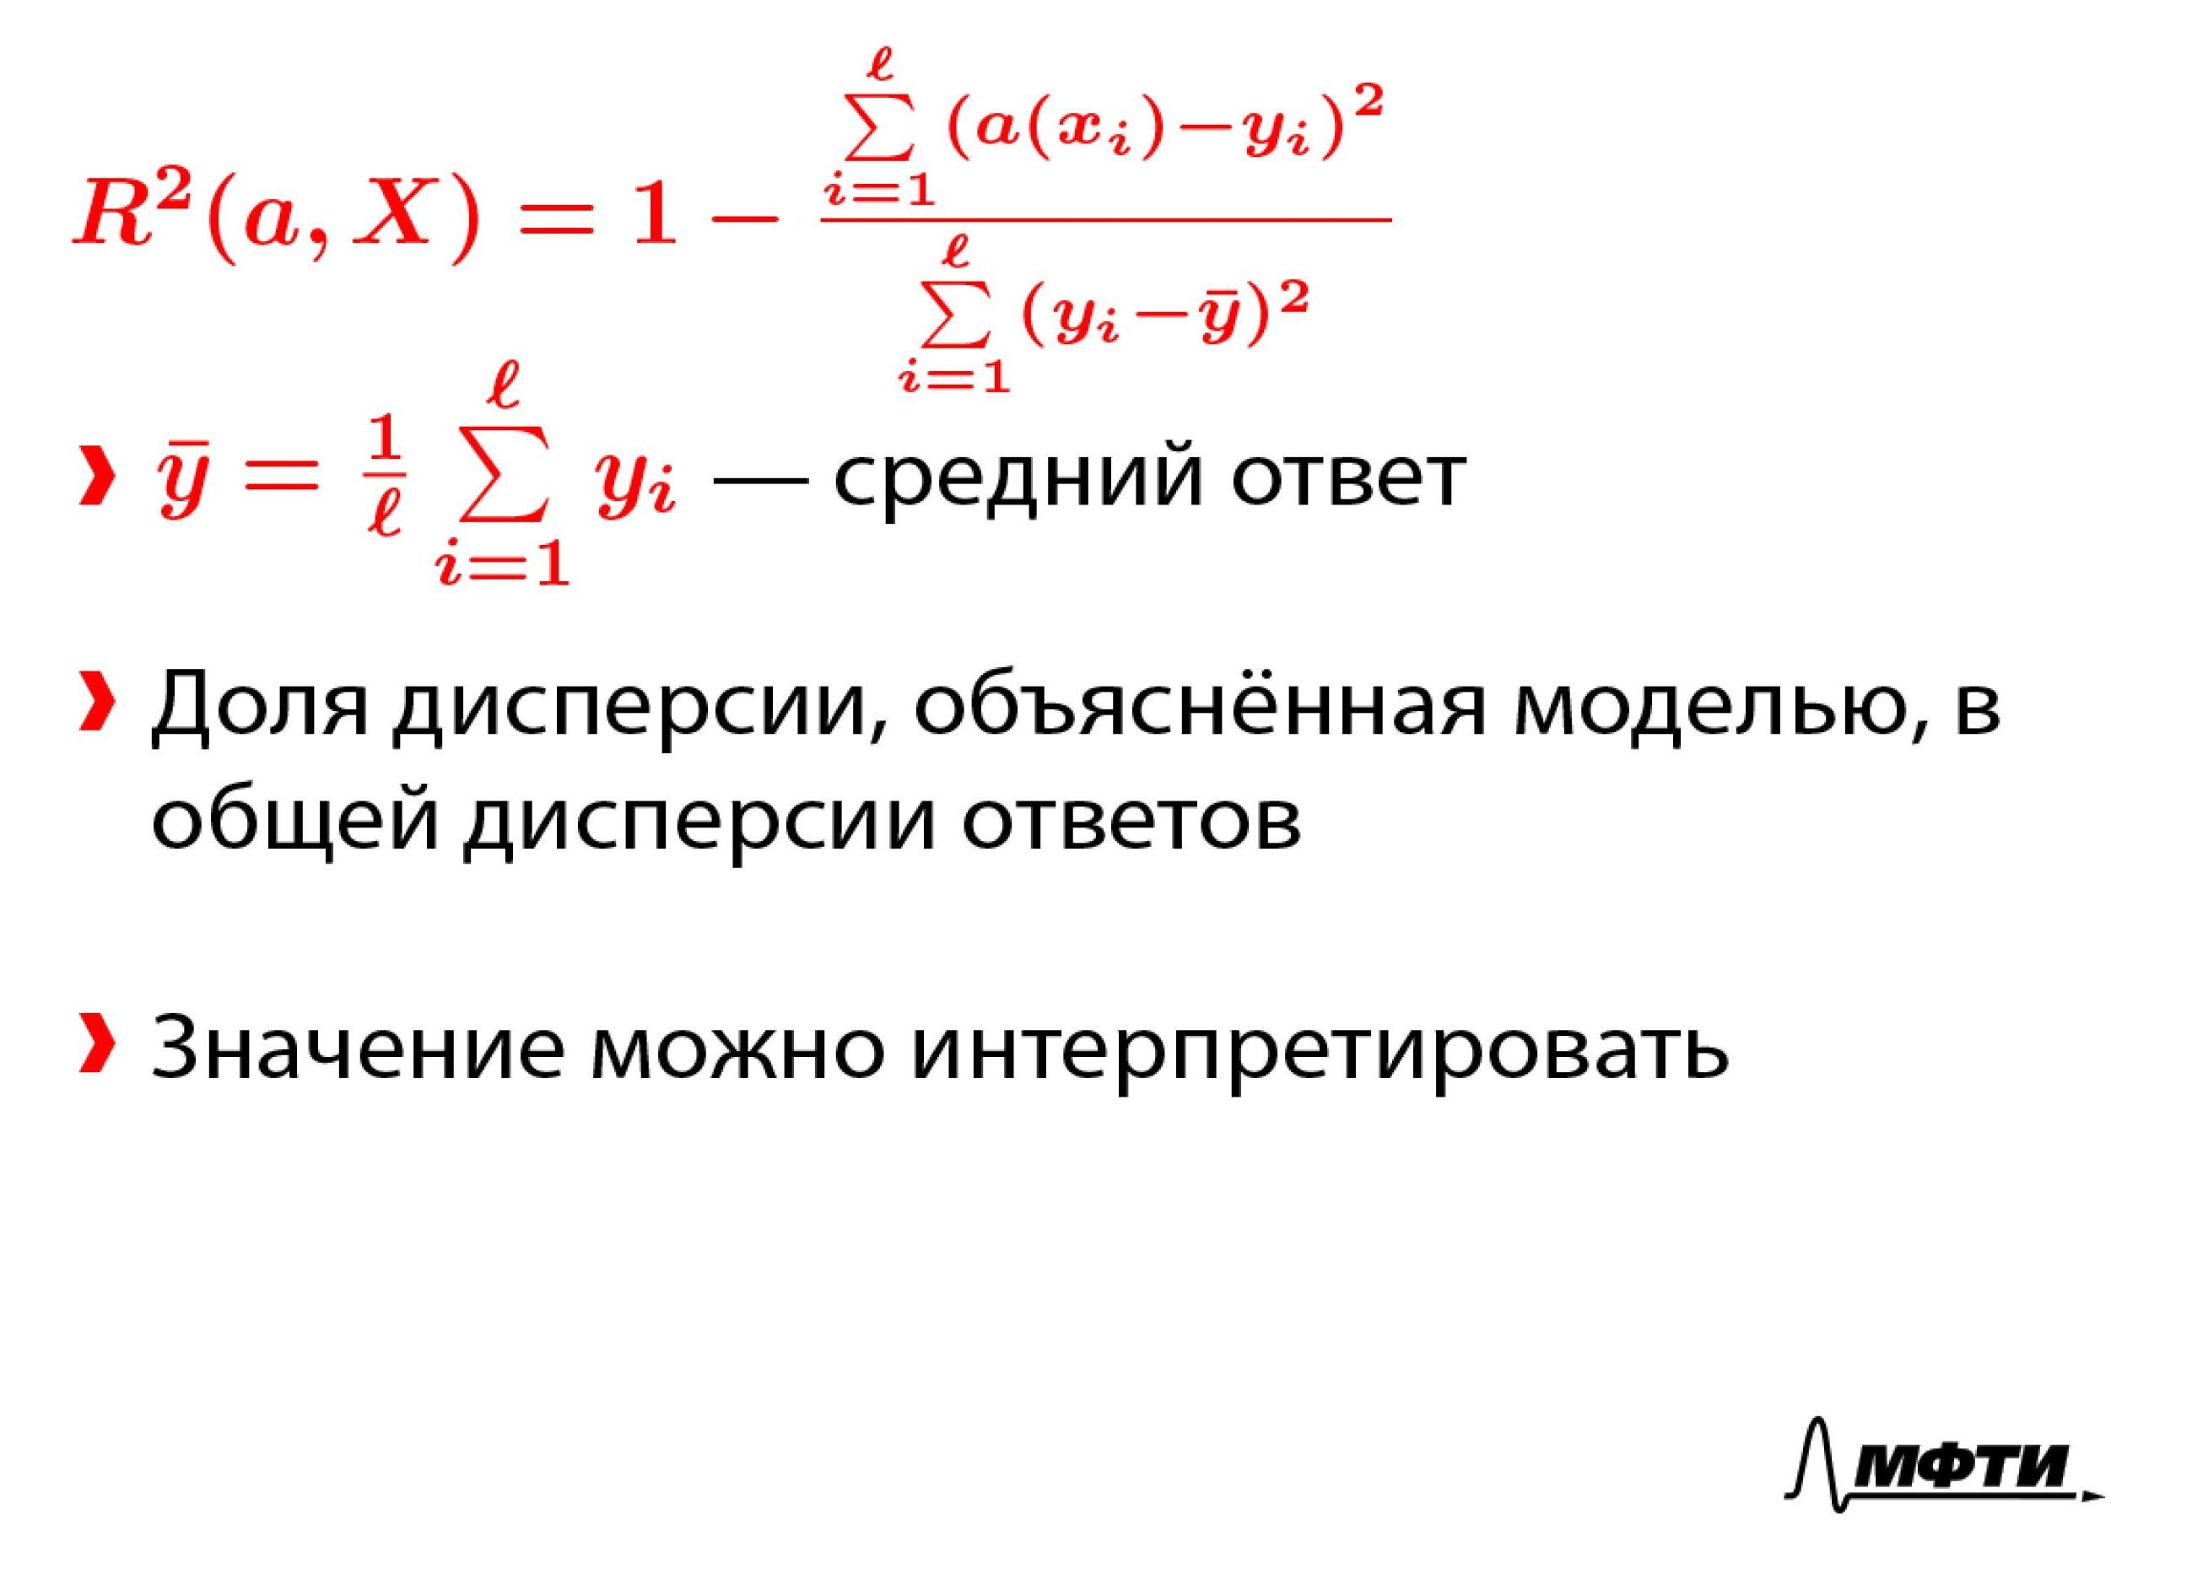
Метрики качества в задачах регрессии Коэффициент детерминации
Notes:
Коэффициент детерминации R2(a, X): …
позволяет интерпретировать значение среднеквадратичной ошибки.
Этот коэффициент показывает, какую долю дисперсии (разнообразия ответов) во всем целевом векторе y модель смогла объяснить.

Slide 9
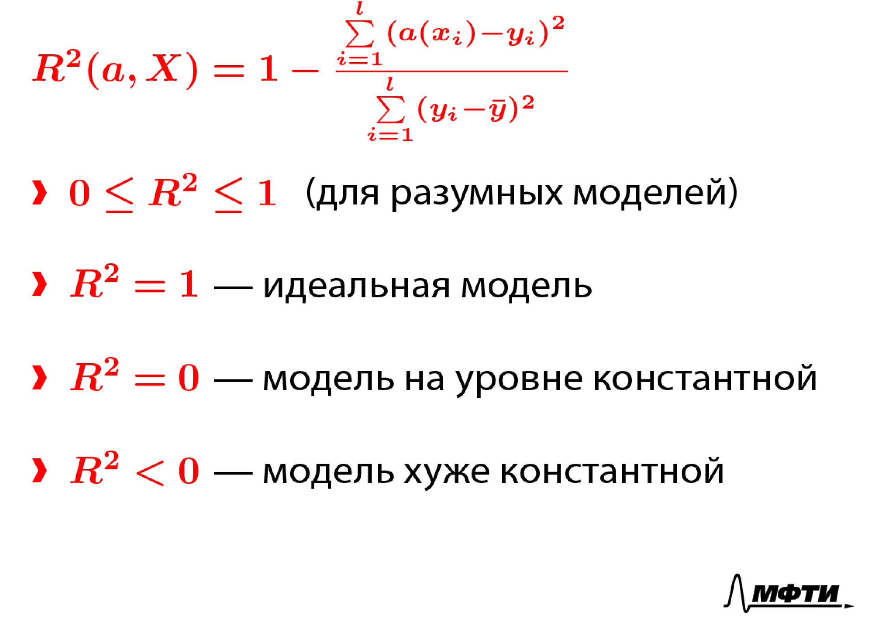
Метрики качества в задачах регрессии Коэффициент детерминации
Notes:
Для разумных моделей коэффициент детерминации лежит в следующих пределах: 0≤R2 ≤1,
причем случай
R2 = 1 соответствует случаю идеальной модели,
R2 = 0 — модели на уровне оптимальной «константной», а
R2 < 0 — модели хуже «константной» (такие алгоритмы никогда не нужно рассматривать).
Оптимальным константным алгоритмом называется такой алгоритм, который возвращает всегда среднее значение ответов y ̄ для объектов обучающей выборки.

Slide 10
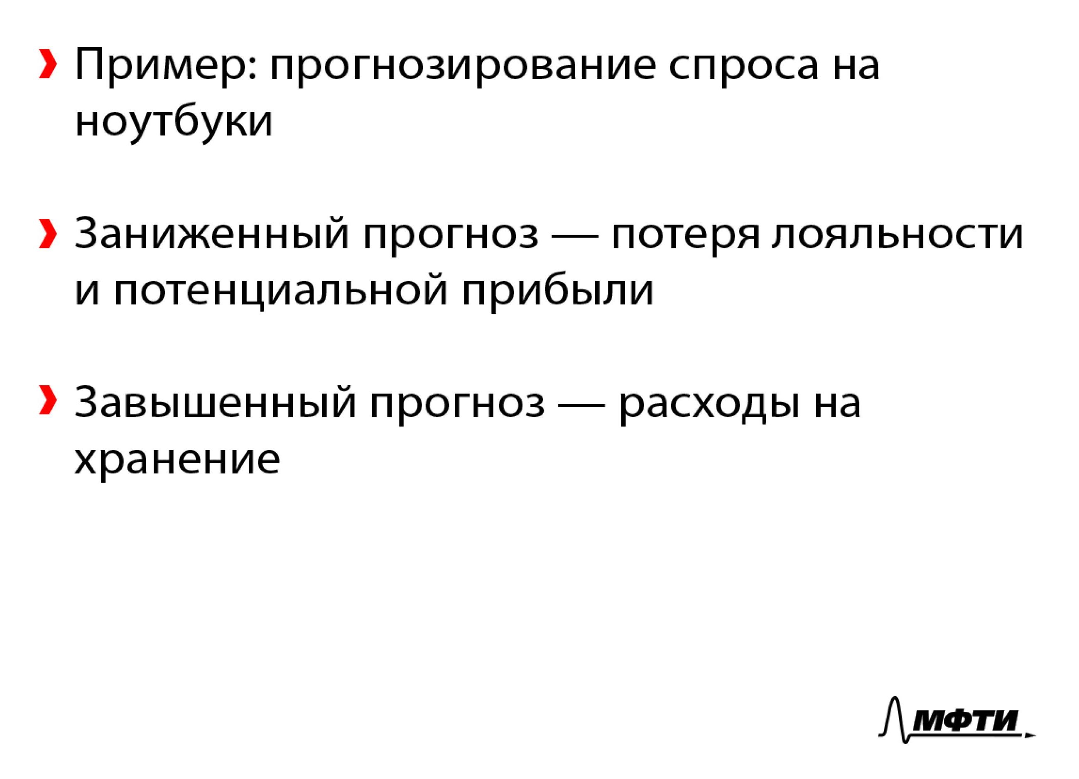
Метрики качества в задачах регрессии Несимметричные потери
Notes:
До этого рассматривались симметричные модели, то есть такие, которые штрафуют как за недопрогноз, так и за перепрогноз.
Но существуют такие задачи, в которых эти ошибки имеют разную цену.
Пусть, например, требуется оценить спрос на ноутбуки.
В этом случае заниженный прогноз приведет к потере лояльности покупателей и потенциальной прибыли (будет закуплено недостаточное количество ноутбуков), а
завышенный — только к не очень большим дополнительным расходам на хранение непроданных ноутбуков.
Чтобы учесть это, функция потерь должна быть несимметричной и сильнее штрафовать за недопрогноз, чем за перепрогноз.

Slide 11
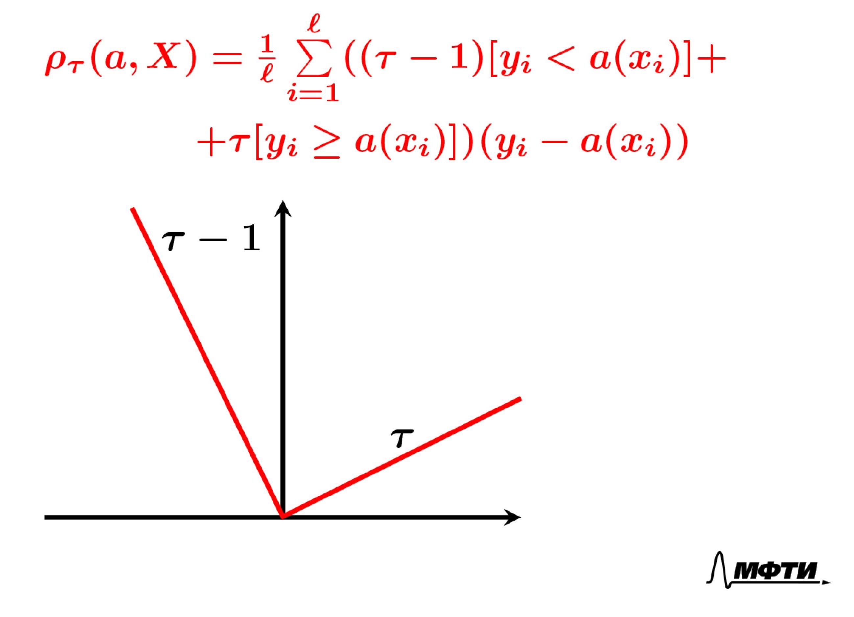
Метрики качества в задачах регрессии Квантильная ошибка
Notes:
В таких случаях хорошо подходит квантильная ошибка или квантильная функция потерь: …
Она представляет собой сумму по всем объектам обучающей выборки вот таких сложных выражений. Давайте поймем, что они означают.
Здесь стоит отклонение прогноза алгоритма от истинного ответа: yi − a(xi), и это отклонение домножается либо на число τ (тау), если имеет место недопрогноз, то есть если прогноз меньше истинного ответа, либо на число τ − 1,
если имеет место перепрогноз, то есть ответ алгоритма, прогноз, больше истинного ответа.
τ — это некоторый параметр данного функционала, который варьируется от 0 до 1.
Если нарисовать зависимость ошибки, посчитанной данным образом, от отклонения yi − a(xi), то получим вот такую картину. Видно, что эта функция потерь действительно несимметричная. При этом если τ большое, если τ близко к 1, то мы сильнее боимся недопрогноза, мы сильнее боимся занизить прогноз, если τ близко к 0, мы боимся перепрогноза.

Slide 12
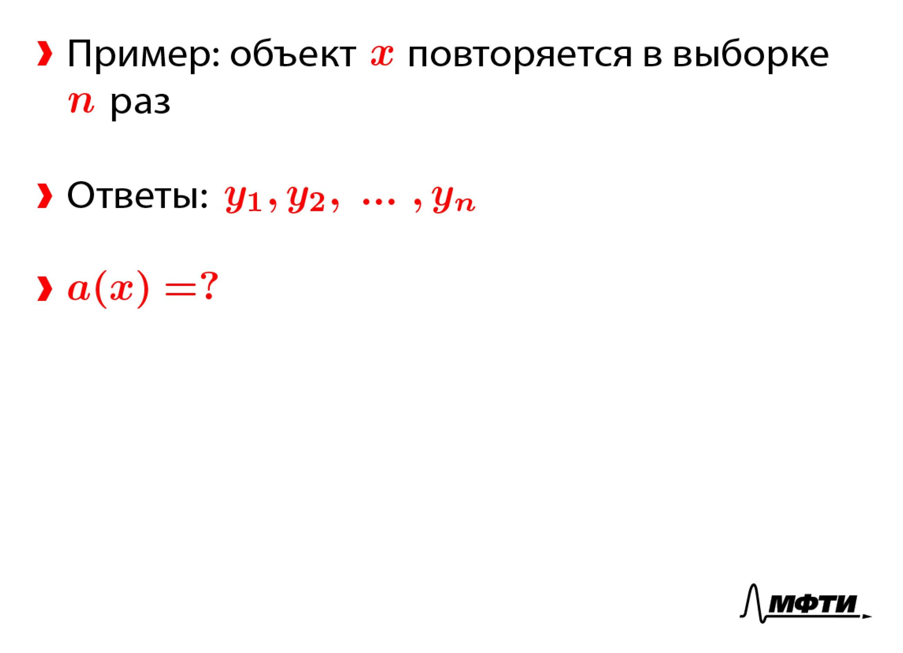
Метрики качества в задачах регрессии Вероятностный смысл
Notes:
Чтобы разобраться, почему такая функция потерь называется квантильной, нужно разобраться с ее вероятностным смыслом.
Пусть один и тот же объект x с одним и тем же признаковым описанием повторяется в выборке n раз, но на каждом из повторов — свой ответ y1,...,yn.
Такое может возникнуть при измерении роста человека.
Измерения роста одного и того же человека могут отличаться ввиду ошибки прибора, а также зависеть от самого человека (может сгорбиться или выпрямиться).
При этом алгоритм должен для одного и того же признакового описания возвращать одинаковый прогноз.

Slide 13
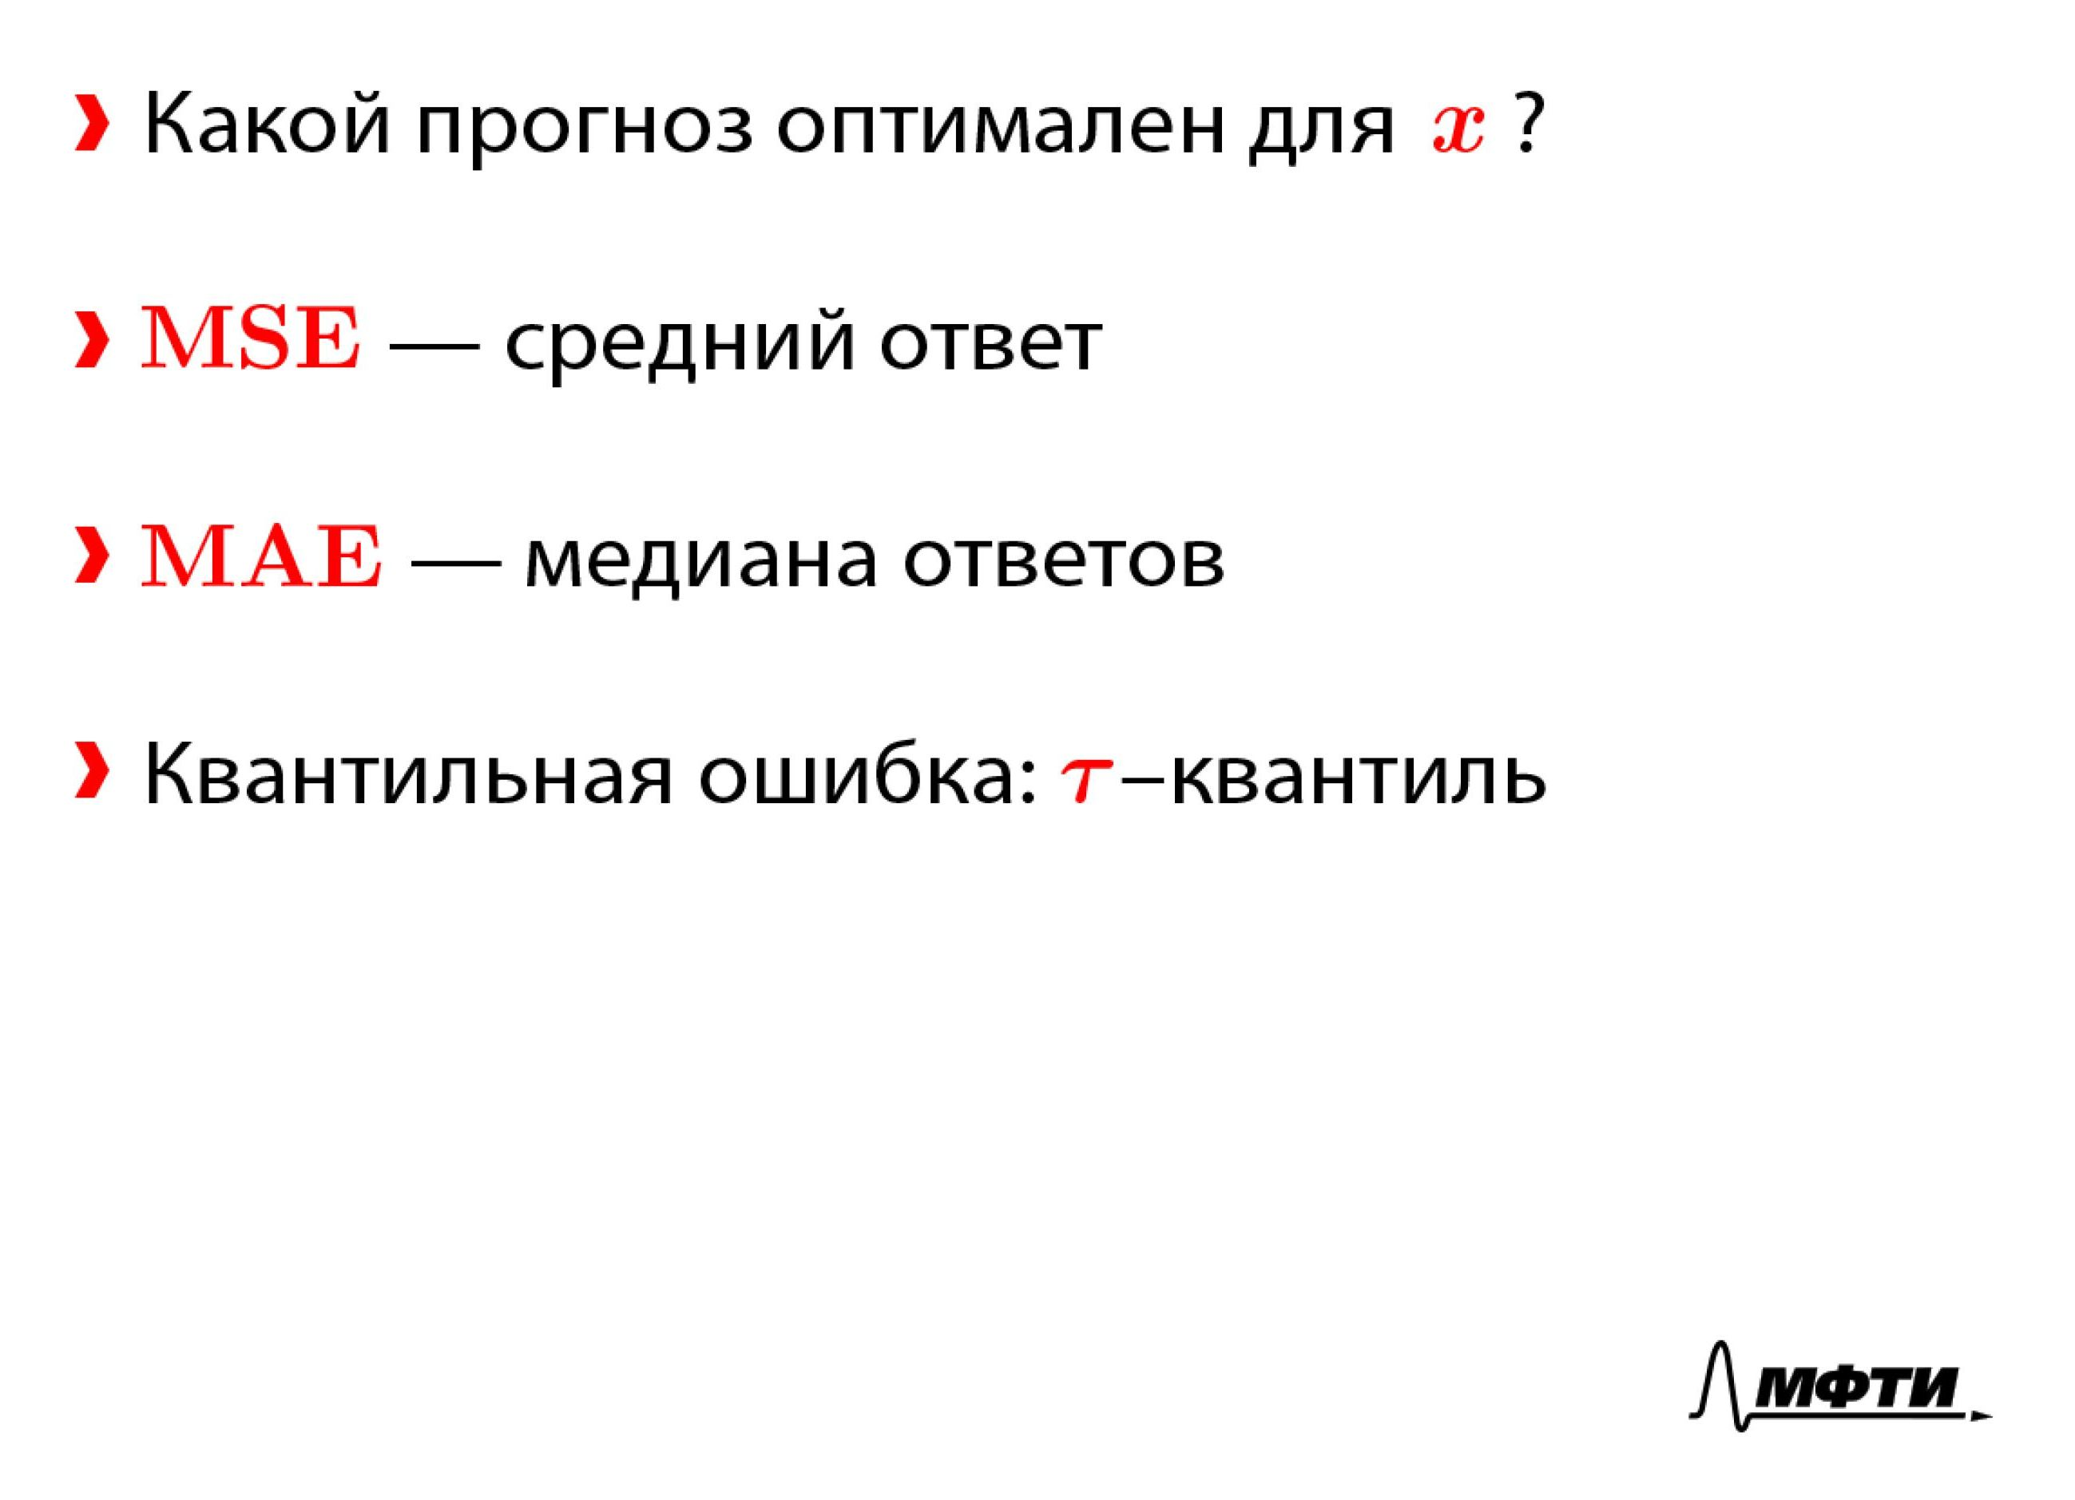
Метрики качества в задачах регрессии Вероятностный смысл
Notes:
Другими словами, необходимо решить, какой прогноз оптимален для x с точки зрения различных функционалов ошибки.
Оказывается, что если используется квадратичный функционал ошибки, то наиболее оптимальным прогнозом будет средний ответ на объектах, если абсолютный, то медиана ответов.
Если же будет использоваться квантильная функция потерь, наиболее оптимальным прогнозом, будет τ-квантиль.
В этом и состоит вероятностный смысл квантильной ошибки.

Slide 14
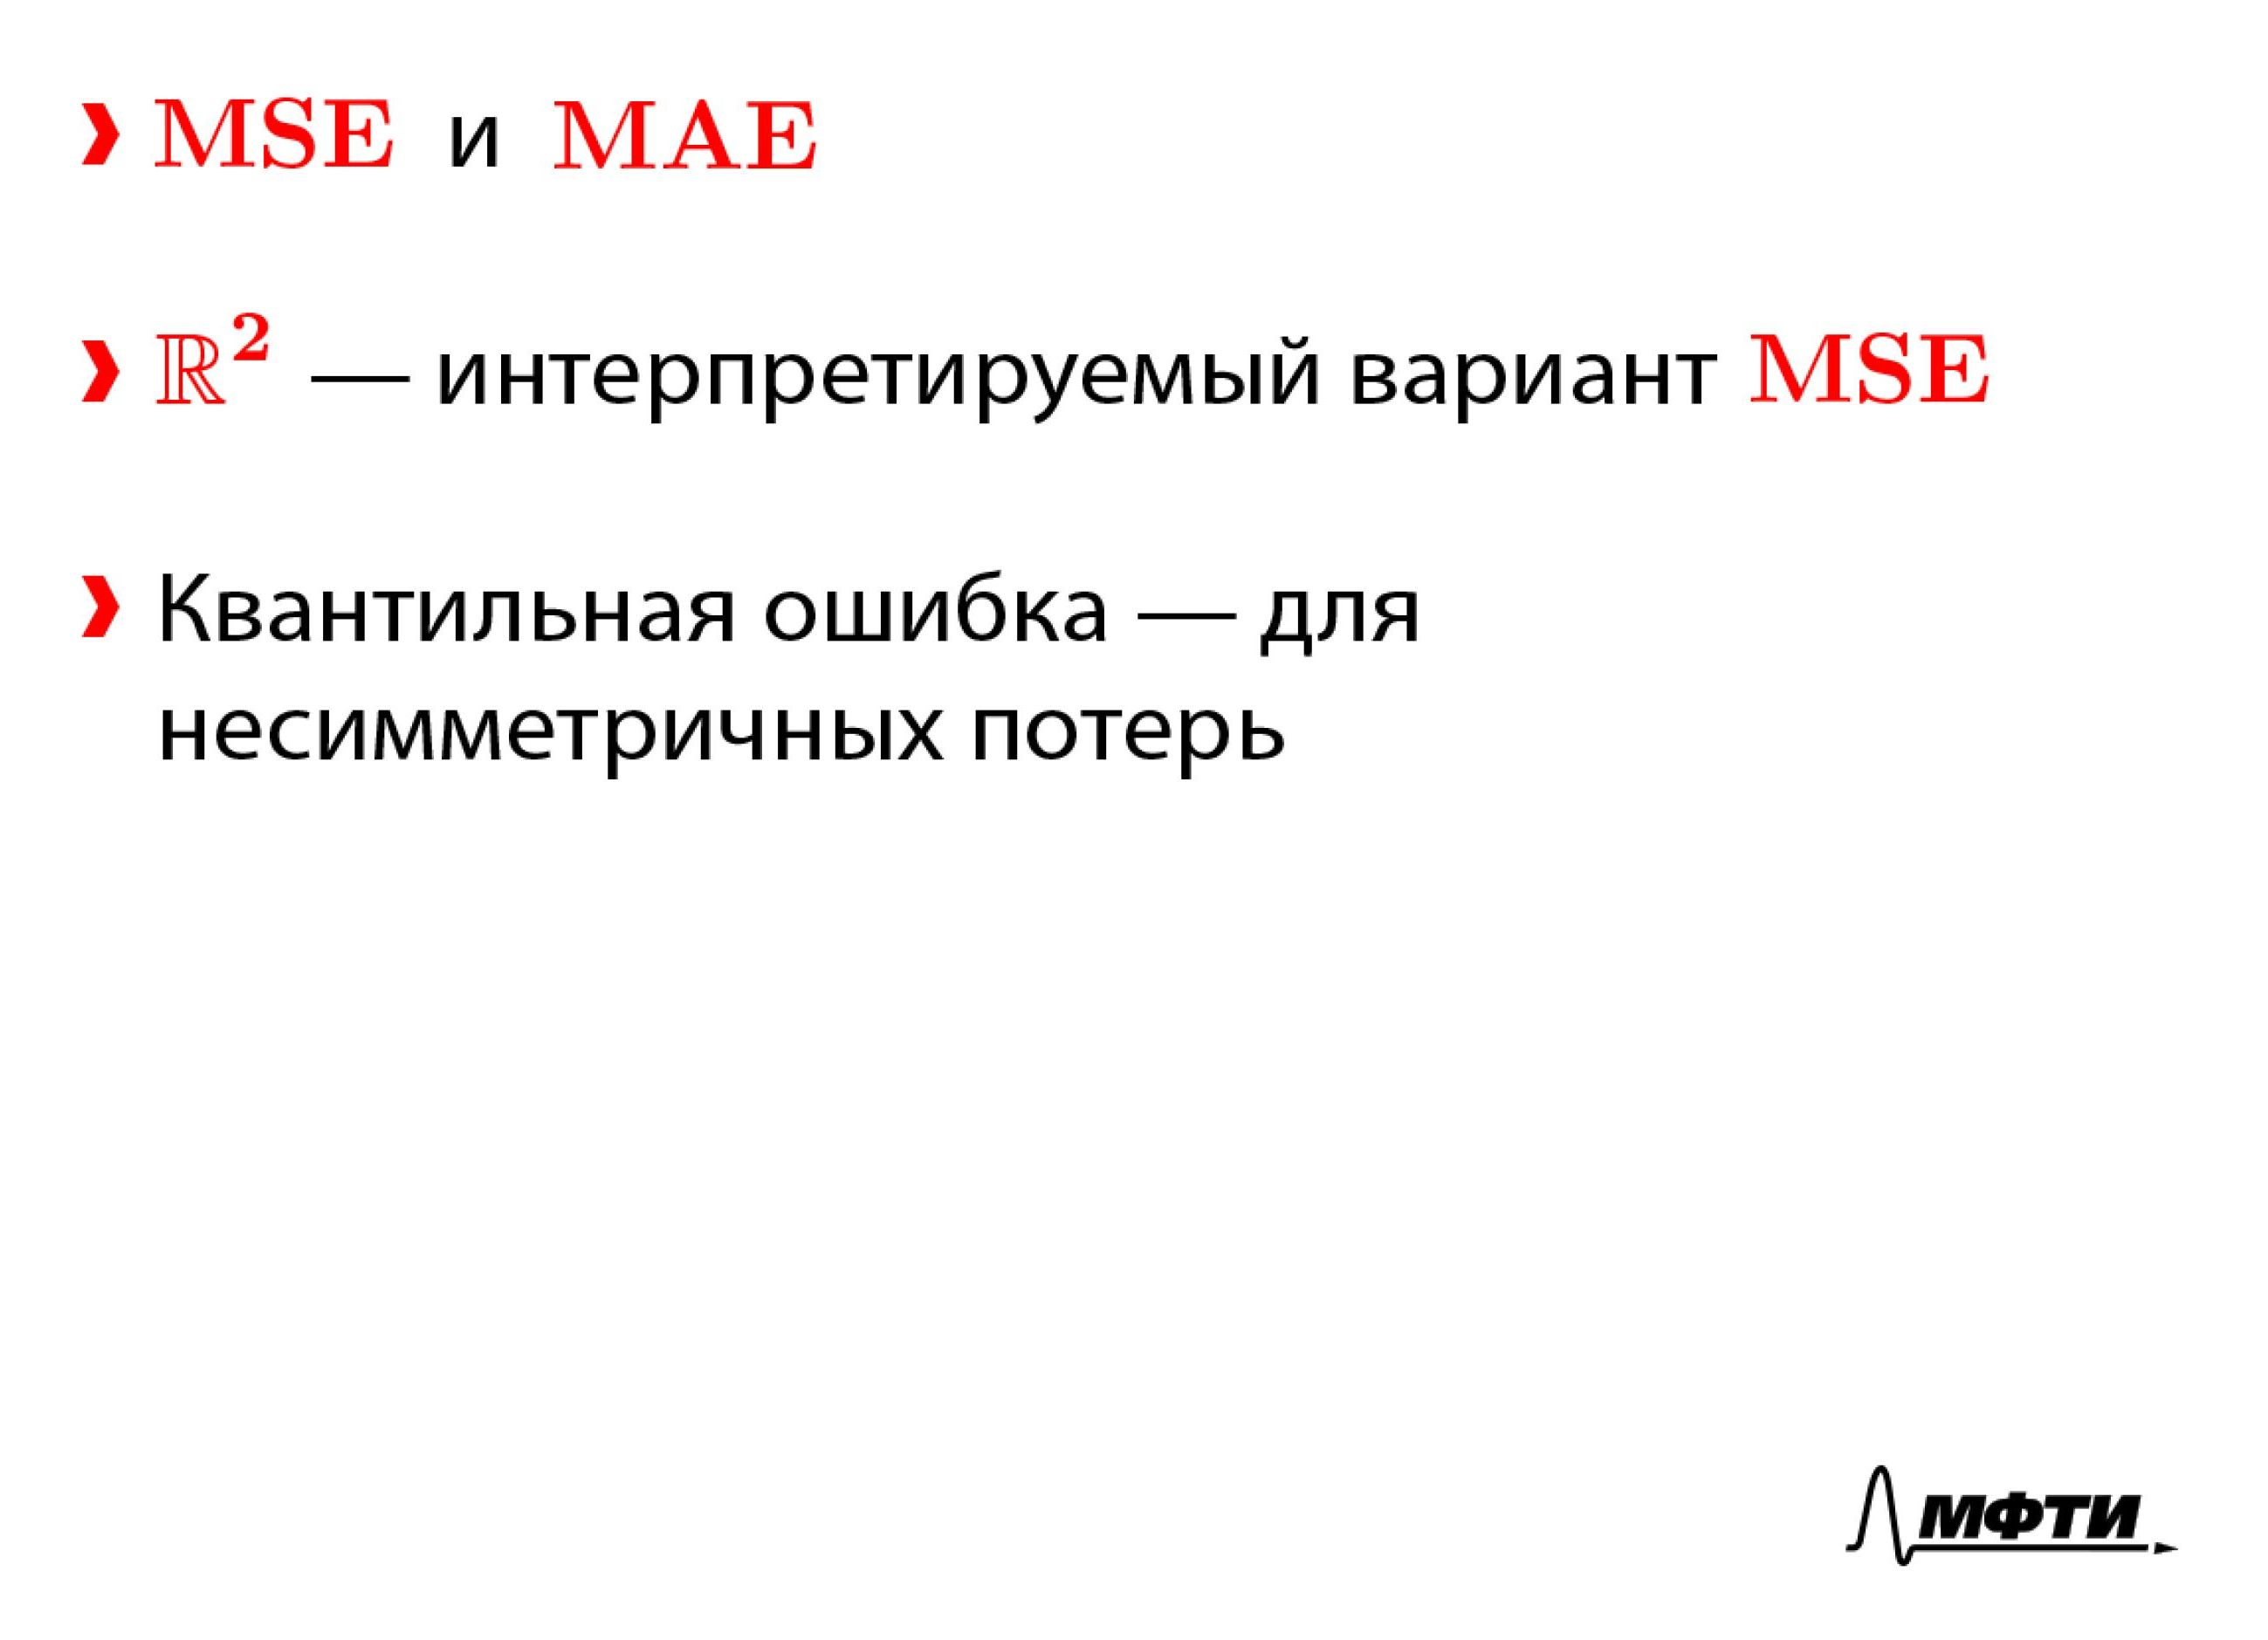
Метрики качества в задачах регрессии Резюме
Notes:
Итак, мы поговорили о том, какие метрики качества бывают в задачах регрессии.
Поговорили про среднеквадратичную среднюю абсолютную ошибку и про коэффициент детерминации, который является интерпретируемой версией среднеквадратичной ошибки.
Также мы обсудили квантильную функцию потерь, которая является несимметричной и может оказаться важной в ряде задач.
А в следующей части мы поговорим о том, как измерять качество в задачах классификации.

Slide 15
План
Метрики качества в задачах регрессии
Метрики качества классификации
Точность и полнота
Объединение точности и полноты
Качество оценок принадлежности классу
Метрики качества в scikit-learn
Notes:
В этом блоке речь пойдет о том, как измерять качество в задачах классификации.

Slide 16
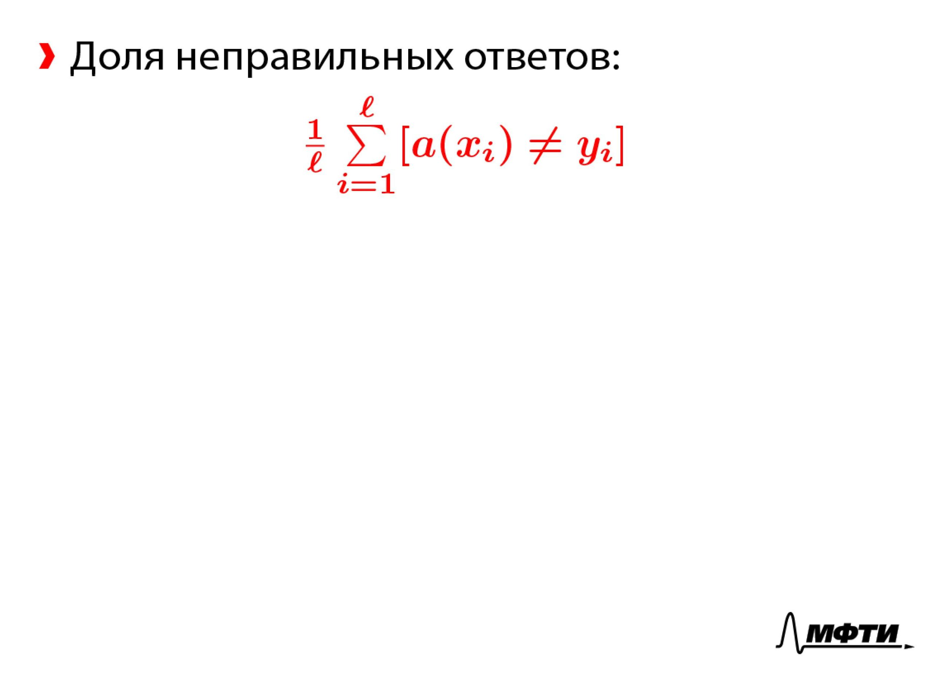
Метрики качества классификации Качество классификации
Notes:
Как меру качества в задачах классификации естественно использовать долю неправильных ответов:
…
Однако в задачах классификации принято выбирать метрики таким образом, чтобы их нужно было максимизировать, тогда как в задачах регрессии — так, чтобы их нужно было минимизировать.

Slide 17
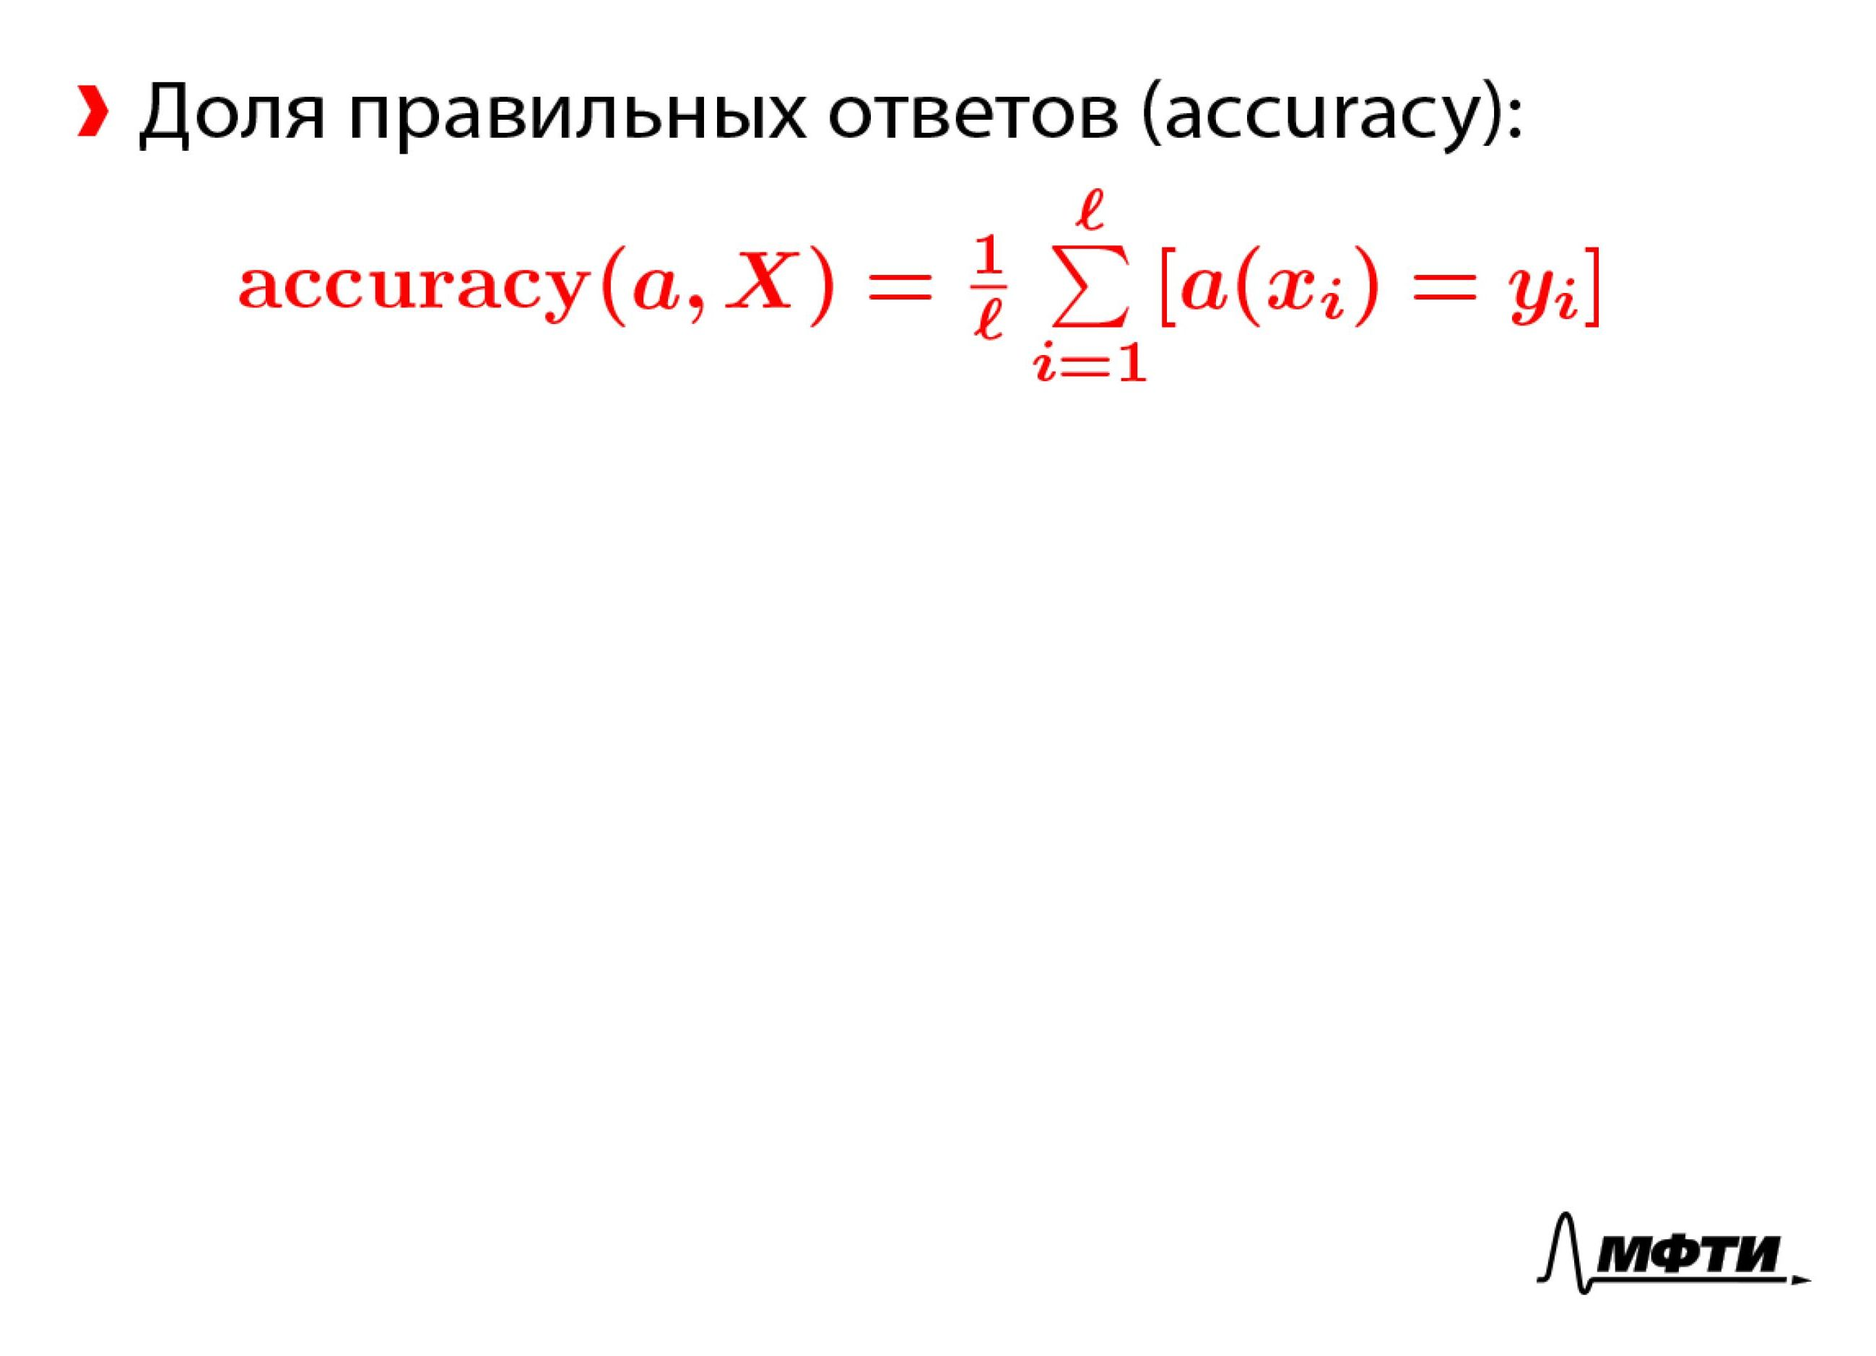
Метрики качества классификации Качество классификации
Notes:
Поэтому определяют:
…
Эта метрика качества проста и широко используется, однако имеет несколько существенных недостатков.

Slide 18
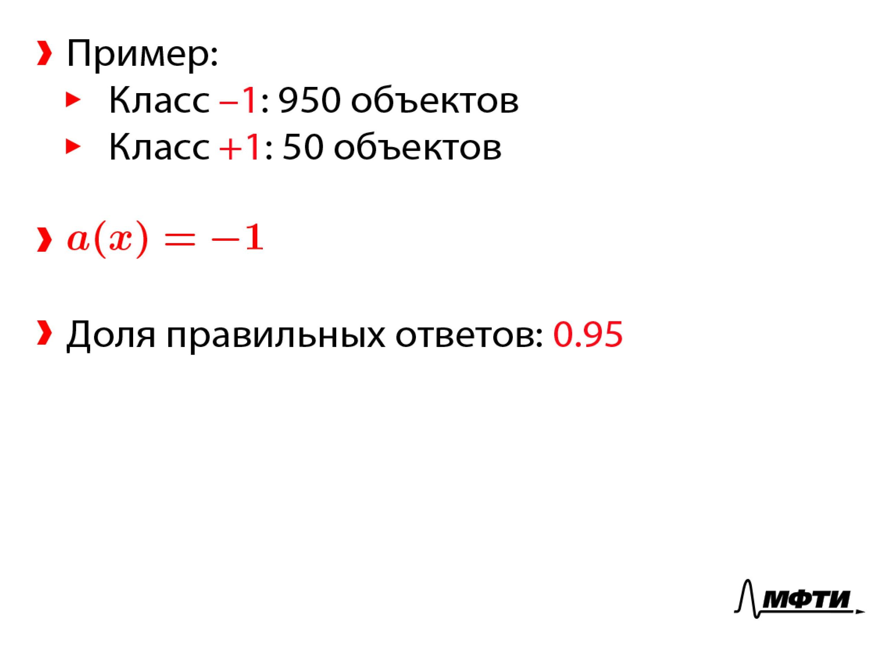
Метрики качества классификации Несбалансированные выборки
Notes:
Первая проблема связана с несбалансированными выборками.
Показателен следующий пример.
Пусть в выборке 1000 объектов, из которых 950 относятся к классу −1 и 50 — к классу +1.
Рассматривается бесполезный (поскольку не восстанавливает никаких закономерностей в данных) константный классификатор, который на всех объектах возвращает ответ −1.
Но доля правильных ответов на этих данных будет равна 0.95, что несколько много для бесполезного классификатора.

Slide 19
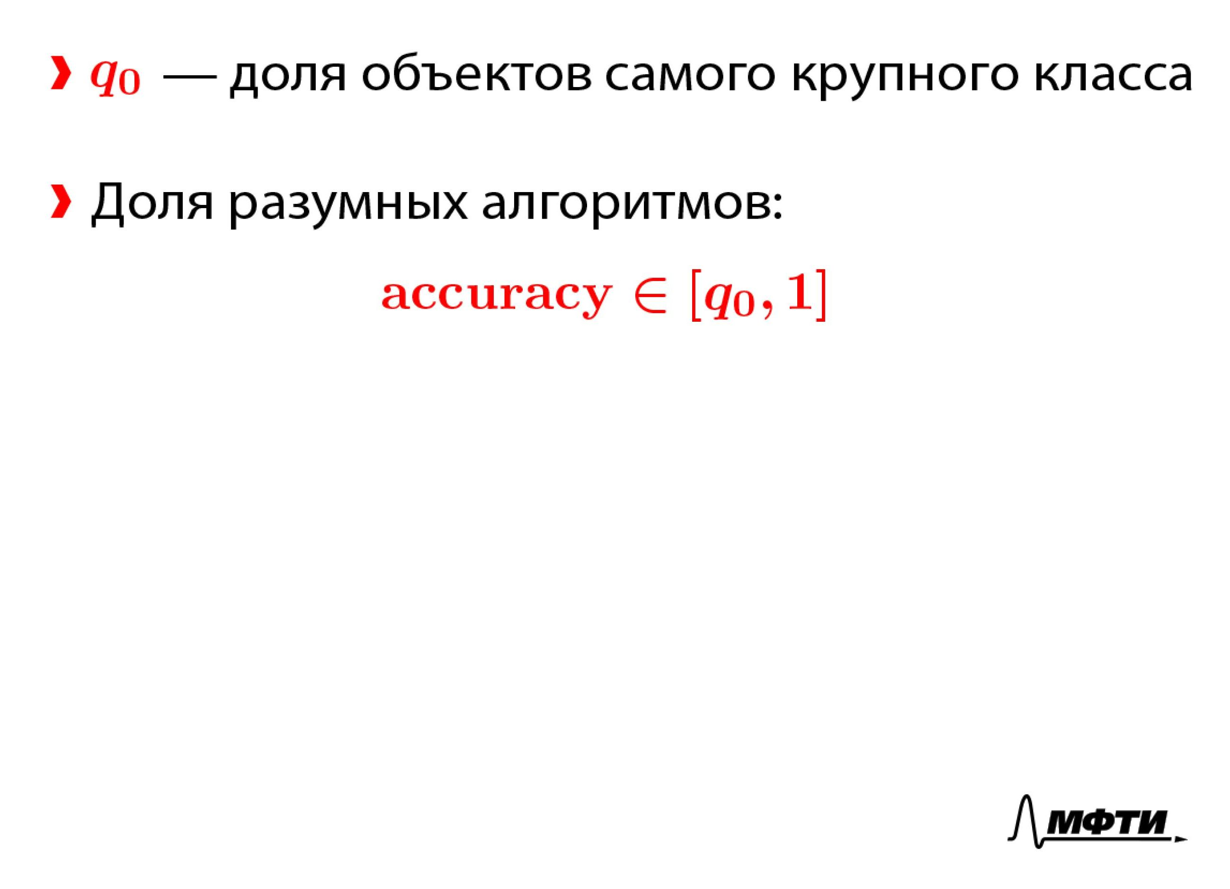
Метрики качества классификации Несбалансированные выборки
Notes:
Чтобы «бороться» с этой проблемой, используется следующий факт.
Пусть q0 — доля объектов самого крупного класса, тогда доля правильных ответов для разумных алгоритмов accuracy ∈ [q0,1], а не [1/2,1], как это можно было бы ожидать.
Поэтому, если получается высокий процент правильных ответов, это может быть связано не с тем, что построен хороший классификатор, а с тем, что какого-то класса сильно больше, чем остальных.

Slide 20
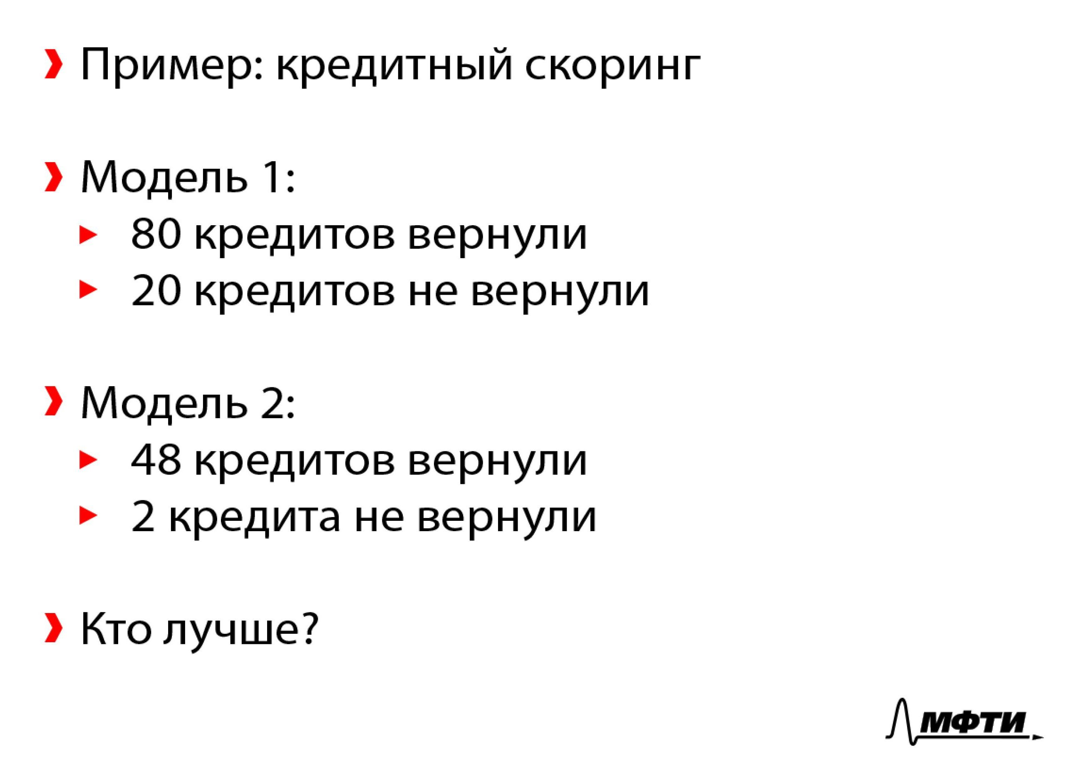
Метрики качества классификации Цены ошибок
Notes:
Вторая проблема с долей верных ответов состоит в том, что она никак не учитывает разные цены разных типов ошибок. Тогда как цены действительно могут быть разными.
Например, в задаче кредитного скоринга, то есть в задаче принятия решения относительно выдачи кредита, сравниваются две модели.
При использовании первой модели кредит будет выдан 100 клиентам, 80 из которых его вернут.
Во второй модели, более консервативной, кредит был выдан только 50 клиентам, причем вернули его в 48 случаях.
То, какая из двух моделей лучше, зависит от того, цена какой из ошибок выше: не дать кредит клиенту, который мог бы его вернуть, или выдать кредит клиенту, который его не вернет.
Таким образом, нужны дополнительные метрики качества, которые учитывают цены той или иной ошибки.

Slide 21

Метрики качества классификации Резюме
Notes:
Итак, мы поговорили про основную метрику качества классификации, долю верных ответов, и обсудили, что у нее есть две проблемы.
Первая связана с неадекватными значениями в случае с несбалансированными выборками, а вторая — с тем, что данная метрика качества не умеет учитывать цены ошибок.
А в следующей части мы поговорим о том, как можно учитывать разные цены ошибок при разных типах ошибок классификации.

Slide 22
План
Метрики качества в задачах регрессии
Метрики качества классификации
Точность и полнота
Объединение точности и полноты
Качество оценок принадлежности классу
Метрики качества в scikit-learn
Notes:
В прошлой части мы выяснили, что цены ошибок действительно могут быть разные.
В этом разделе мы поговорим о точности и полноте, метриках качества классификации, которые позволяют учитывать разные цены ошибок.

Slide 23
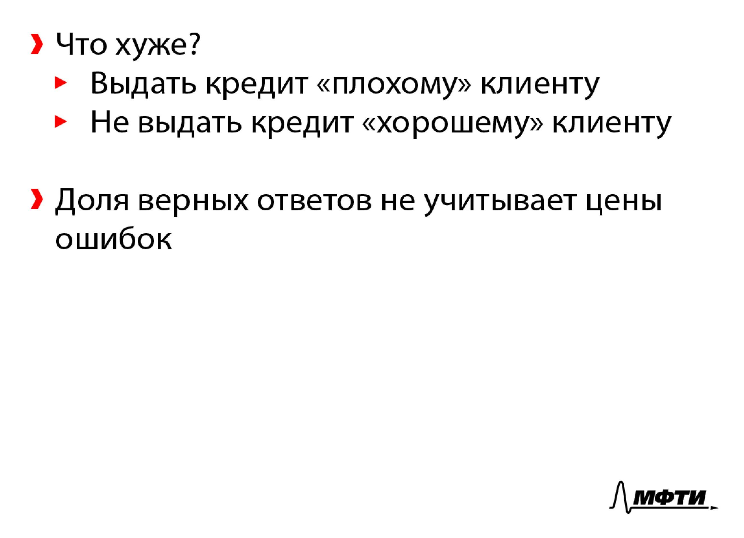
Точность и полнота Цены ошибок
Notes:
Например, в случае с кредитным скорингом непонятно, что лучше: выдать кредит плохому клиенту, который не вернёт кредит, или не выдать кредит хорошему клиенту, который мог бы вернуть этот кредит.
То, какая ошибка лучше или хуже, какая важнее, какая нет, зависит от конкретной стратегии банка.
Цена этой ошибки может варьироваться.
Доля верных ответов неспособна учитывать цены разных ошибок.

Slide 24
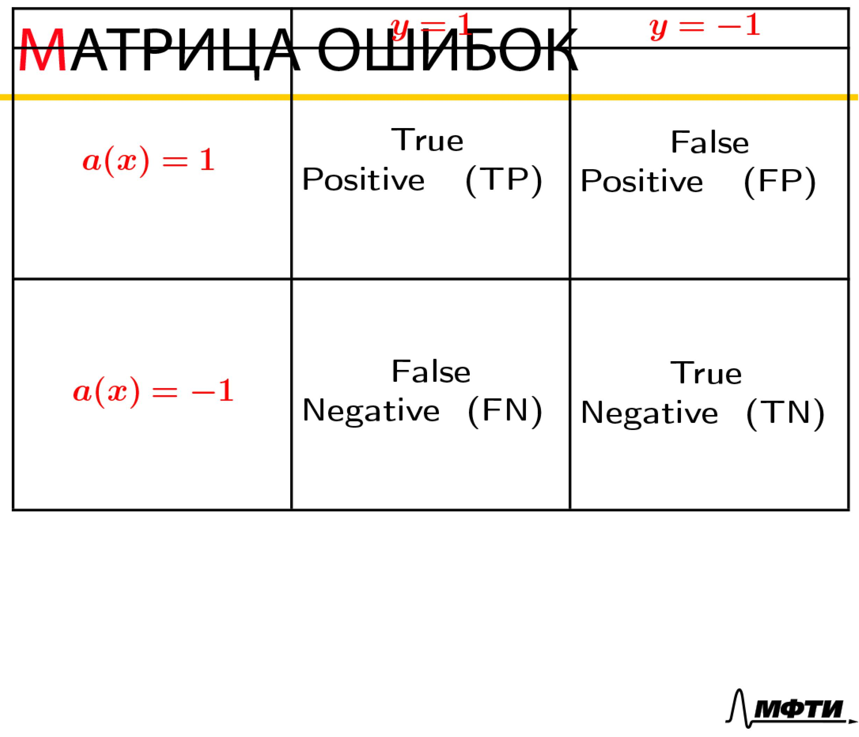
Точность и полнота Матрица ошибок
Notes:
Чтобы рассуждать о том, у какой ошибки какая цена, удобно ввести матрицу ошибок, которая производит некоторую классификацию типов ошибок. Она состоит из двух строк и двух столбцов.
Строка зависит от того, какой ответ выдаёт наш алгоритм, наша модель.
Первая строка соответствует объектам, которых наша модель относит к классу +1.
Вторая строка соответствует объектам, которых наша модель относит к классу -1.
Столбец зависит от того, к какому классу на самом деле относится объект.
Если объект относится к классу 1, он попадает в первый столбец.
Если объект относится к классу -1, он попадает во второй столбец.
Когда алгоритм относит объект к классу +1, будем говорить, что алгоритм срабатывает, он делает срабатывание.
Итак, если алгоритм сработал, отнёс объект к классу +1, и объект действительно относился к классу +1, это верное срабатывание или True Positive.
Если алгоритм сработал, но объект не относился к первому классу, на самом деле он из класса -1, то это ложное срабатывание или False Positive.
Если алгоритм выдаёт ответ -1, будем говорить, что он пропускает объект.
Итак, если имеет место пропуск, но при этом объект относится к классу 1, то это ложный пропуск или False Negative.
Если же алгоритм пропускает объект, и, действительно, этот объект относится к классу -1, то это верный пропуск или True Negative.
Таким образом, у нас есть два вида ошибок: ложные срабатывания и ложные пропуски.
И для каждой из них нужна своя метрика качества, чтобы как-то измерить, какое количество таких ошибок мы допускаем.

Slide 25
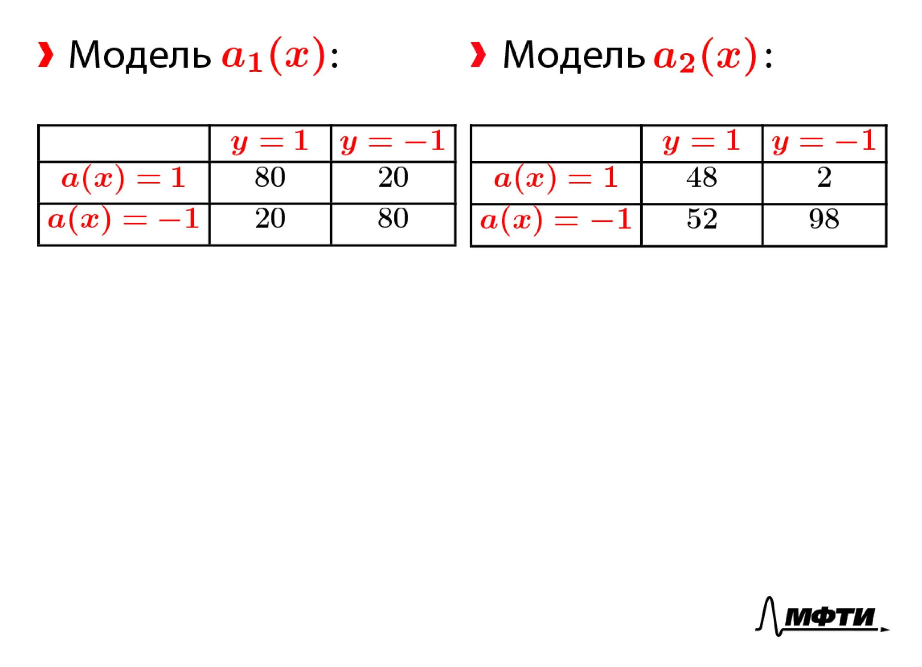
Точность и полнота Матрица ошибок
Notes:
Давайте будем разбирать наши метрики на двух примерах, на примере двух моделей.
Будем считать, что у нас выборка состоит из двухсот объектов, из которых сто относится к классу 1, и сто относится к классу -1.
При этом первая модель относит к классу 1 сто объектов, из которых 80 — это верное срабатывание и 20 — это ложное срабатывание.
Вторая модель срабатывает на пятидесяти объектах.
Из них 48 — это верное срабатывание, а 2 — это ложное срабатывание.

Slide 26
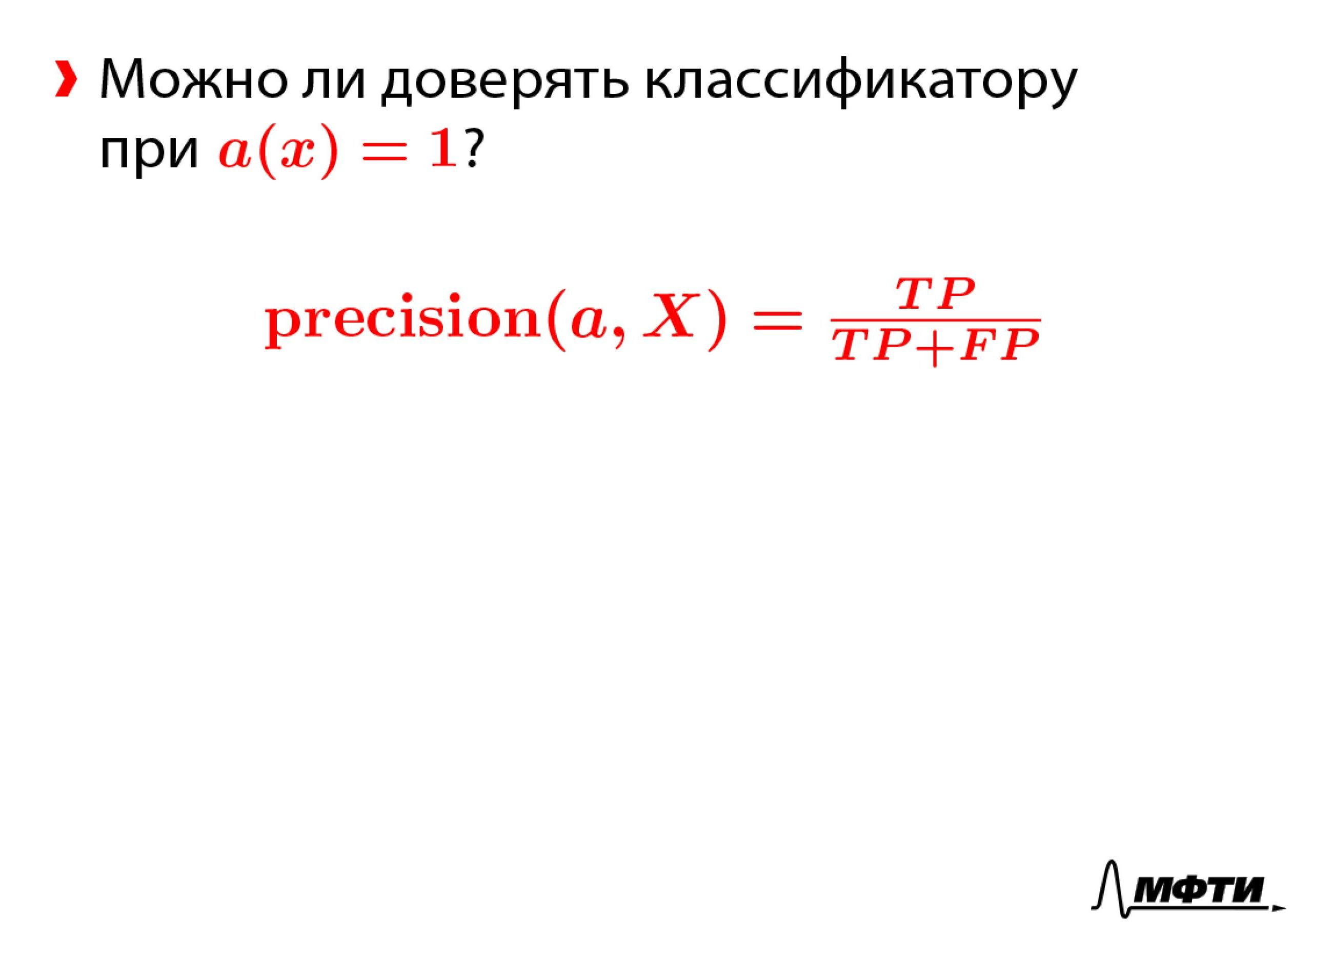
Точность и полнота Точность (Precision)
Notes:
Первая метрика, о которой мы поговорим — это точность или precision.
Она показывает, насколько мы можем доверять классификатору в случае, если он срабатывает.
В случае, если он относит объект к первому классу.
Формально точность задаётся как отношение числа верных срабатываний к общему числу срабатываний, то есть число верных срабатываний плюс число ложных срабатываний, True Positive плюс False Positive.

Slide 27
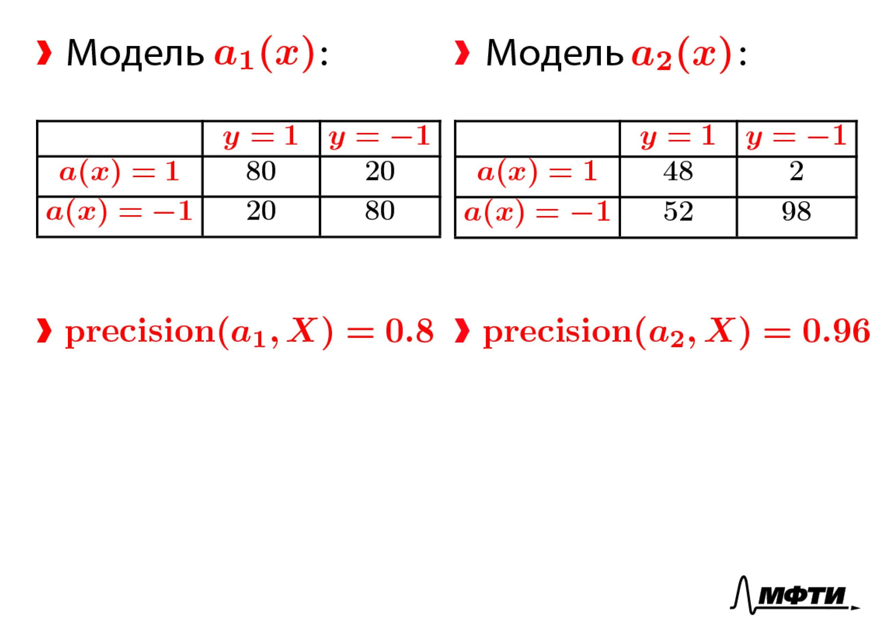
Точность и полнота Матрица ошибок
Notes:
Давайте посчитаем точность в нашем примере.
В случае с первой моделью, она срабатывает на ста объектах, и из них 80 действительно относятся к первом классу.
Значит, нам нужно 80 поделить на сто. Получаем 0.8. Точность первого алгоритма = 0.8 или 80 процентам.
Вторая модель срабатывает на пятидесяти объектах, и из них 48 — это верные срабатывания. Её точность равняется 48 поделить на 50 или 0.96.
Её точность гораздо выше, она равняется 96 %. Если вторая модель срабатывает, то мы можем быть с большой долей вероятности уверены, что это срабатывание верное.

Slide 28
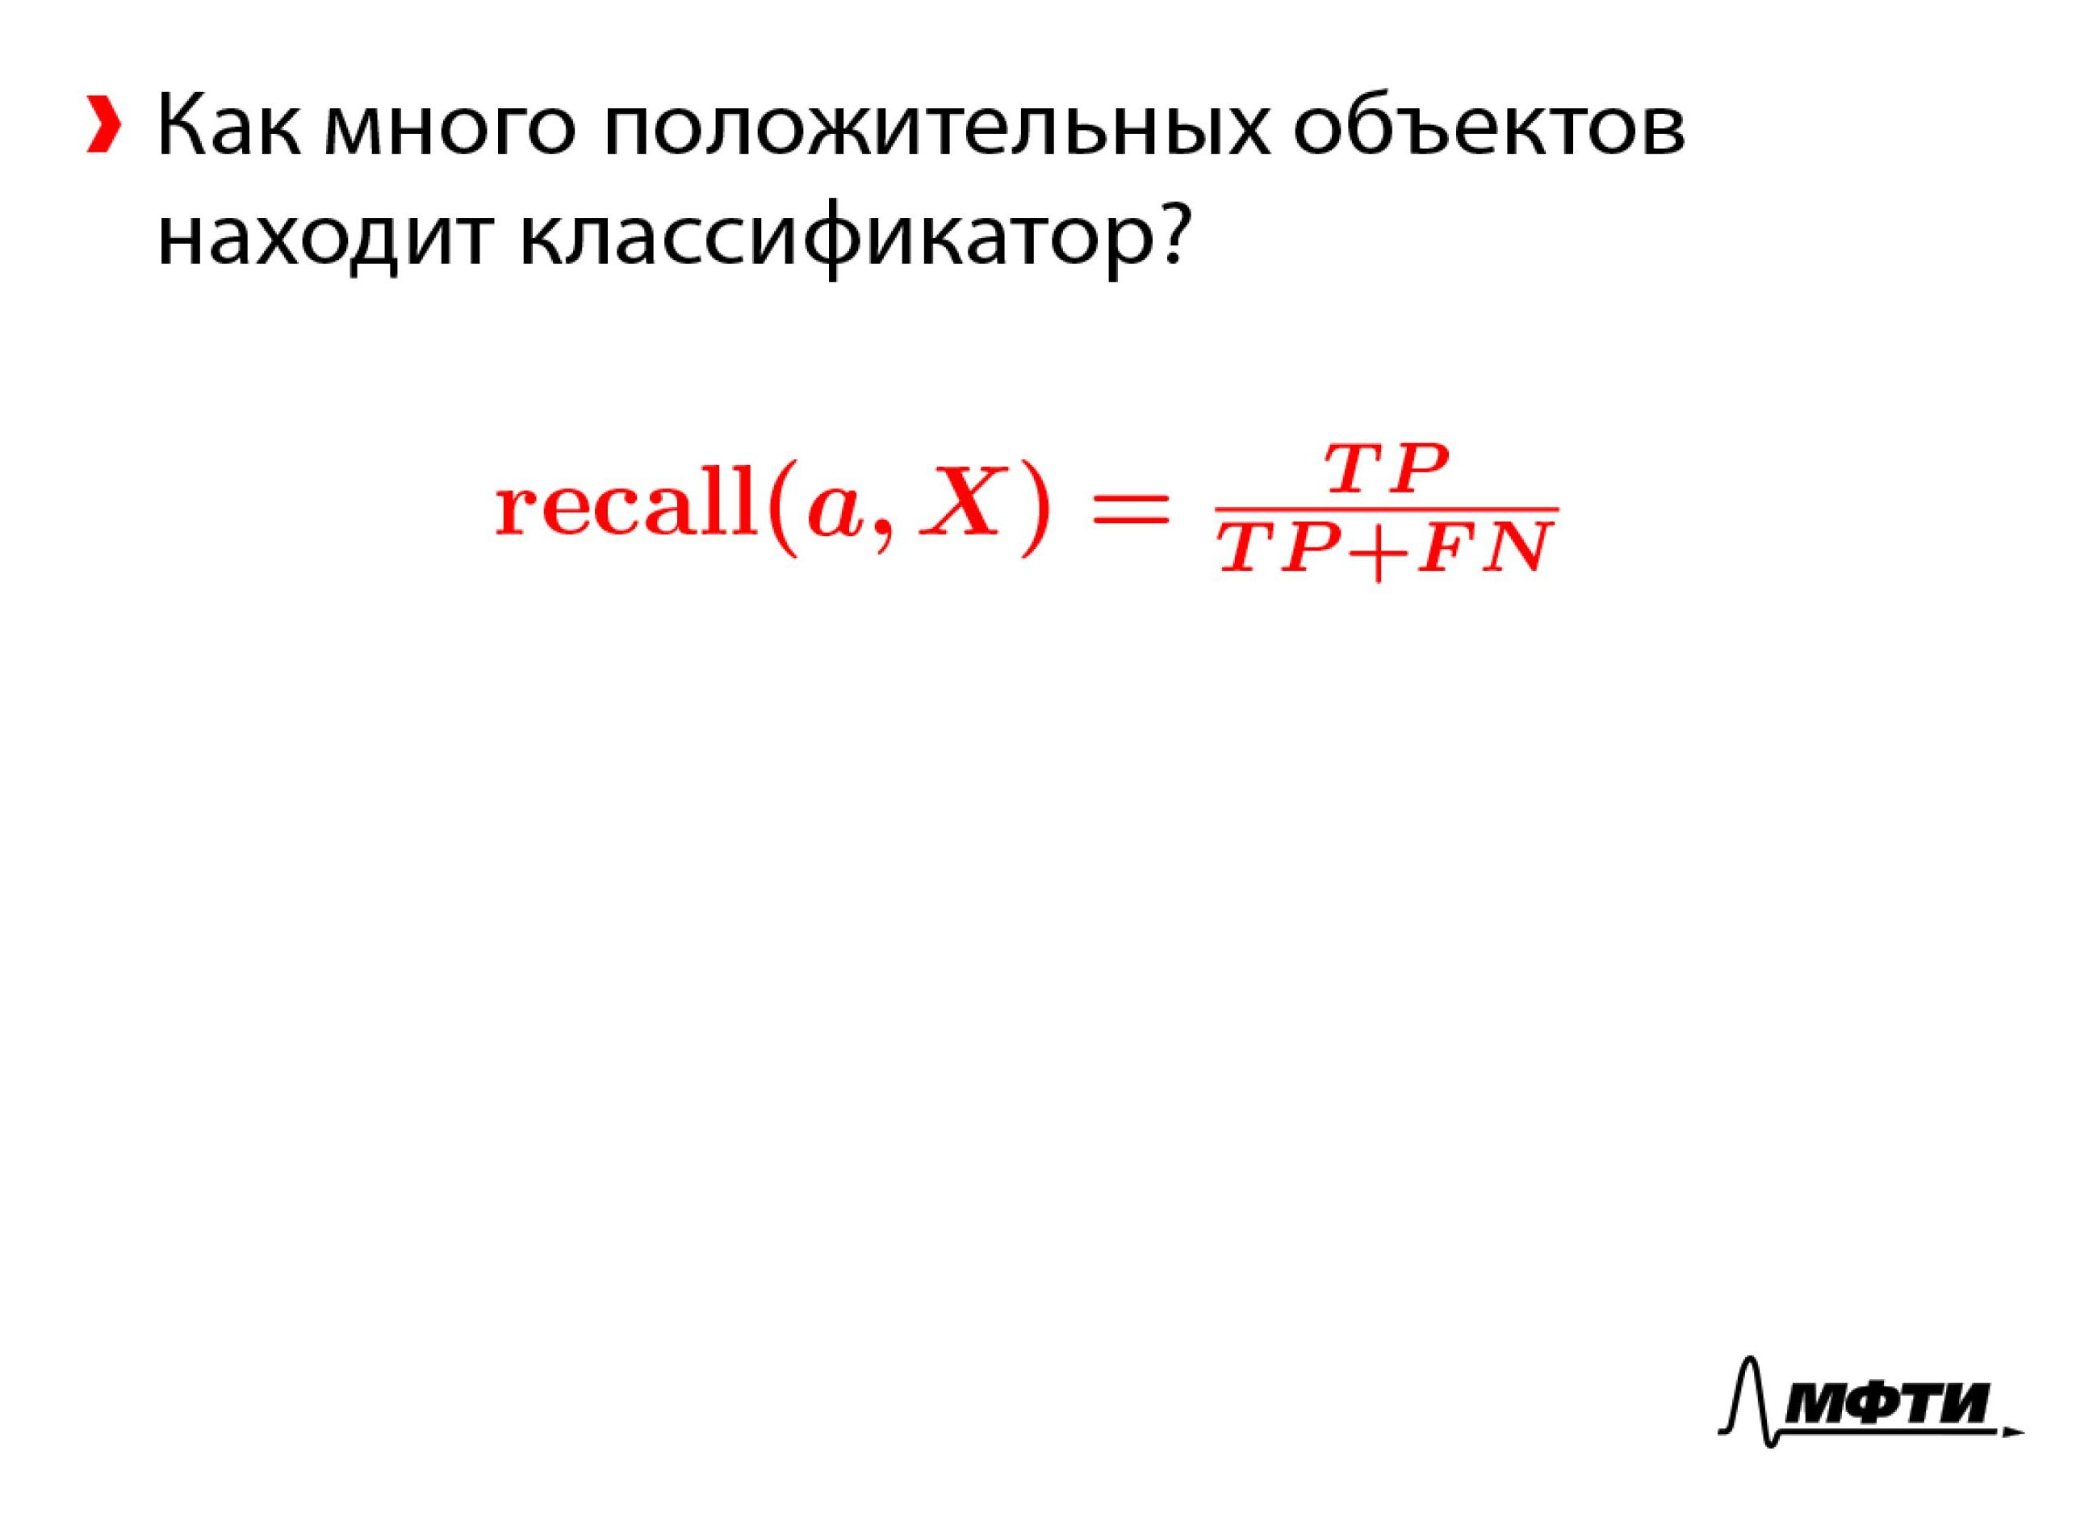
Точность и полнота Полнота (recall)
Notes:
Вторая метрика — это полнота или recall.
Она показывает, как много истинных объектов первого класса алгоритм выделяет, на скольких из них он срабатывает.
Формально она задаётся как отношение числа верных срабатываний к общему числу объектов первого класса выборки, то есть число верных срабатываний плюс число ложных пропусков.

Slide 29
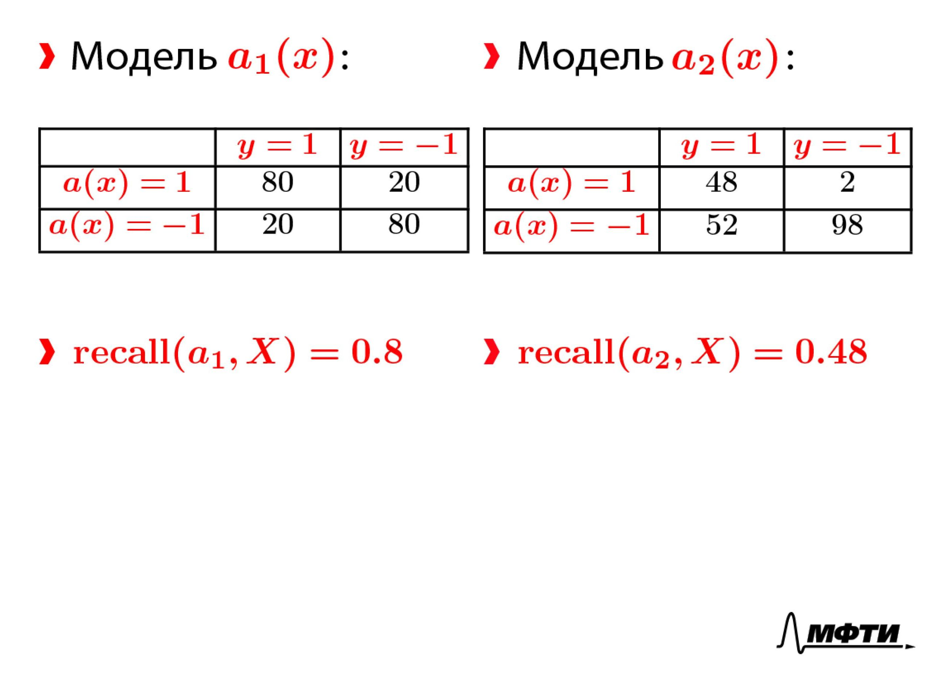
Точность и полнота Матрица ошибок
Notes:
Посчитаем полноту для наших двух моделей. К первому классу относится сто объектов.
И первая модель срабатывает на 80 из них, значит её полнота равна 0.8 или 80 %.
Вторая модель срабатывает лишь на 48 положительных объектах. Таким образом, её полнота равняется 48 поделить на сто или 0.48.
Вторая модель очень точная, но из-за этого страдает её полнота, она выделяет далеко не все объекты первого класса.

Slide 30
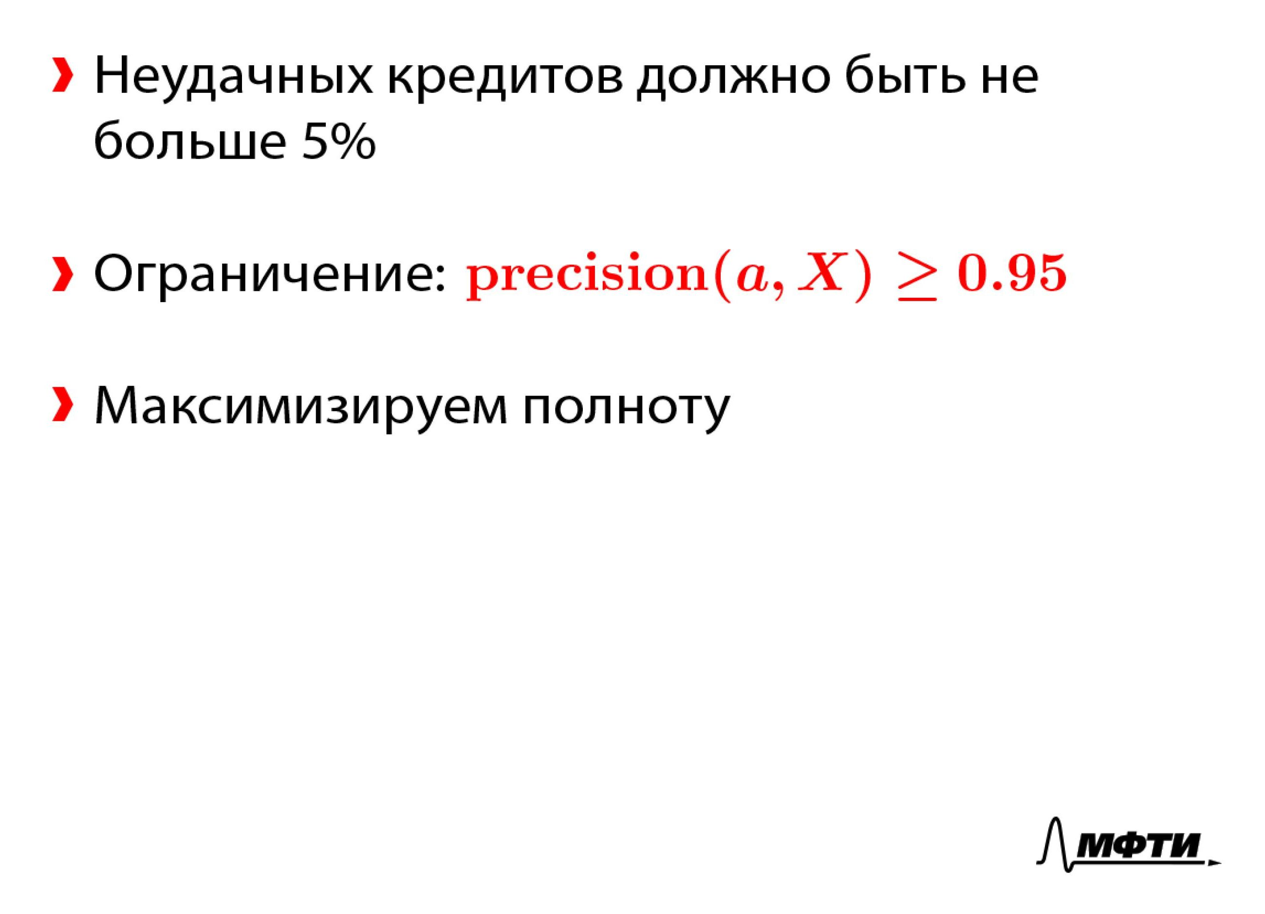
Точность и полнота Кредитный скоринг
Notes:
Давайте разберём два примера того, как можно пользоваться точностью и полнотой в совокупности.
Первый пример про кредитный скоринг.
Представьте, что руководство банка решило, что, если среди всех выданных кредитов не более 5 % будут ошибочными, то есть лишь 5 % из них не вернут, то такая схема не будет убыточной.
Эти невозвращённые кредиты не дадут нам слишком много убытков.
Таким образом, мы получаем ограничение на точность в 0.95.
Точность должна быть ≥, чем 0.95.
И при таком ограничении мы будем максимизировать полноту, то есть стараться выдать кредиты как можно большему количеству хороших заёмщиков.

Slide 31
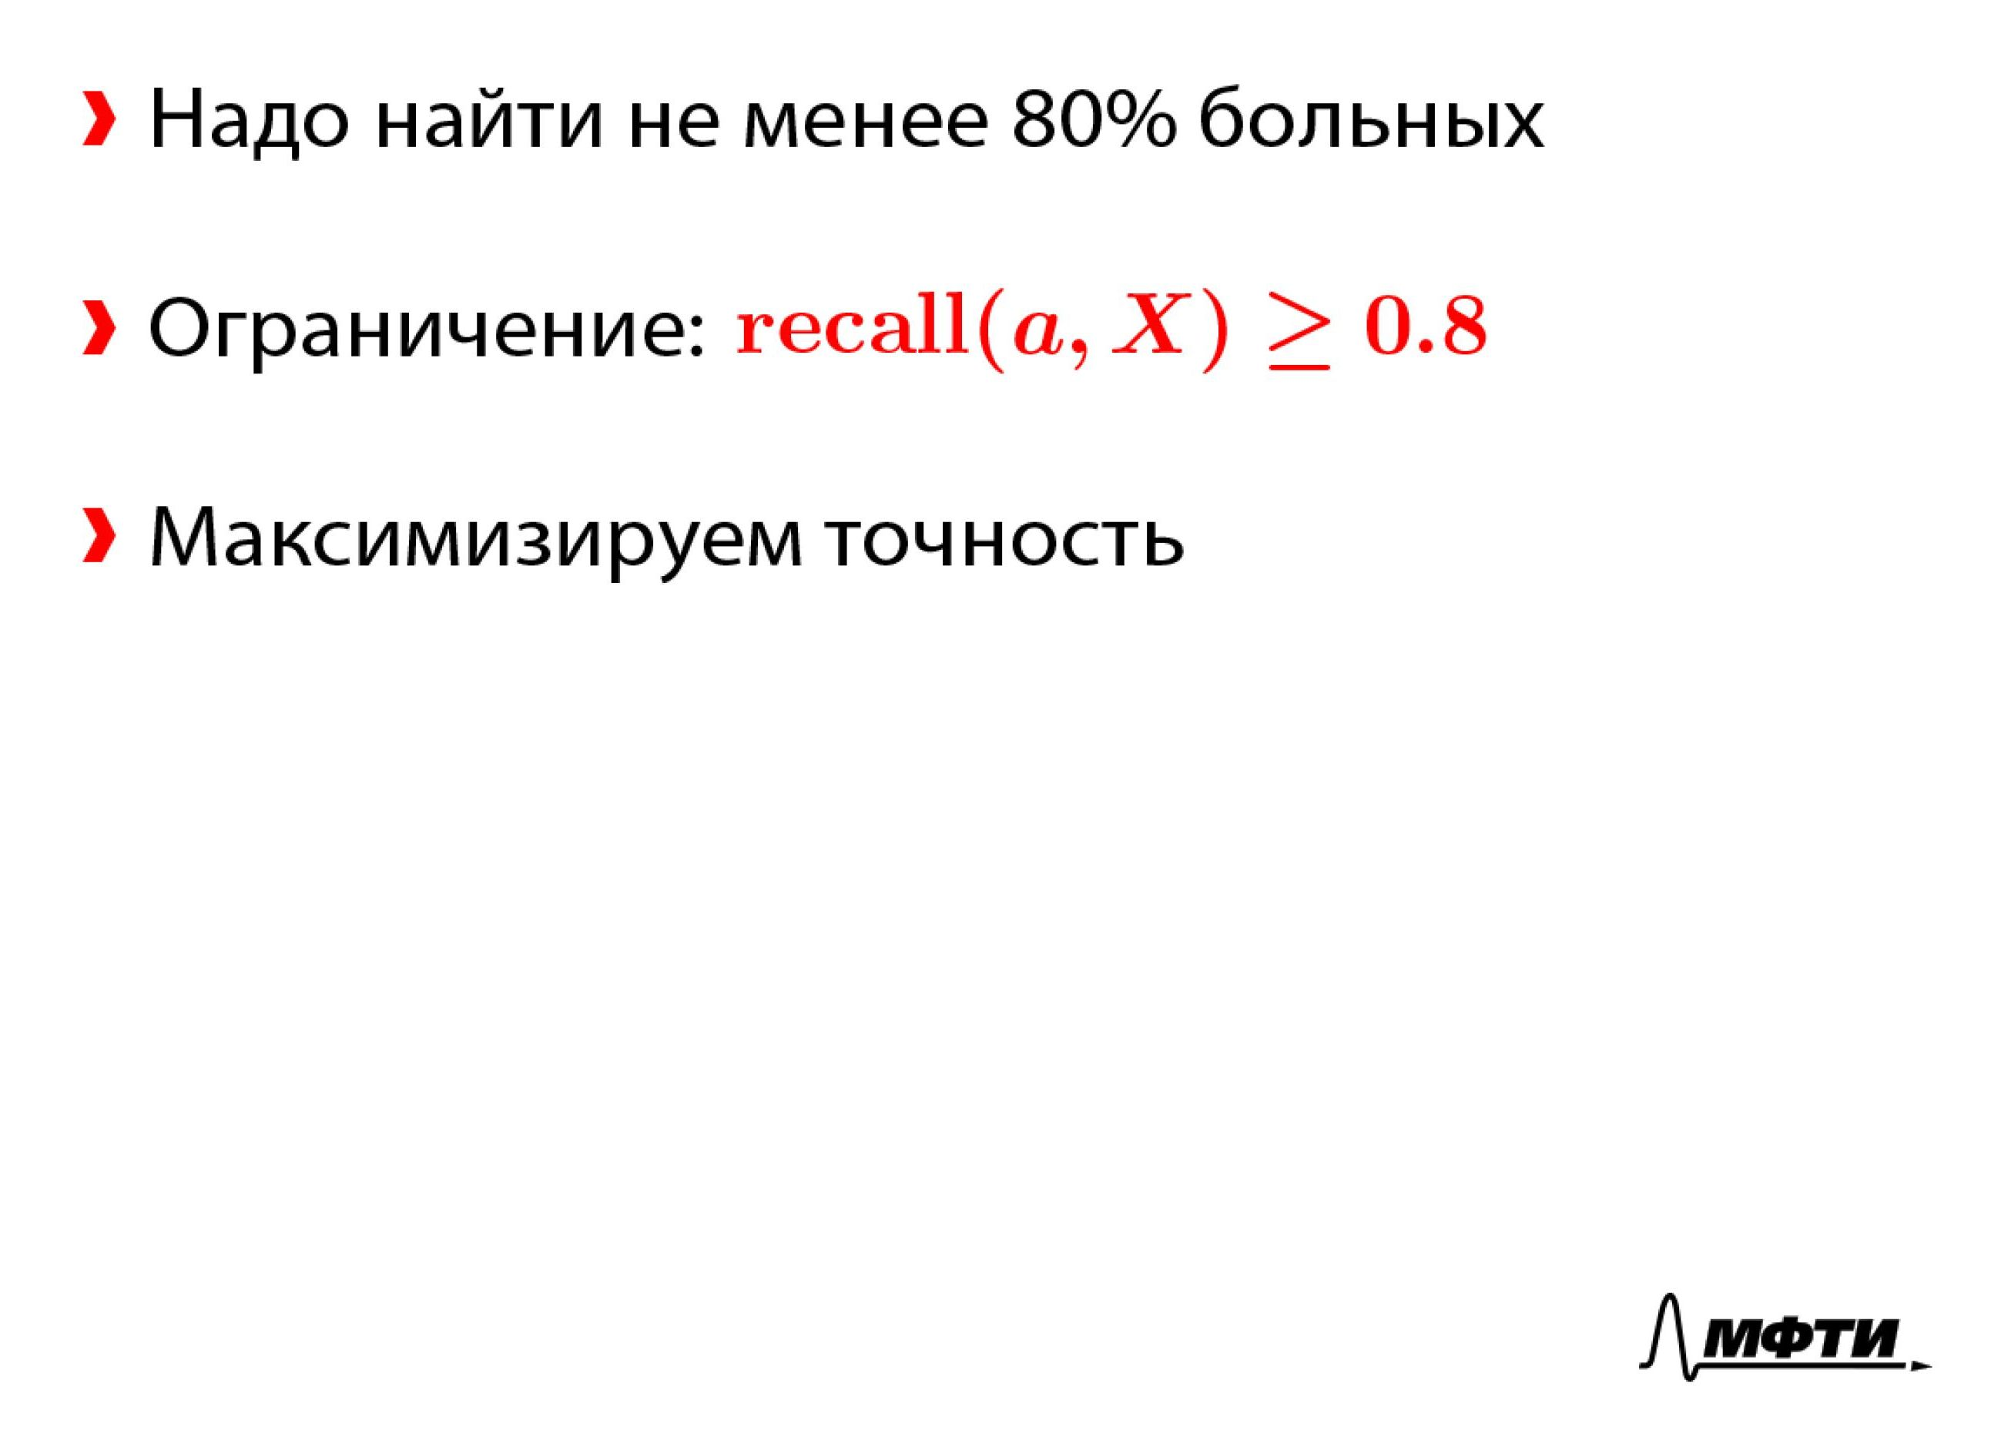
Точность и полнота Медицинская диагностика
Notes:
Второй пример про медицинскую диагностику.
Представьте, что мы хотим сделать модель, которая определяет: есть или нет то или иное заболевание у пациента.
При этом наш заказчик требует, чтобы среди всех протестированных пациентов мы выделили как минимум 80 % тех, которые действительно имеют это заболевание.
Таким образом, мы получаем ограничение, что полнота должна быть не меньше, чем 80 %.
И при этом ограничении мы будет максимизировать точность, то есть пытаться сделать как можно меньше число ложных срабатываний.

Slide 32
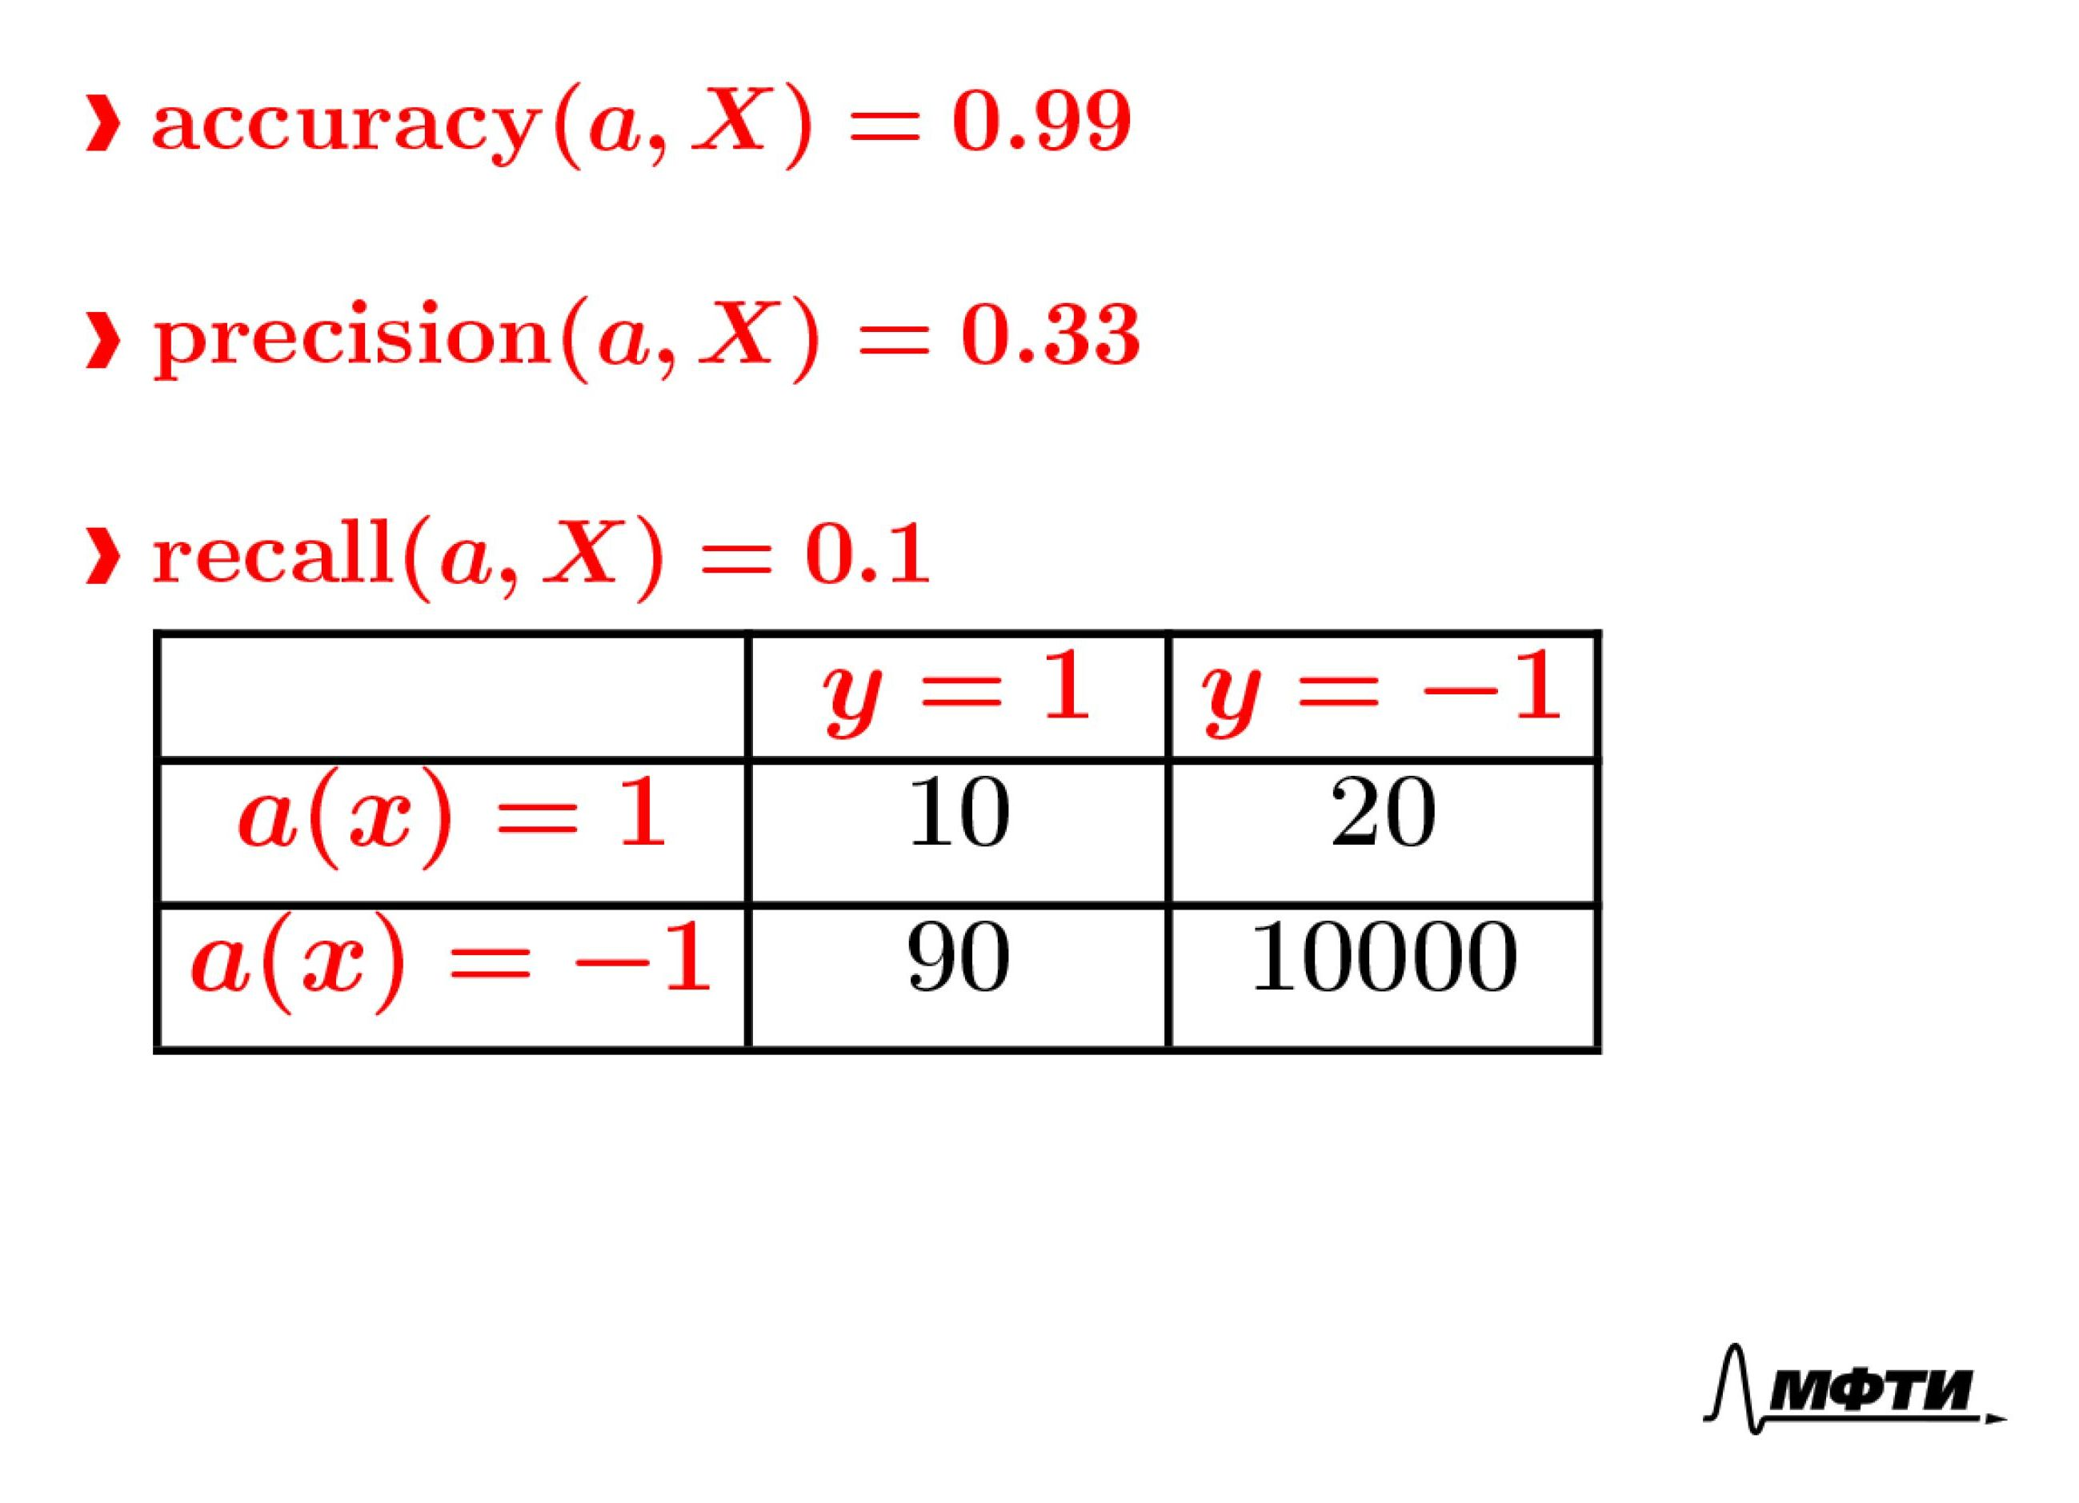
Точность и полнота Несбалансированные выборки
Notes:
Наконец, обратите внимание, как точность и полнота работают на несбалансированных выборках.
Представьте, что у нас есть выборка, в которой сто объектов первого класса и более десяти тысяч объектов отрицательного класса, -1 класса.
При этом у нас 10 верных срабатываний, 20 ложных срабатываний и 90 ложных пропусков.
Доля верных ответов на данной выборке равняется 99 %.
Скорее всего, это число ни о чём не говорит. Чтобы понять, что плохого с данным алгоритмом, нужно померить точность и полноту.
Давайте измерим точность. Всего алгоритм срабатывает на тридцати объектах, и из них лишь 10 — это верные срабатывания, значит точность равна 33 %.
Видно, что алгоритм делает слишком много ложных срабатываний — 66 %.
Далее полнота. Всего в выборке сто объектов первого класса, из их них лишь на 10 алгоритм срабатывает. Таким образом, полнота равняется 10 %.
Видно, что у него также много ложных пропусков. Он пропускает 90 % объектов первого класса.
Благодаря точности и полноте мы можем видеть, что не так с этим алгоритмом и что можно пытаться улучшить.

Slide 33
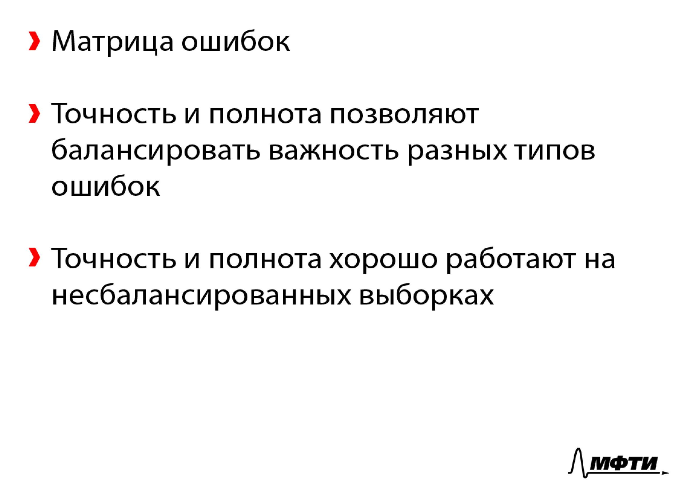
Точность и полнота Резюме
Notes:
Итак, мы с вами ввели матрицу ошибок и на её основе определили две метрики качества: точность и полноту.
Точность измеряет, как много у нас ложных срабатываний, а полнота — как много ложных пропусков.
И можно отдавать предпочтение одной или другой в зависимости от специфики задачи.
Также мы выяснили, что точность и полнота могут быть очень полезными в случаях со сбалансированными выборками.
Далее мы поговорим о том, как можно объединить точность и полноту в одну метрику качества.

Slide 34
План
Метрики качества в задачах регрессии
Метрики качества классификации
Точность и полнота
Объединение точности и полноты
Качество оценок принадлежности классу
Метрики качества в scikit-learn
Notes:
В этой части мы поговорим о том, как объединить точность и полноту в одну метрику качества классификации.

Slide 35
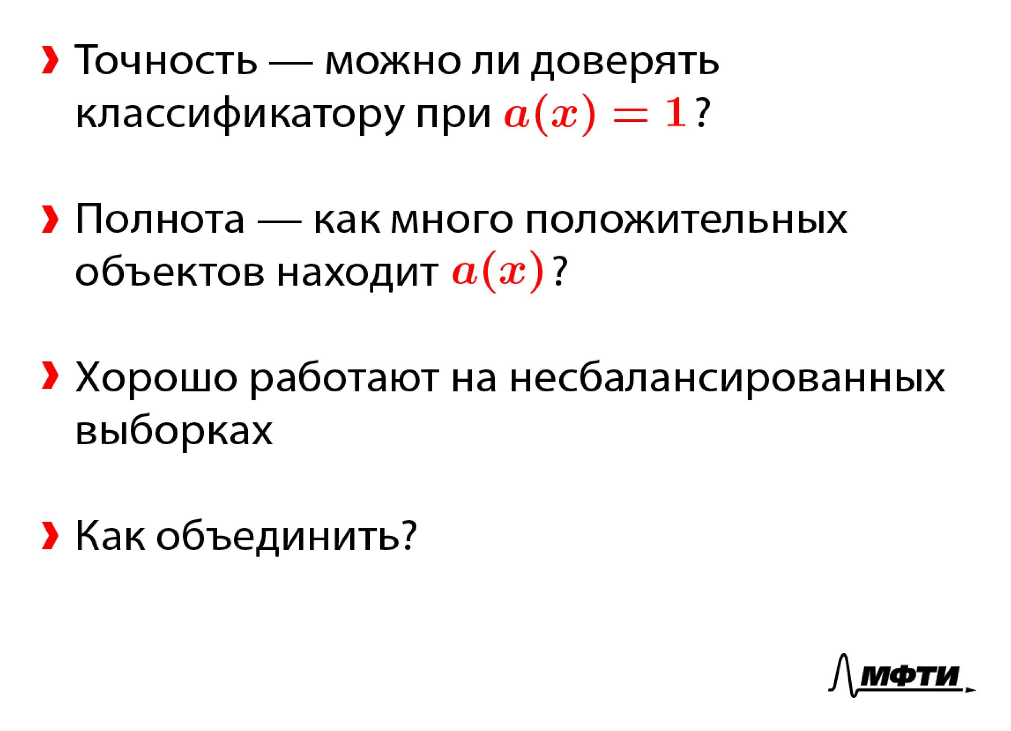
Объединение точности и полноты Точность и полнота
Notes:
В прошлый раз мы выяснили, что точность показывает, насколько мы можем доверять классификатору в случае, если он срабатывает.
То есть в случае, если он относит объект к первому классу.
Полнота же измеряет, как много объектов первого класса наш классификатор выделил, на скольких из них он сработал.
При этом есть задачи, где имеет место ограничение на одну из этих метрик, например, точность должна быть не меньше 95 %.
И при этом мы будем оптимизировать другую метрику, например, полноту.
Кроме того, точность и полнота хороши сами по себе, например, тем, что они более выразительны на несбалансированных выборках.
И у нас может просто возникнуть желание максимизировать и точность, и полноту одновременно, но, при этом максимизировать две метрики, это не очень удобно.
Лучше сначала объединить их в одну. Давайте выясним, как это правильно сделать.

Slide 36
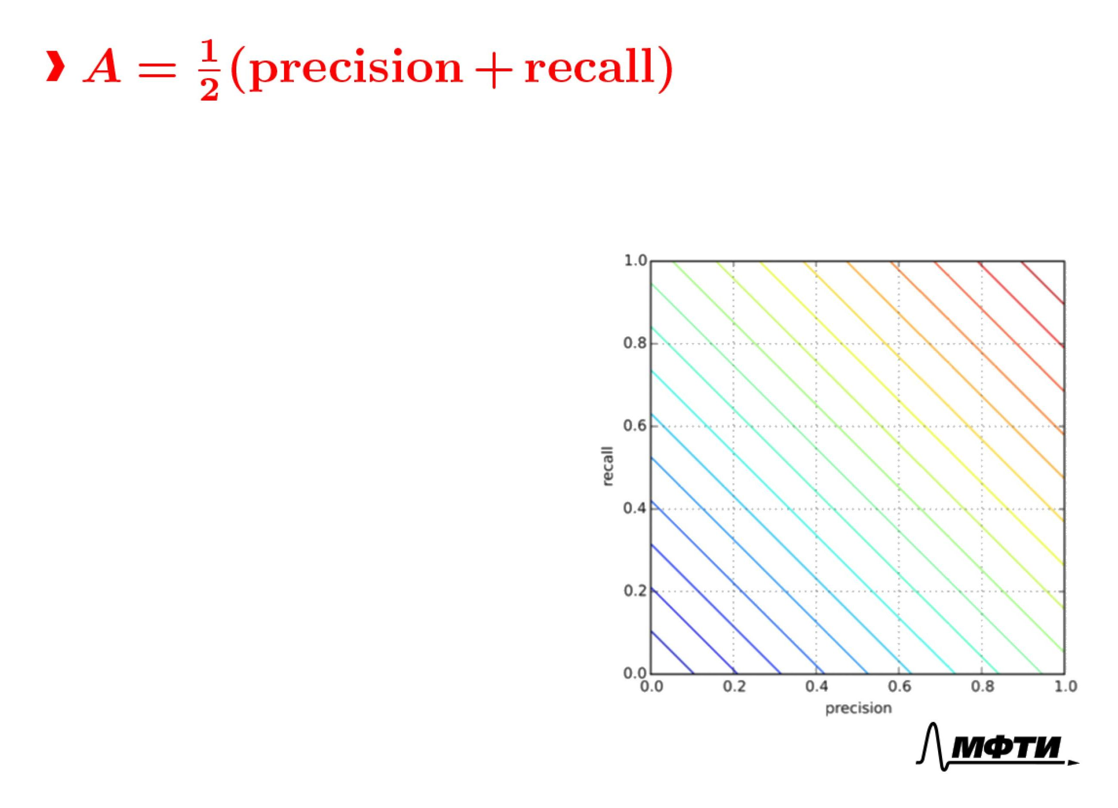
Объединение точности и полноты Арифметическое среднее
Notes:
Первый подход, который мы обсудим, это арифметическое среднее.
Просто сложим точность и полноту и поделим на 2.
Чтобы визуализировать данный подход к их усреднению, мы будем рисовать линии уровня.
По оси x мы будем откладывать точность, по оси y — полноту, и рисовать линии уровня, то есть линии, на которых арифметическое среднее принимает одно и то же значение.

Slide 37
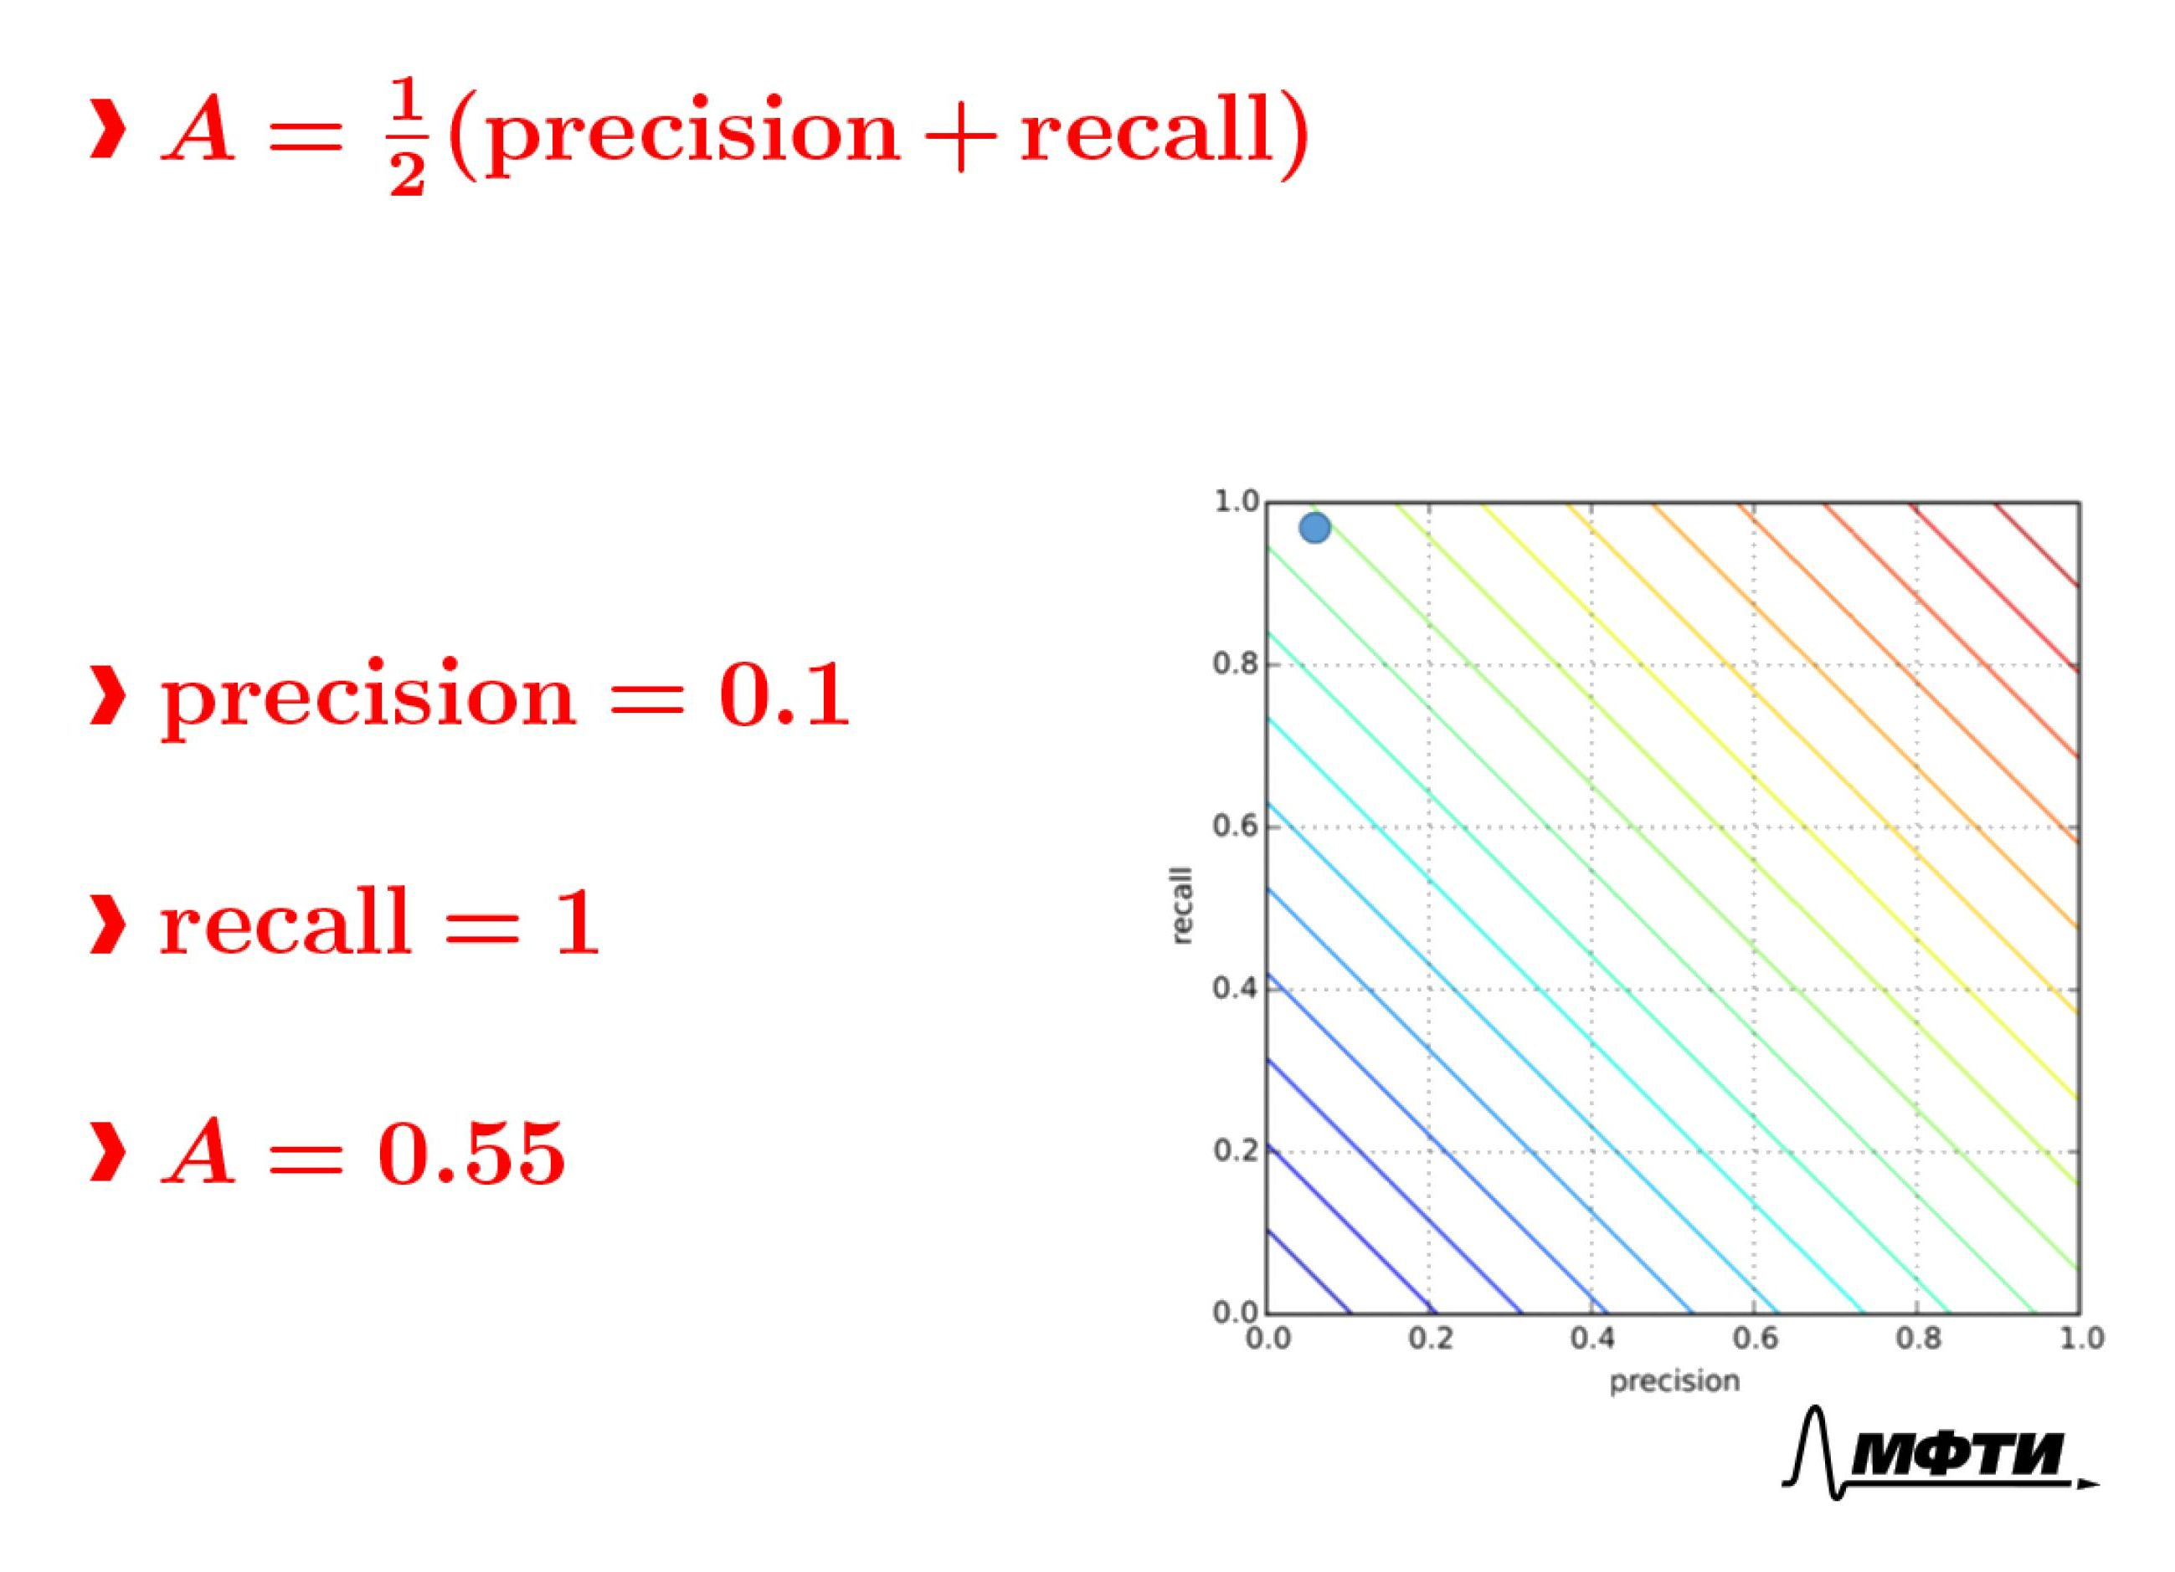
Объединение точности и полноты Арифметическое среднее
Notes:
Давайте разберём простой пример.
Представьте, что у нас есть алгоритм, у которого точность равна 10 %, а полнота — 100 %.
На самом деле, это может быть выборка, в которой всего 10 % положительных объектов и алгоритм, который абсолютно на всех объектах выдаёт ответ +1, константный алгоритм.
Понятно, что он бесполезен. Среднее арифметическое точности и полноты в этом случае = 55 %.

Slide 38
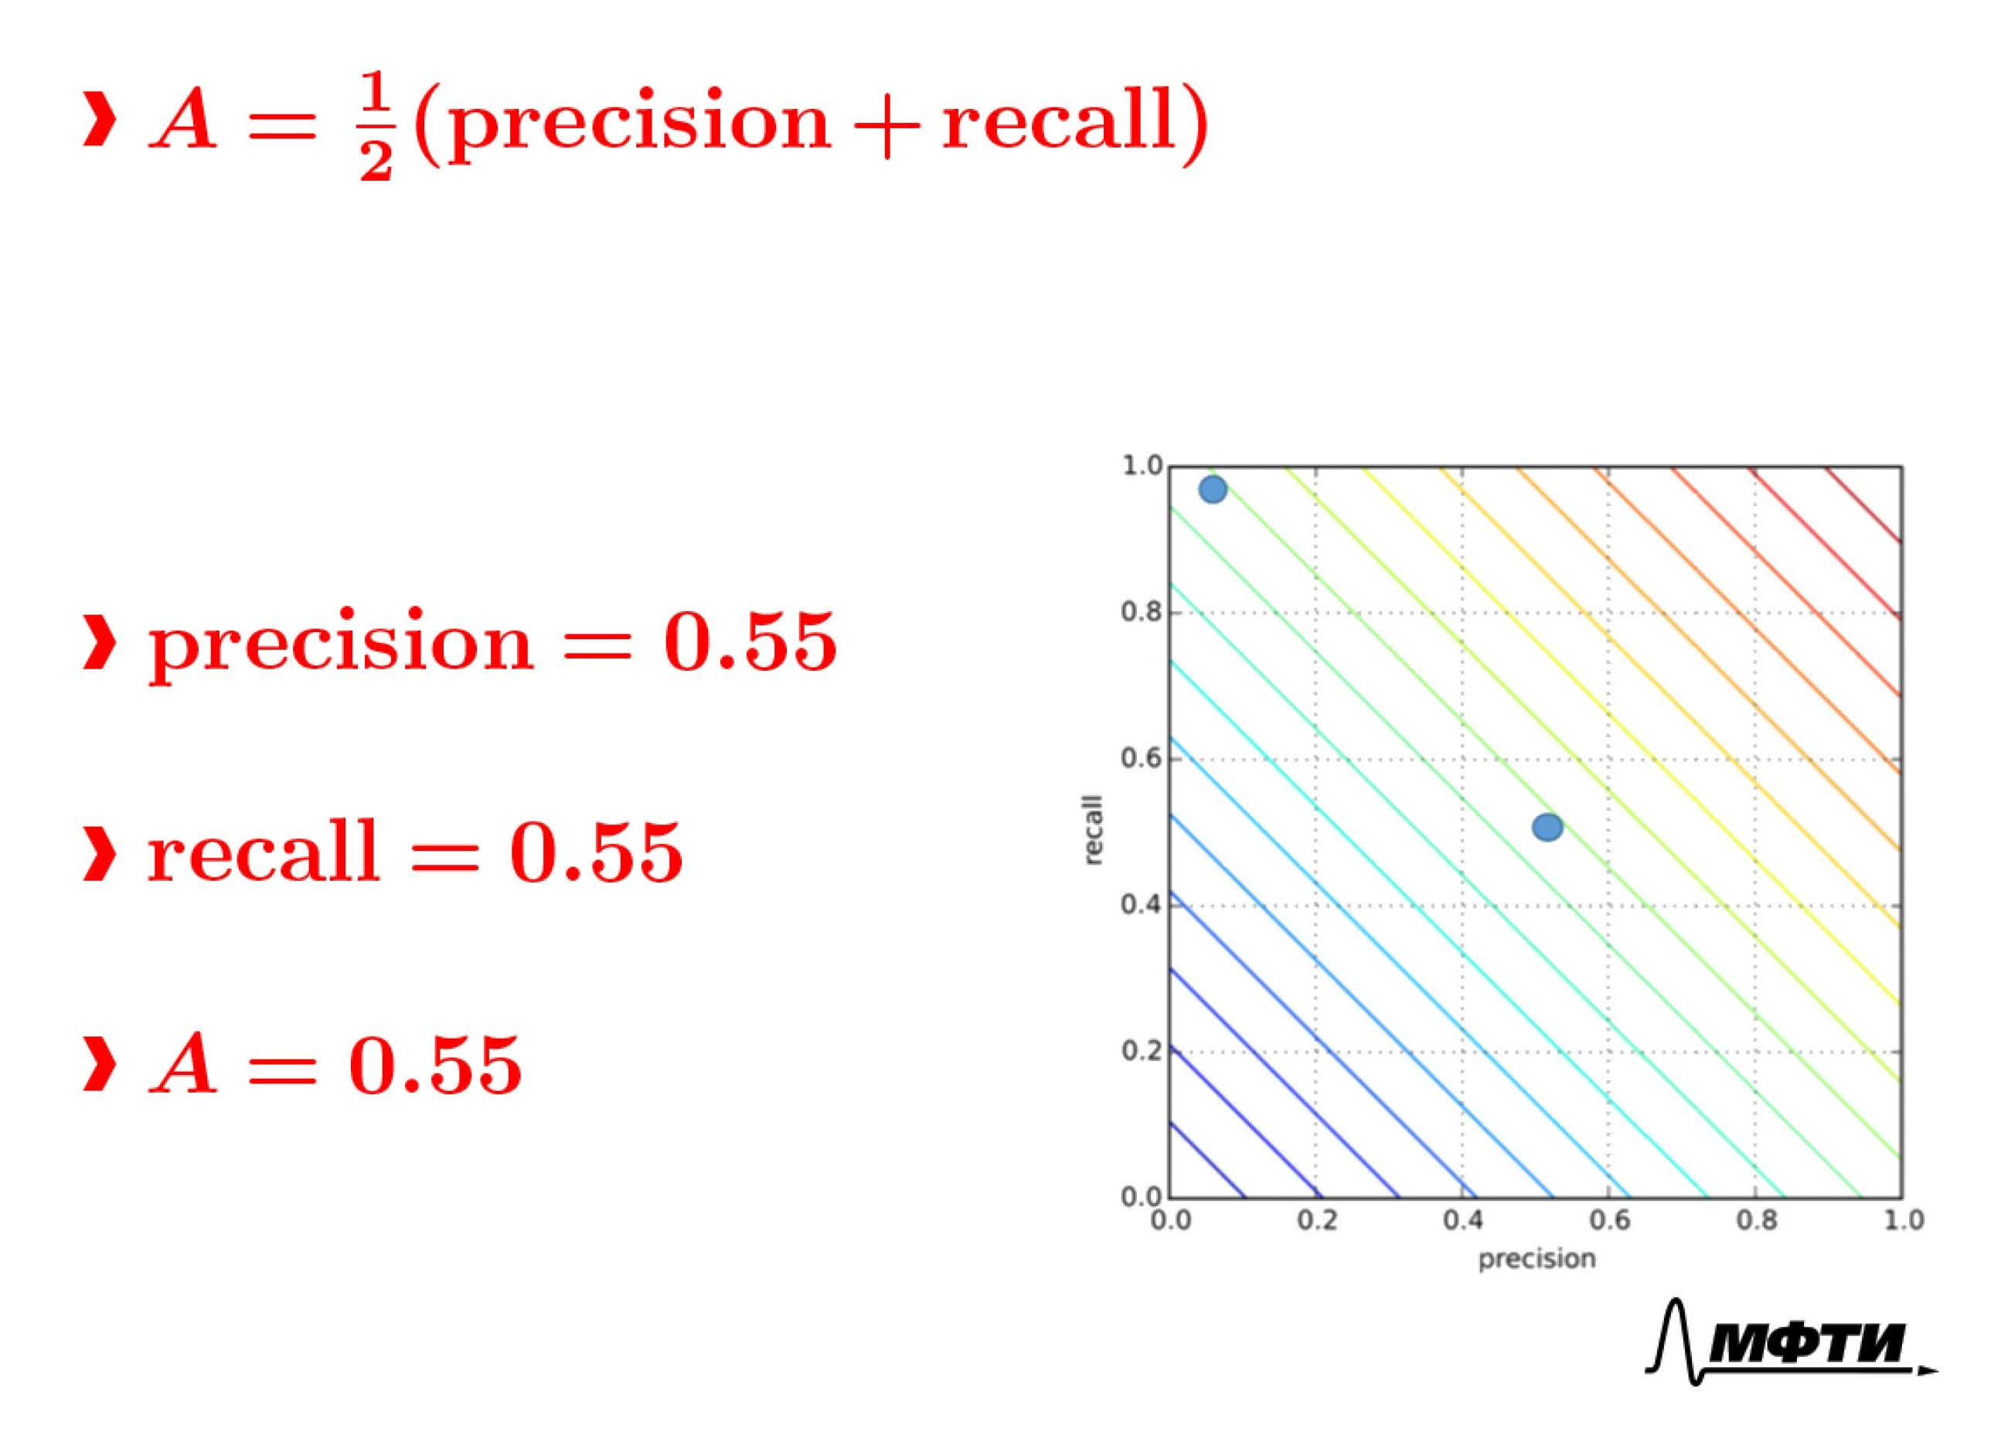
Объединение точности и полноты Арифметическое среднее
Notes:
А вот другой алгоритм.
У него точность и полнота = 55 %.
Этот алгоритм гораздо лучше предыдущего, но при этом среднее арифметическое снова = 55 %.
Эти два алгоритма лежат на одной линии уровня.
Это очень плохо.
Константный и разумный алгоритмы получают один и тот же показатель.
Чтобы устранить эту проблему, приходит в голову следующая идея.

Slide 39
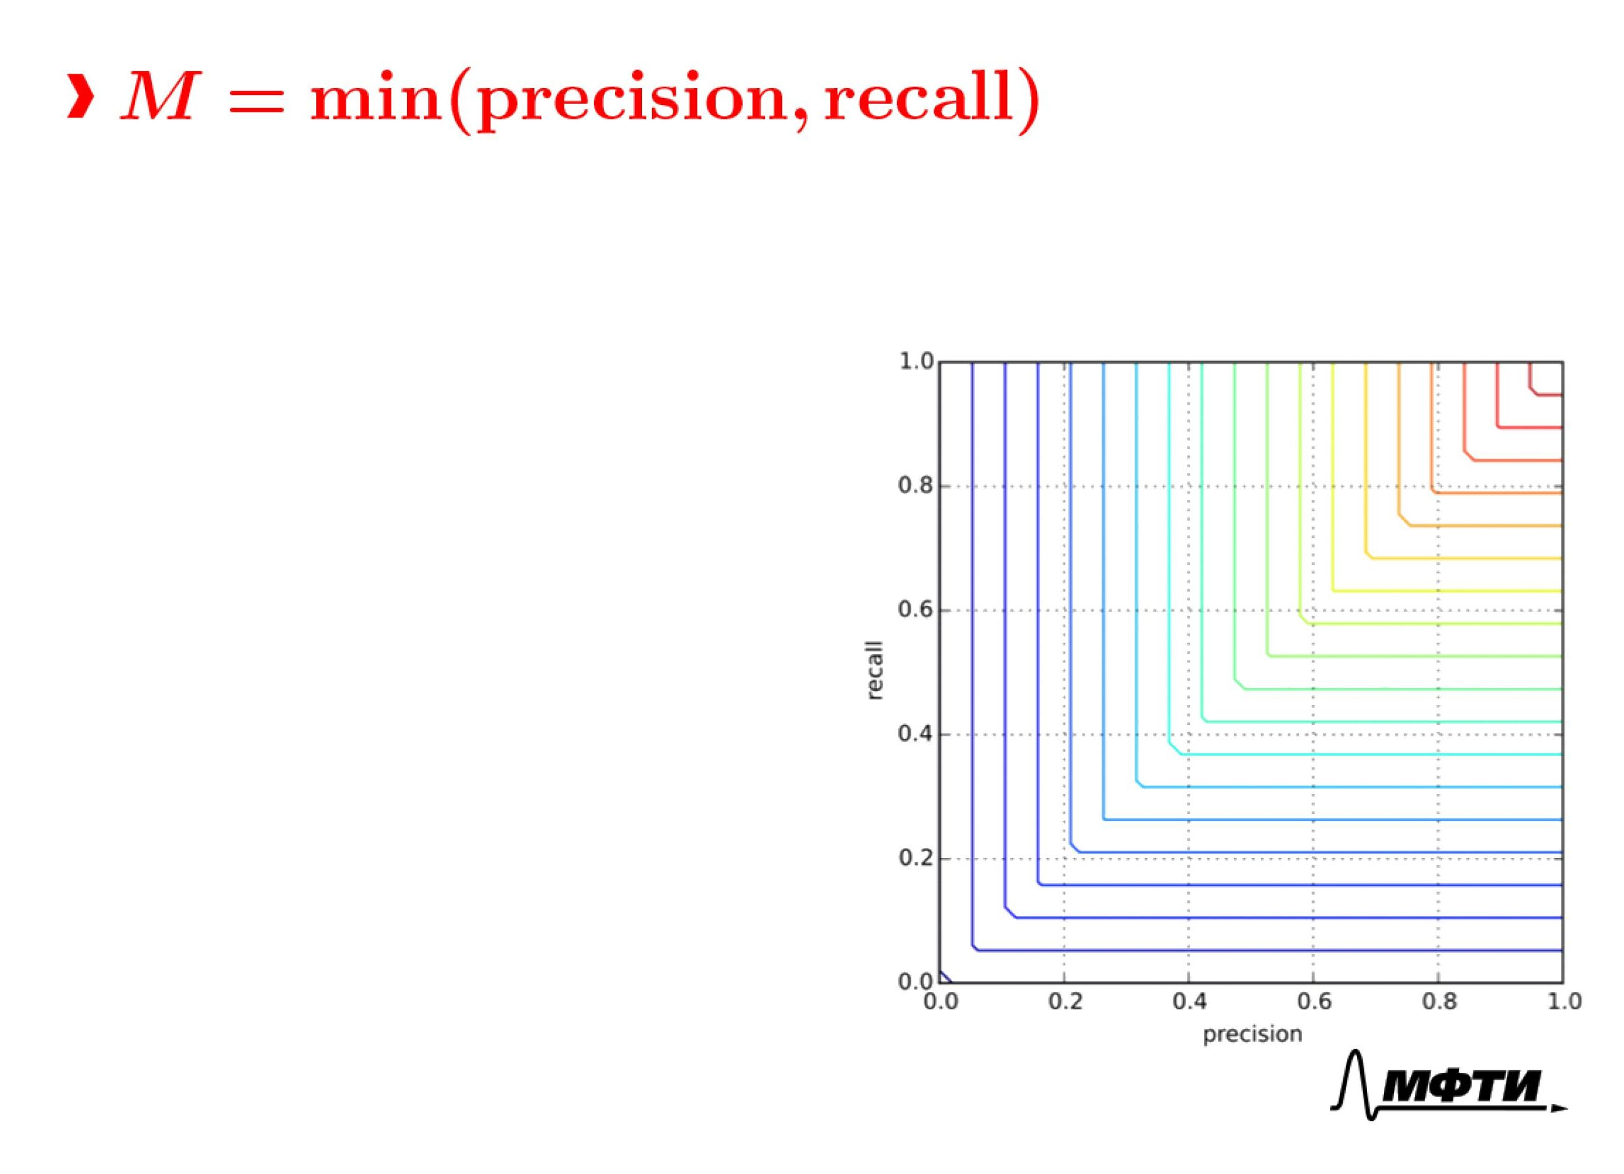
Объединение точности и полноты Минимум
Notes:
Раз мы хотим одновременно максимизировать и точность, и полноту, давайте максимизировать минимум из них.
В этом случае линии уровня будут выглядеть как-то так.
Видно, что они сильнее концентрируются в правом верхнем углу, то есть там, где находится алгоритм с точностью и полнотой, = 1.

Slide 40
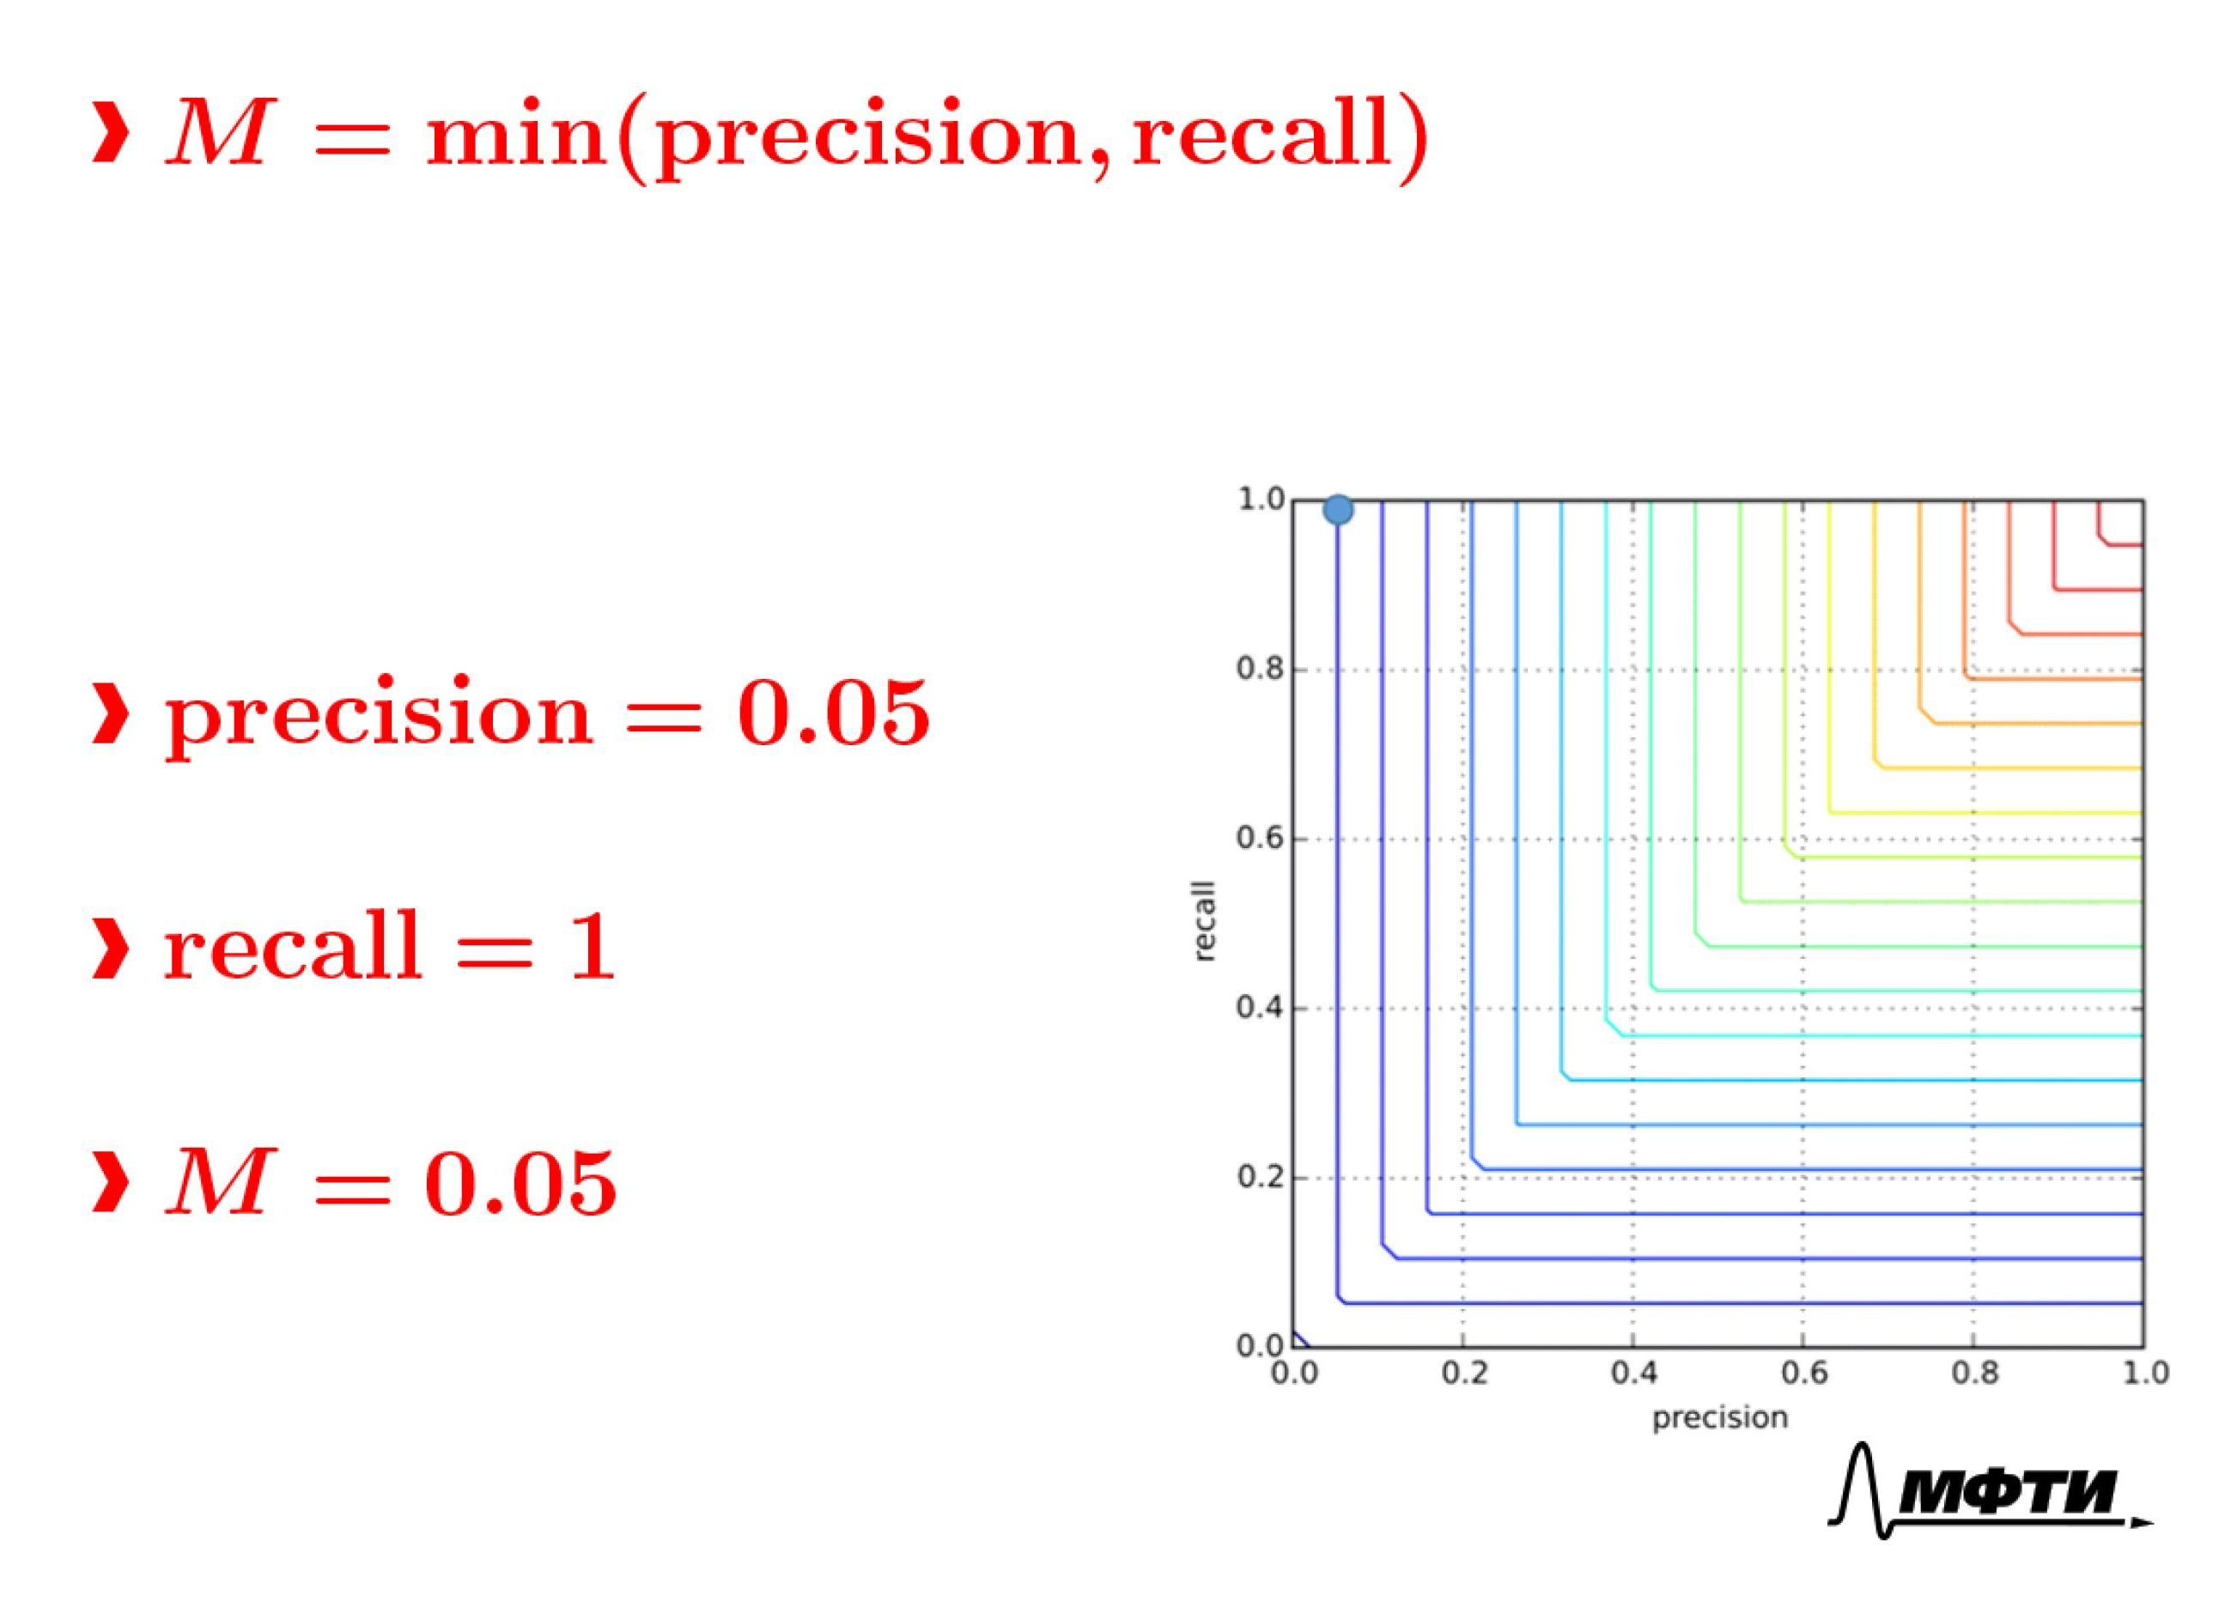
Объединение точности и полноты Минимум
Notes:
Данный подход с взятием минимума из точности и полноты решает проблему, которую мы обсуждали чуть раньше.
Если взять алгоритм с точностью 5 % и полнотой 100 %, то минимум будет = 5 %.

Slide 41
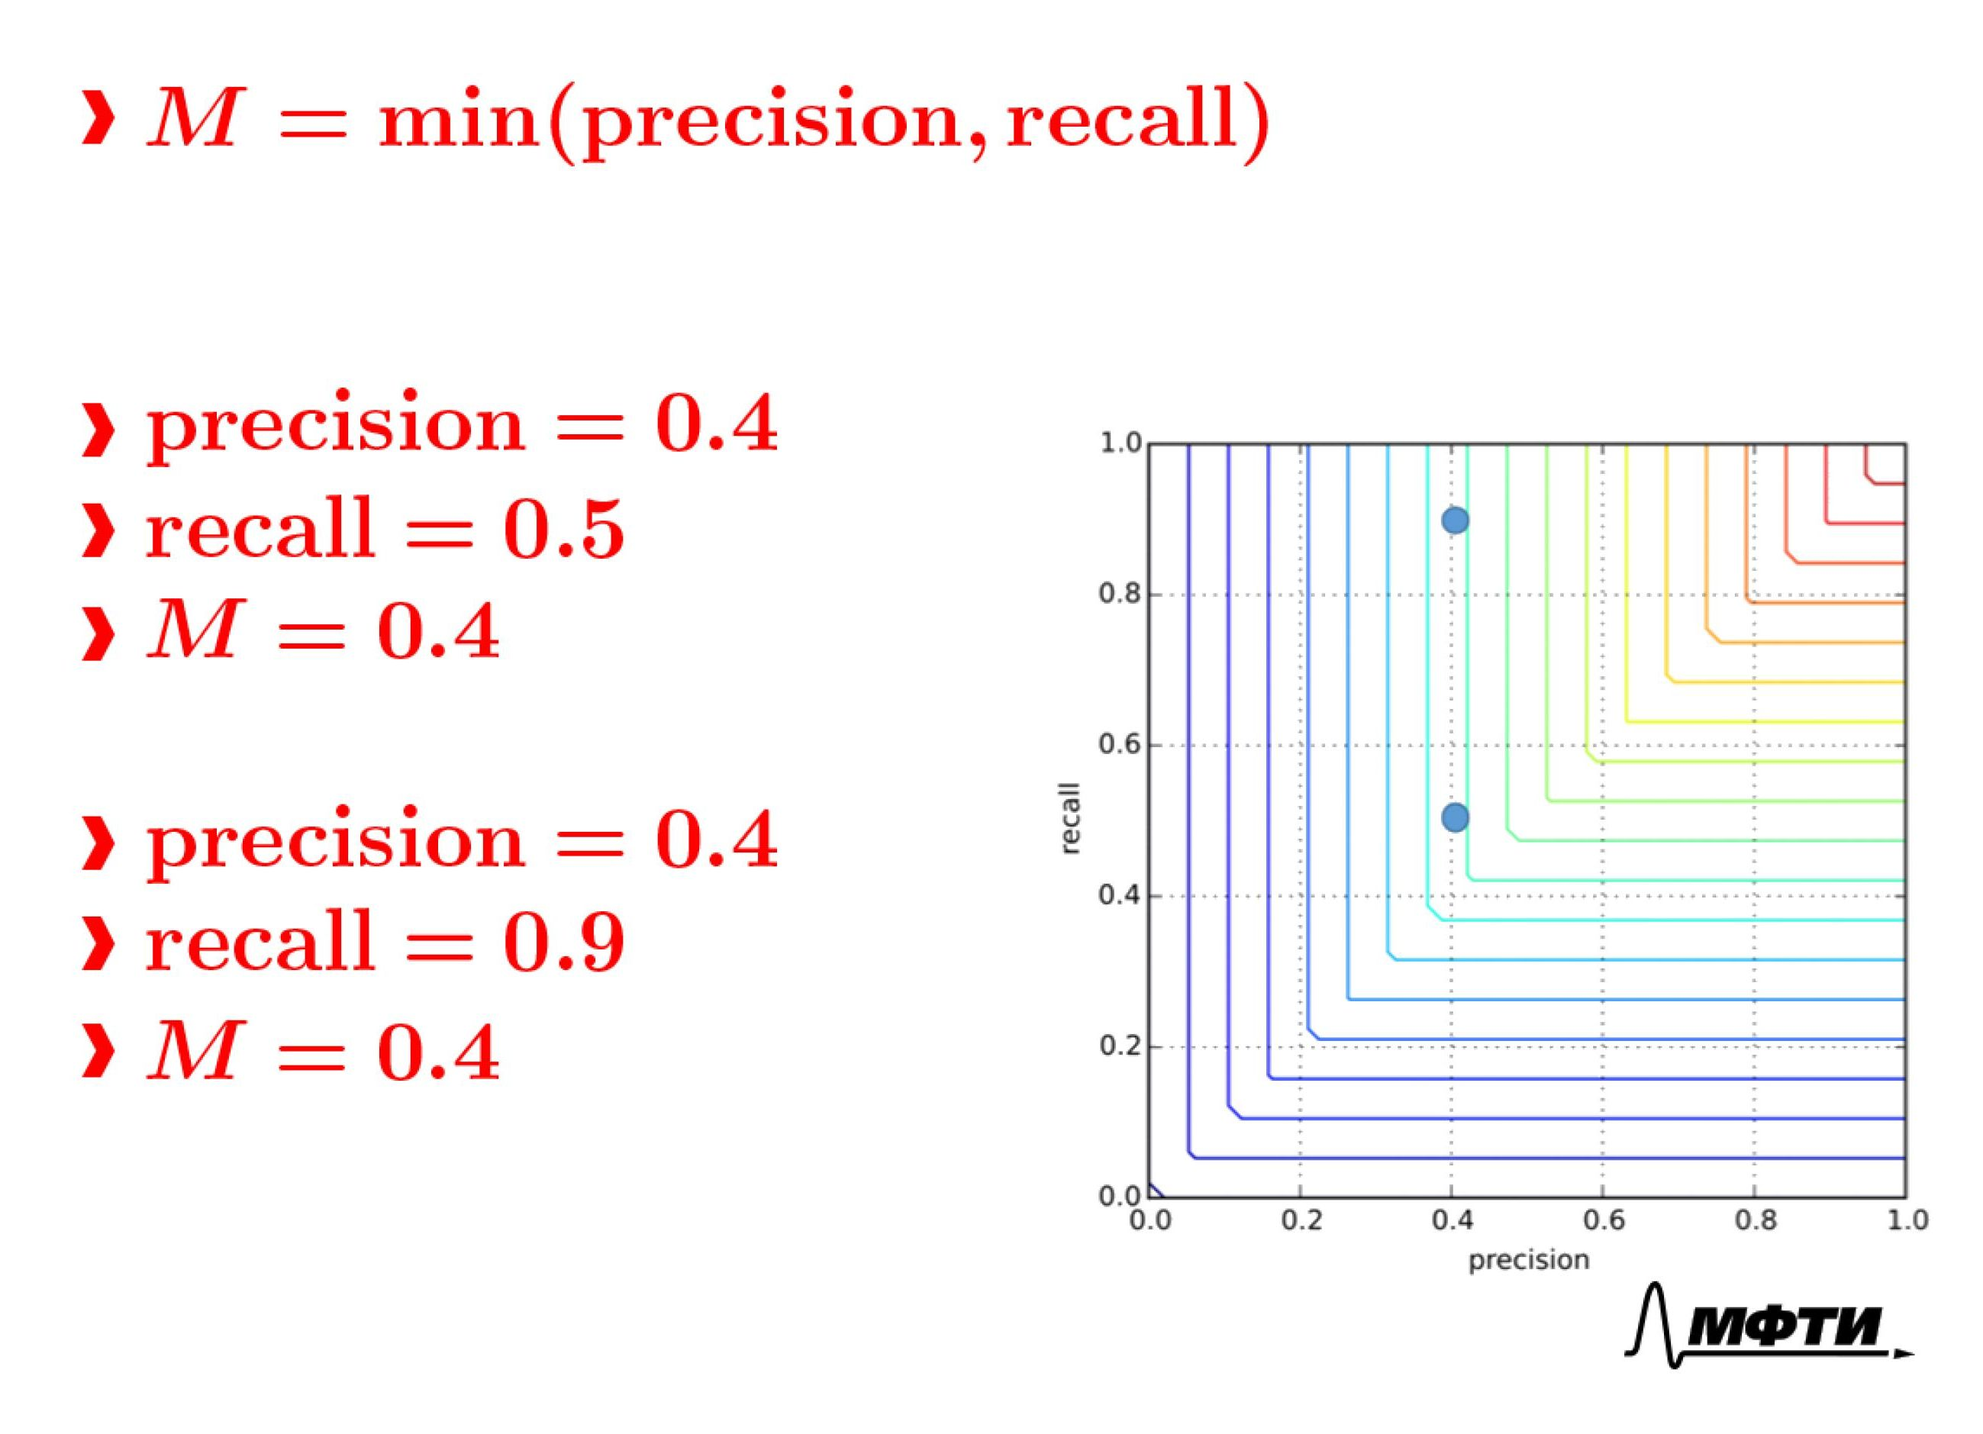
Объединение точности и полноты Минимум
Notes:
При этом есть другой нюанс.
Рассмотрим два алгоритма, оба из которых имеют точность 40 %, но при этом полнота первого = 50 %, а полнота второго = 90 %.
Понятно, что второй алгоритм лучше.
При такой же точности он даёт более высокую полноту, но при этом и минимум и там, и там = 40 %.
Они снова лежат на одной линии уровня, хотя этого не должно быть.

Slide 42
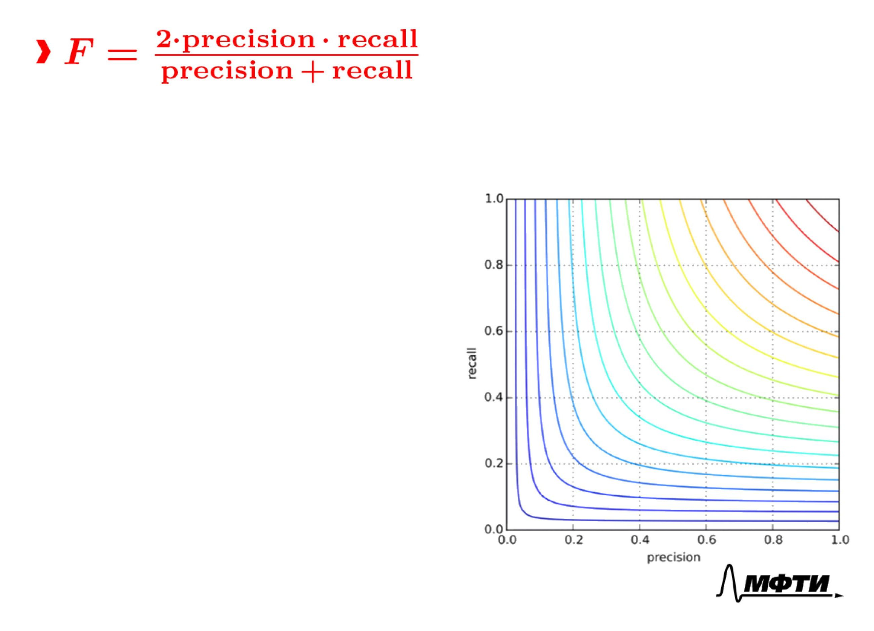
Объединение точности и полноты F-мера
Notes:
Чтобы устранить проблему, давайте попробуем сгладить минимум.
Это можно сделать с помощью гармонического среднего или F-меры.
Чтобы её посчитать, нужно вычислить дробь, в числителе которой стоит произведение точности и полноты, умноженное на 2, а в знаменателе сумма точности и полноты.

Slide 43
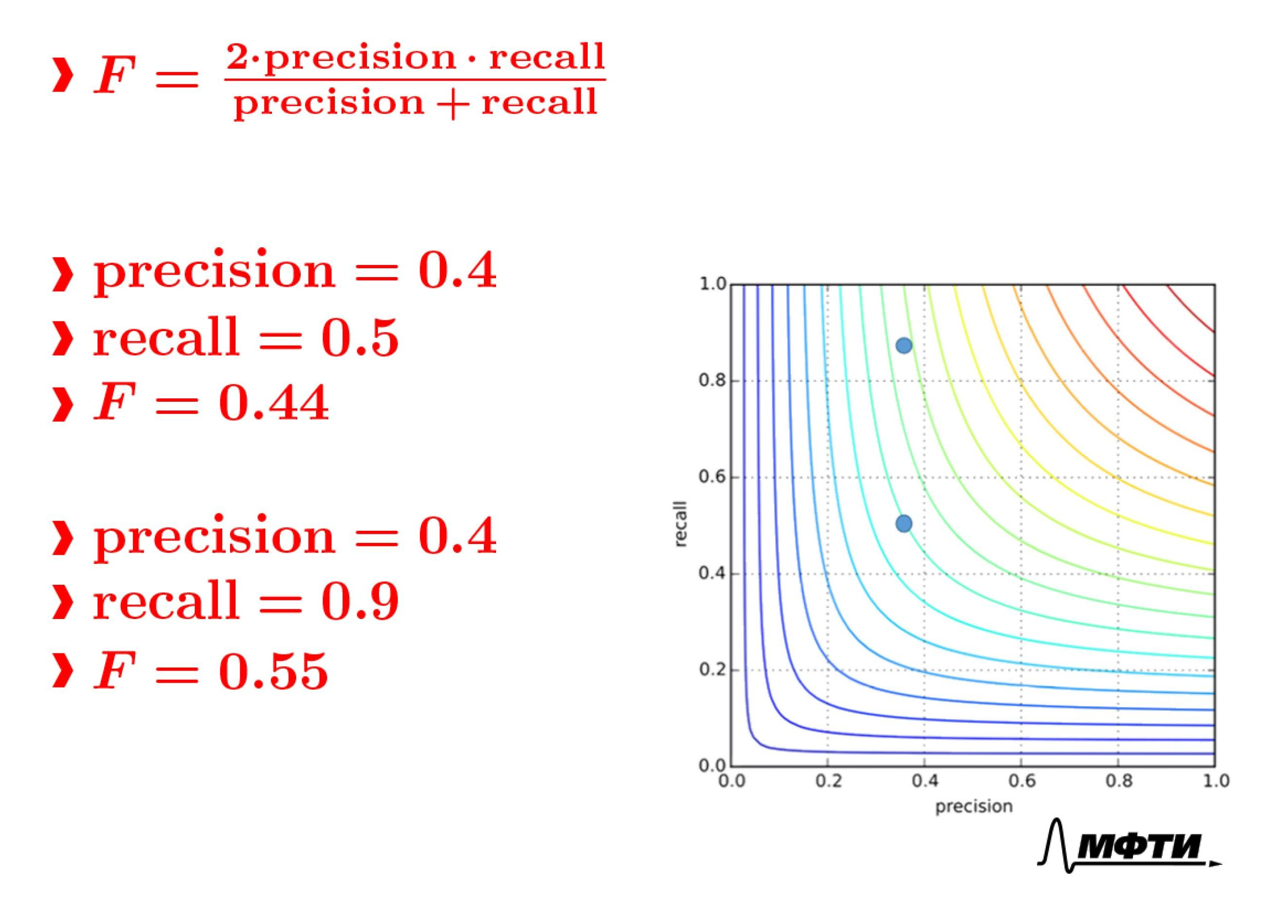
Объединение точности и полноты F-мера
Notes:
Если мы рассматриваем два алгоритма, оба из которых имеют точность 40 %, и при этом первый имеет полноту 50 %, а второй — 90 %, то у первого F-мера = 44 %, а у второго — 55 %.
Второй оказывается на линии уровня, которая ближе к правому верхнему углу, ближе к идеальному классификатору.

Slide 44
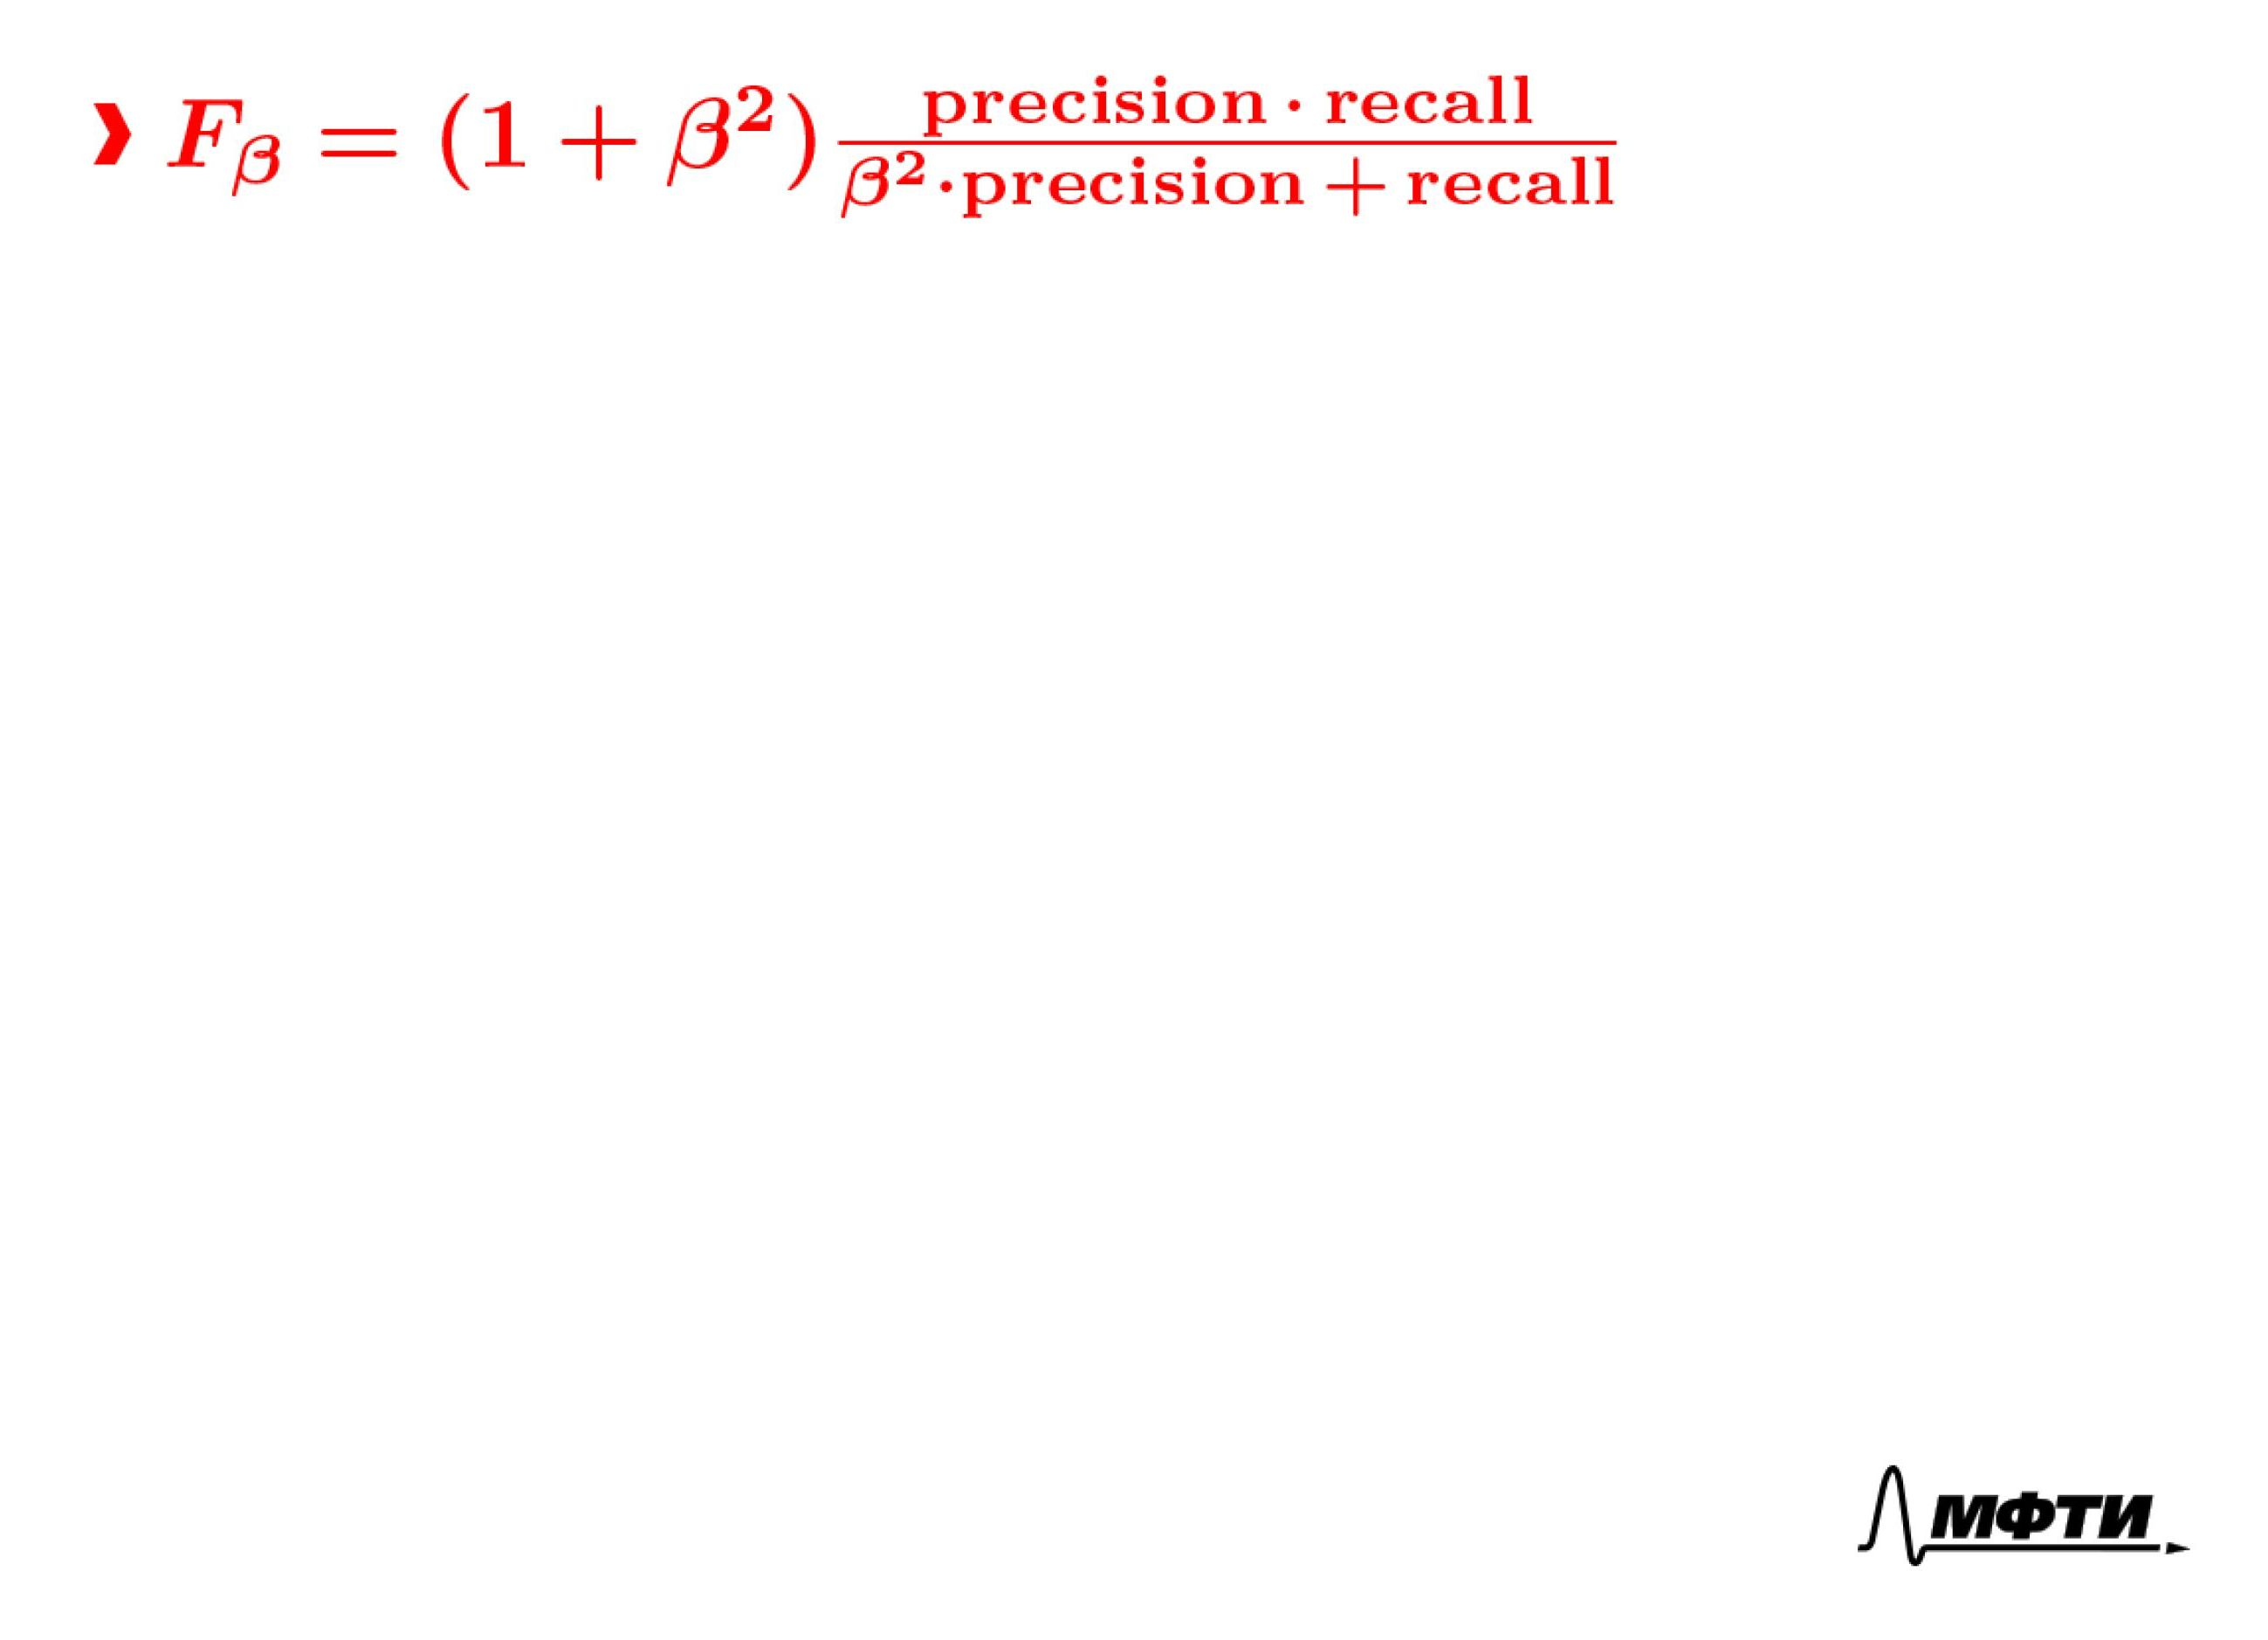
Объединение точности и полноты F-мера
Notes:
При этом, если вы хотите отдать предпочтение либо точности, либо полноте, можно воспользоваться расширенной версией F-меры, который имеет параметр β.
Она вычисляется по такой страшной формуле.

Slide 45
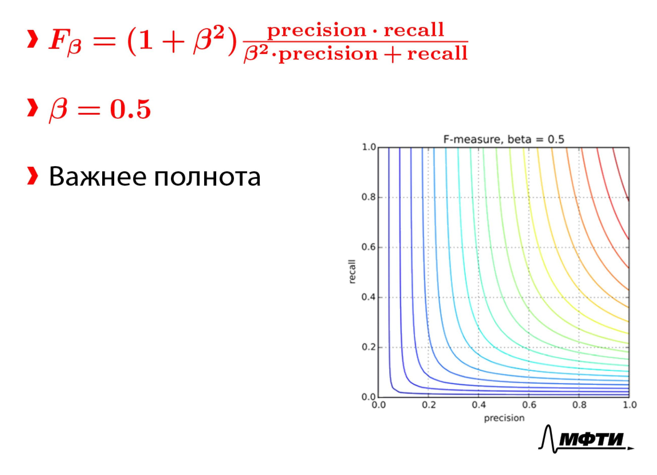
Объединение точности и полноты F-мера
Notes:
При этом, если вы возьмёте β = 0.5, то важнее окажется полнота.
Дело в том, что если вы зафиксируете полноту и будете менять точность, то данная F-мера будет меняться довольно гладко.
Если же вы зафиксируете точность и будете менять полноту, изменения будут очень резкие.
Таким образом, полнота важнее в этом случае.

Slide 46
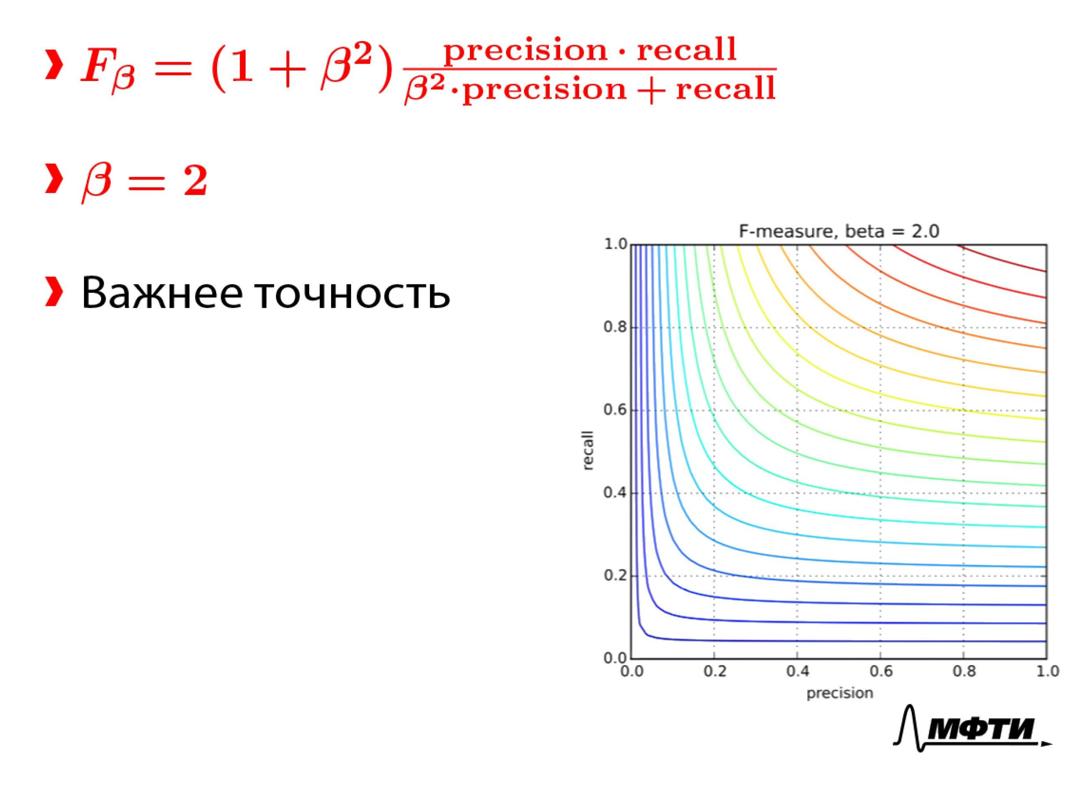
Объединение точности и полноты F-мера
Notes:
Если же взять β = 2, то ситуация поменяется.
Важнее окажется точность.
Поскольку при фиксированной полноте изменение точности будет гораздо сильнее приводить к перемене F-меры.

Slide 47
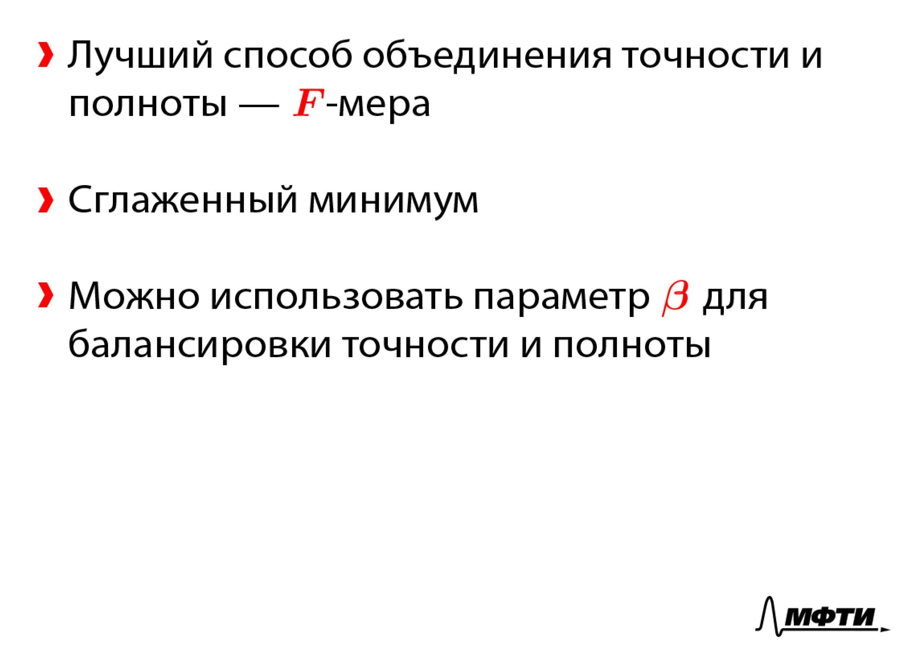
Объединение точности и полноты Резюме
Notes:
Итак, мы обсудили, что лучший способ объединения точности и полноты в одну метрику, это F-мера, которая представляет собой сглаженную версию минимума из точности и полноты.
При этом, если вы хотите отдать предпочтение либо точности, либо полноте при усреднении, можно воспользоваться параметром β в F-мере.
В следующей части мы поговорим о том, как измерять качество оценок принадлежности тому или иному классу.

Slide 48
План
Метрики качества в задачах регрессии
Метрики качества классификации
Точность и полнота
Объединение точности и полноты
Качество оценок принадлежности классу
Метрики качества в scikit-learn
Notes:
В этой части мы поговорим о том, как измерять качество оценок принадлежности к классу.
И давайте начнем с того, что разберемся, что это за оценки принадлежности.

Slide 49
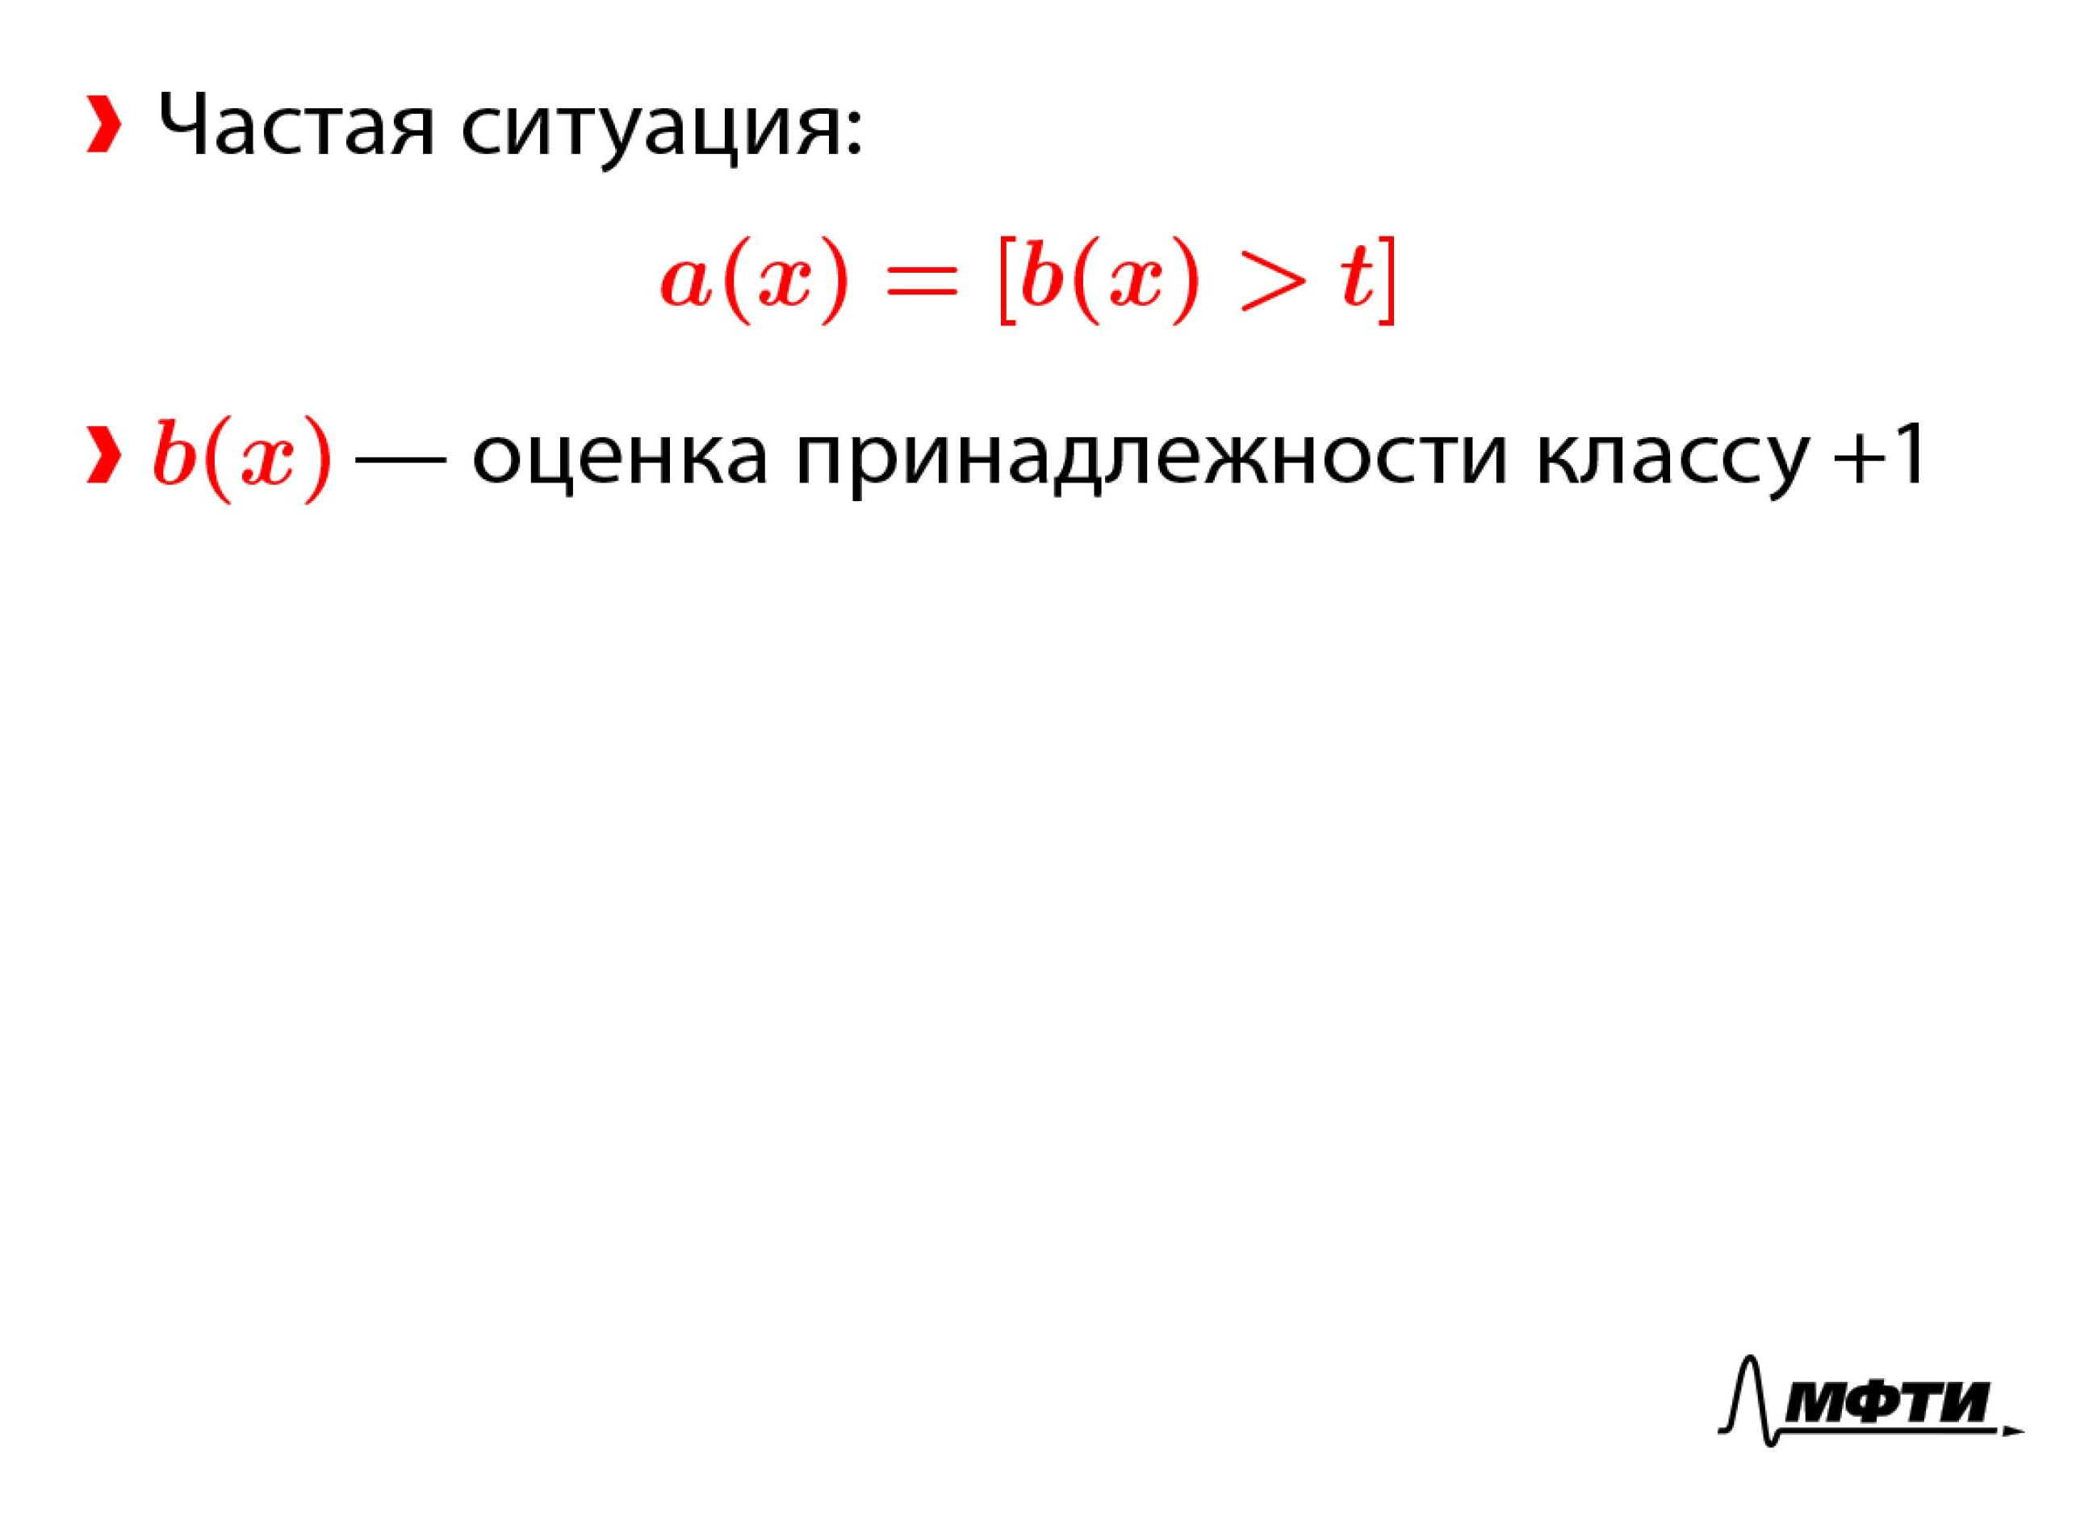
Качество оценок принадлежности классу Классификатор
Notes:
Дело в том, что многие алгоритмы классификации устроены следующим образом: на самом деле, сначала вычисляется некоторое вещественное число b(x), и далее оно сравнивается с некоторым порогом t.
Если оно больше порога, то относим объект к положительному классу, если меньше порога — то к отрицательному классу.
Таким образом, b(x) выступает как некоторая оценка уверенности классификатора в том, что объект относится к единичному классу — классу +1.

Slide 50
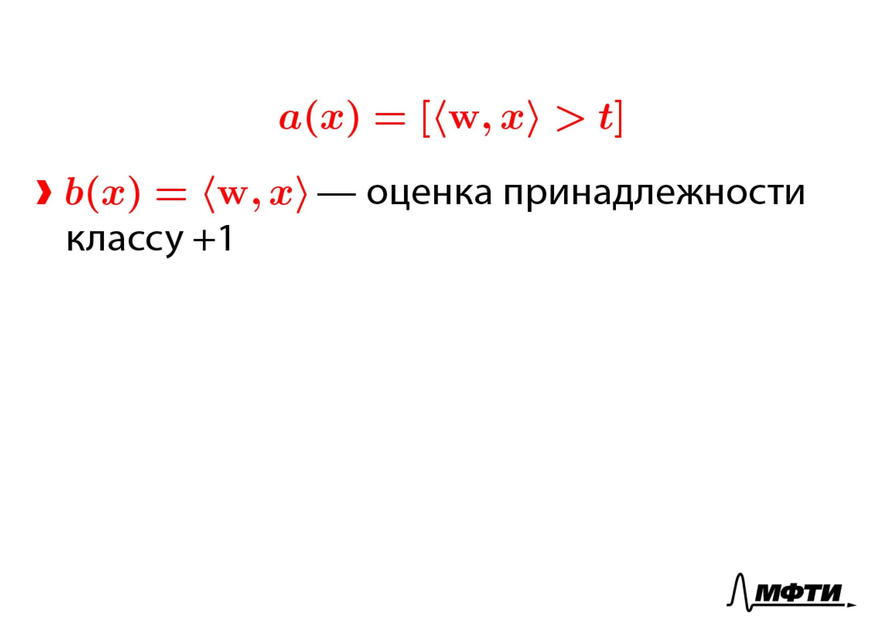
Качество оценок принадлежности классу Линейный классификатор
Notes:
Примером может служить линейный классификатор.
В нем мы вычисляем скалярное произведение вектора весов на вектор признаков и дальше сравниваем его, например, с нулем.
Если оно больше нуля, то относим объект к одному классу, если меньше нуля — то к другому классу.
Здесь в качестве оценки принадлежности выступает скалярное произведение.

Slide 51
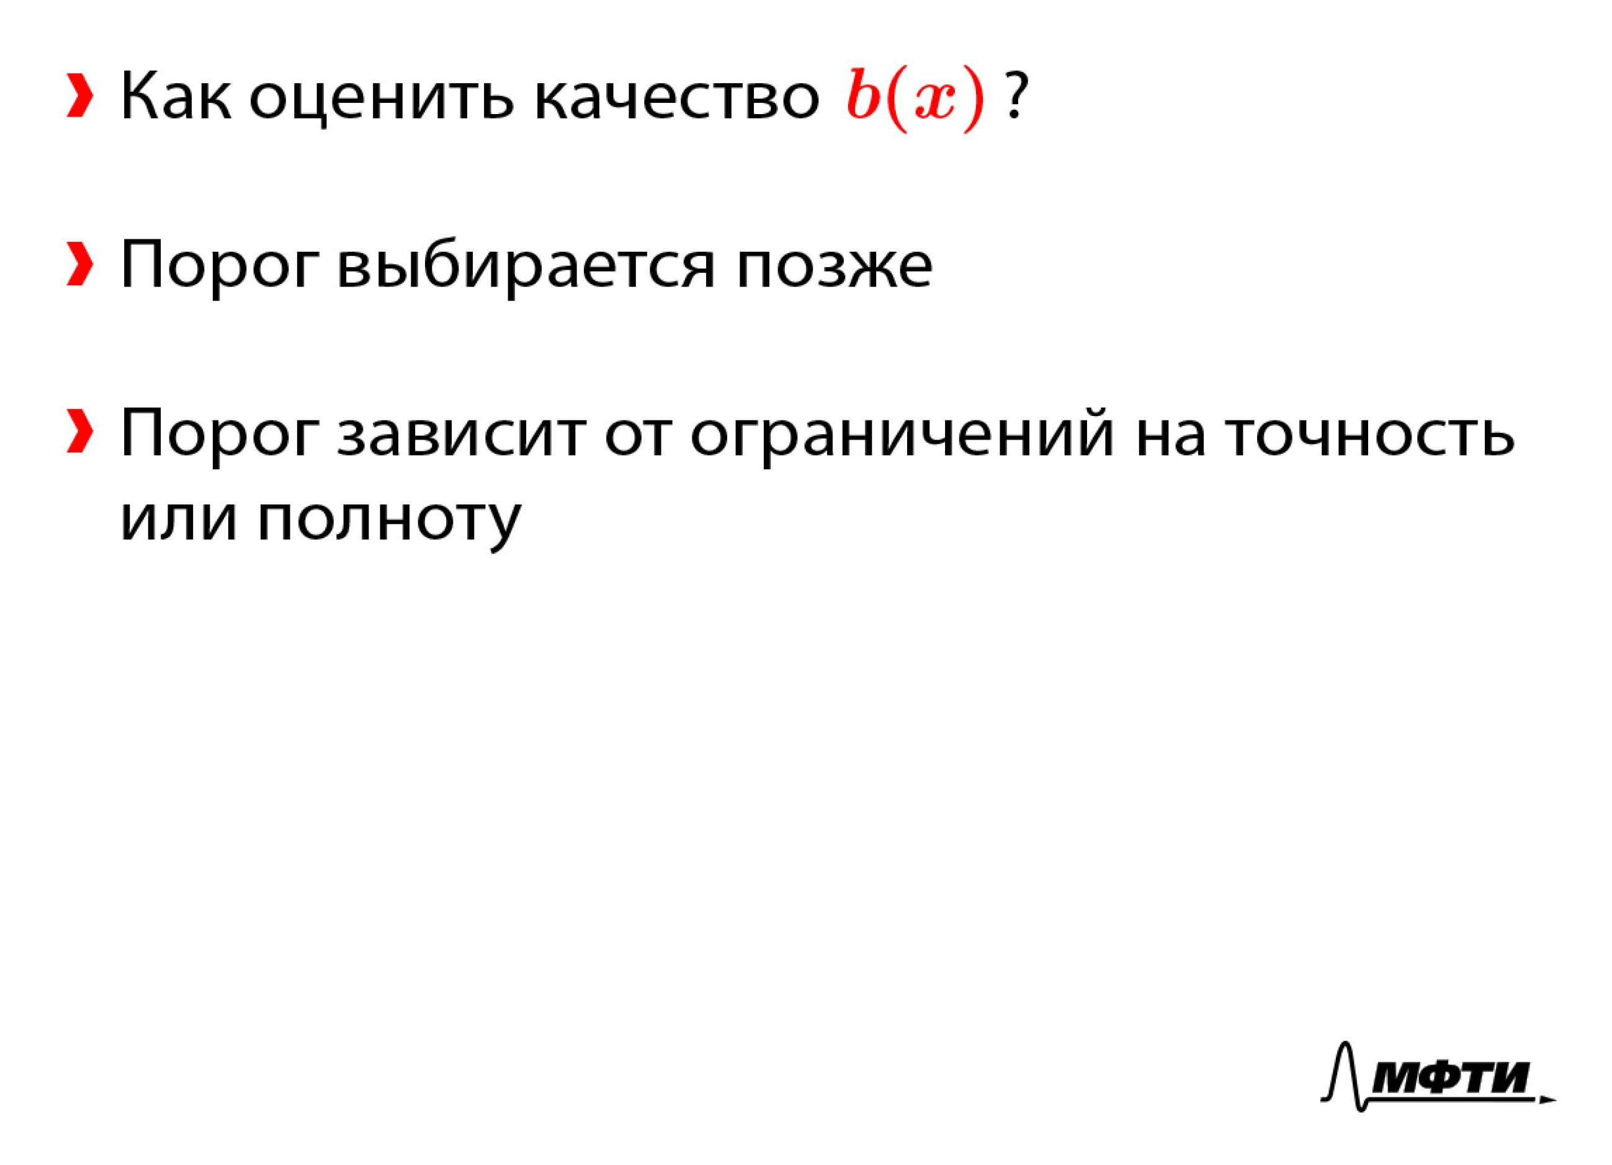
Качество оценок принадлежности классу Оценка принадлежности
Notes:
И, действительно, мы обсуждали, что если есть два объекта, у обоих скалярное произведение больше нуля, но при этом на первом оно больше, чем на втором, это означает, что в принадлежности первого к этому классу алгоритм уверен больше.
Итак, зачастую нужно измерить качество именно оценки принадлежности b(x), потому что порог будет выбран заказчиком позже.
Например, мы оцениваем вероятность возврата кредита всеми клиентами банка, и дальше банк уже будет выбирать порог, в зависимости от своего желания рискнуть или, наоборот, желания делать консервативную выдачу кредитов.

Slide 52
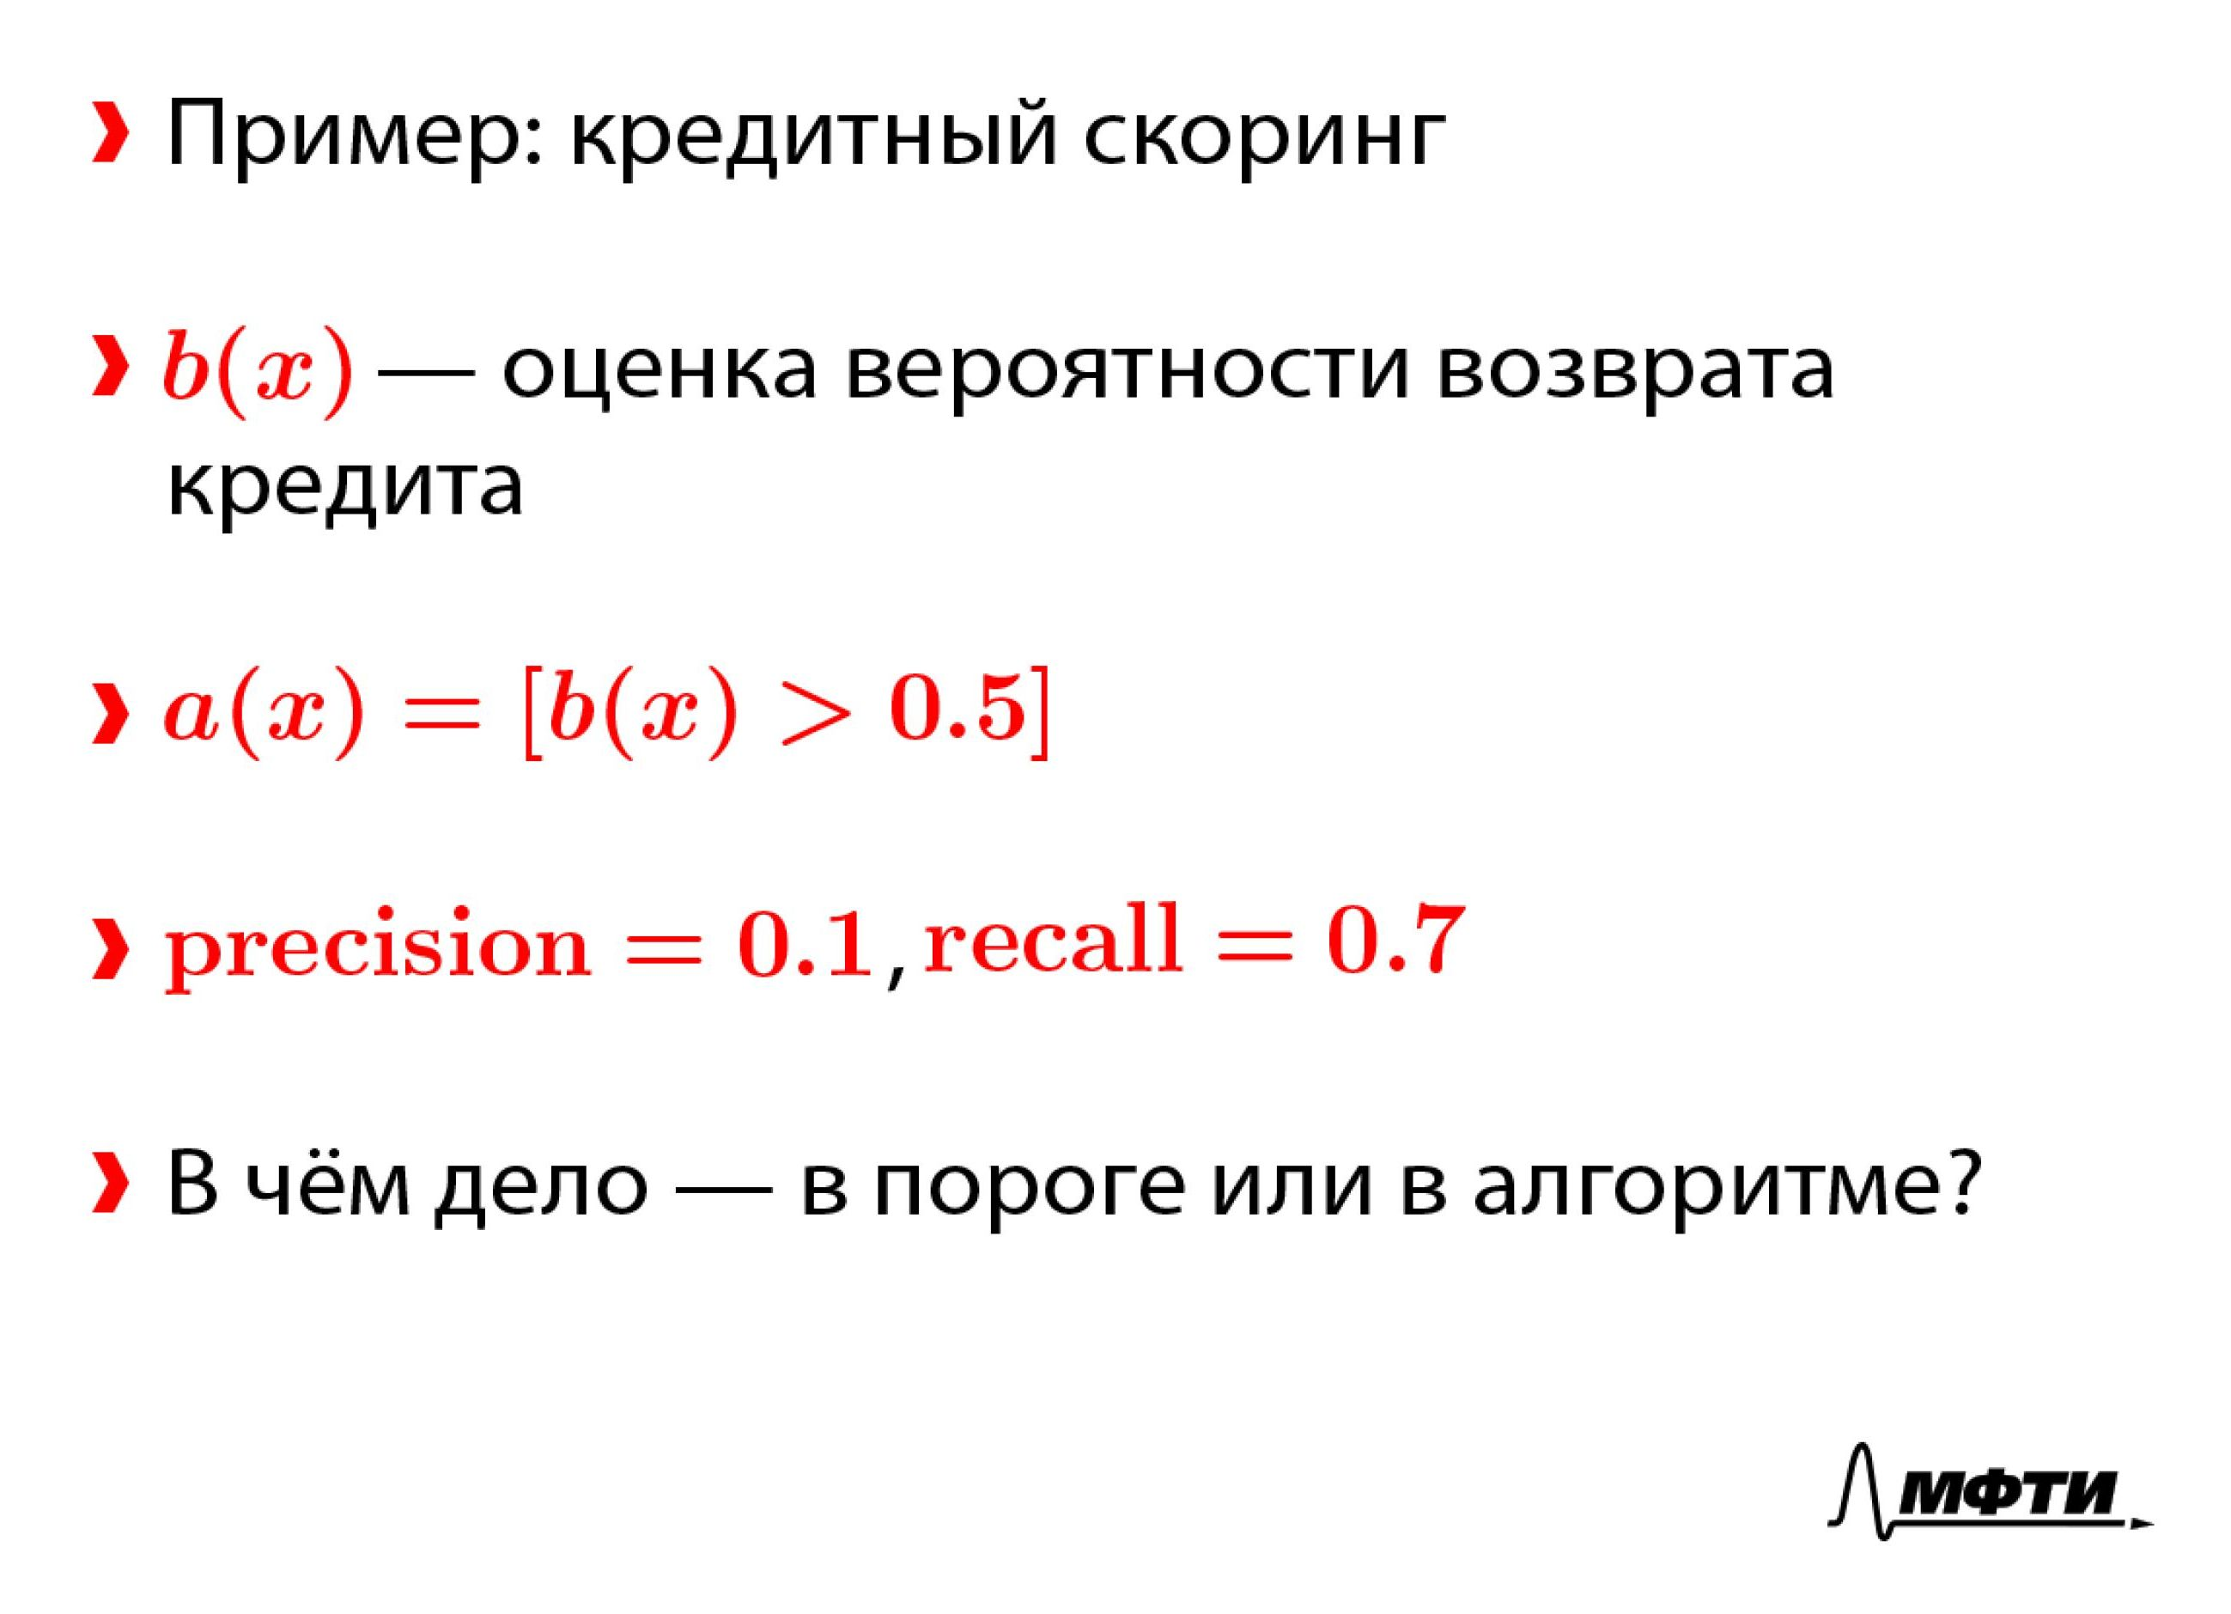
Качество оценок принадлежности классу Оценка принадлежности
Notes:
Вот еще одна причина, по которой может понадобиться измерять качество именно оценки принадлежности.
Представьте, что мы занимаемся кредитным скорингом и построили некоторую функцию b(x), которая оценивает вероятность того, что клиент x вернет кредит.
Далее мы построили классификатор следующим образом: взяли данную вероятность, и если она больше 1 / 2, то будем выдавать клиенту кредит, если меньше 1 / 2, то не будем выдавать ему кредит.
И при этом получилось, что точность = 10 %, полнота = 70 %. Это очень плохой алгоритм.
Точность в 10 % означает, что 90 % клиентов, которым мы выдадим кредит, не вернут его. Банк такое явно не примет.
При этом не понятно, в чем дело: в том, что мы плохо выбрали порог, и нужно было взять его, например, не 1 / 2, а, скажем, 9 / 10, или же в том, что сама оценка b(x) — плохая, и как бы мы ни старались с порогом, невозможно с ее помощью построить классификатор, который будет давать высокую точность.
Именно для этого и нужно измерять качество самих оценок b(x).

Slide 53
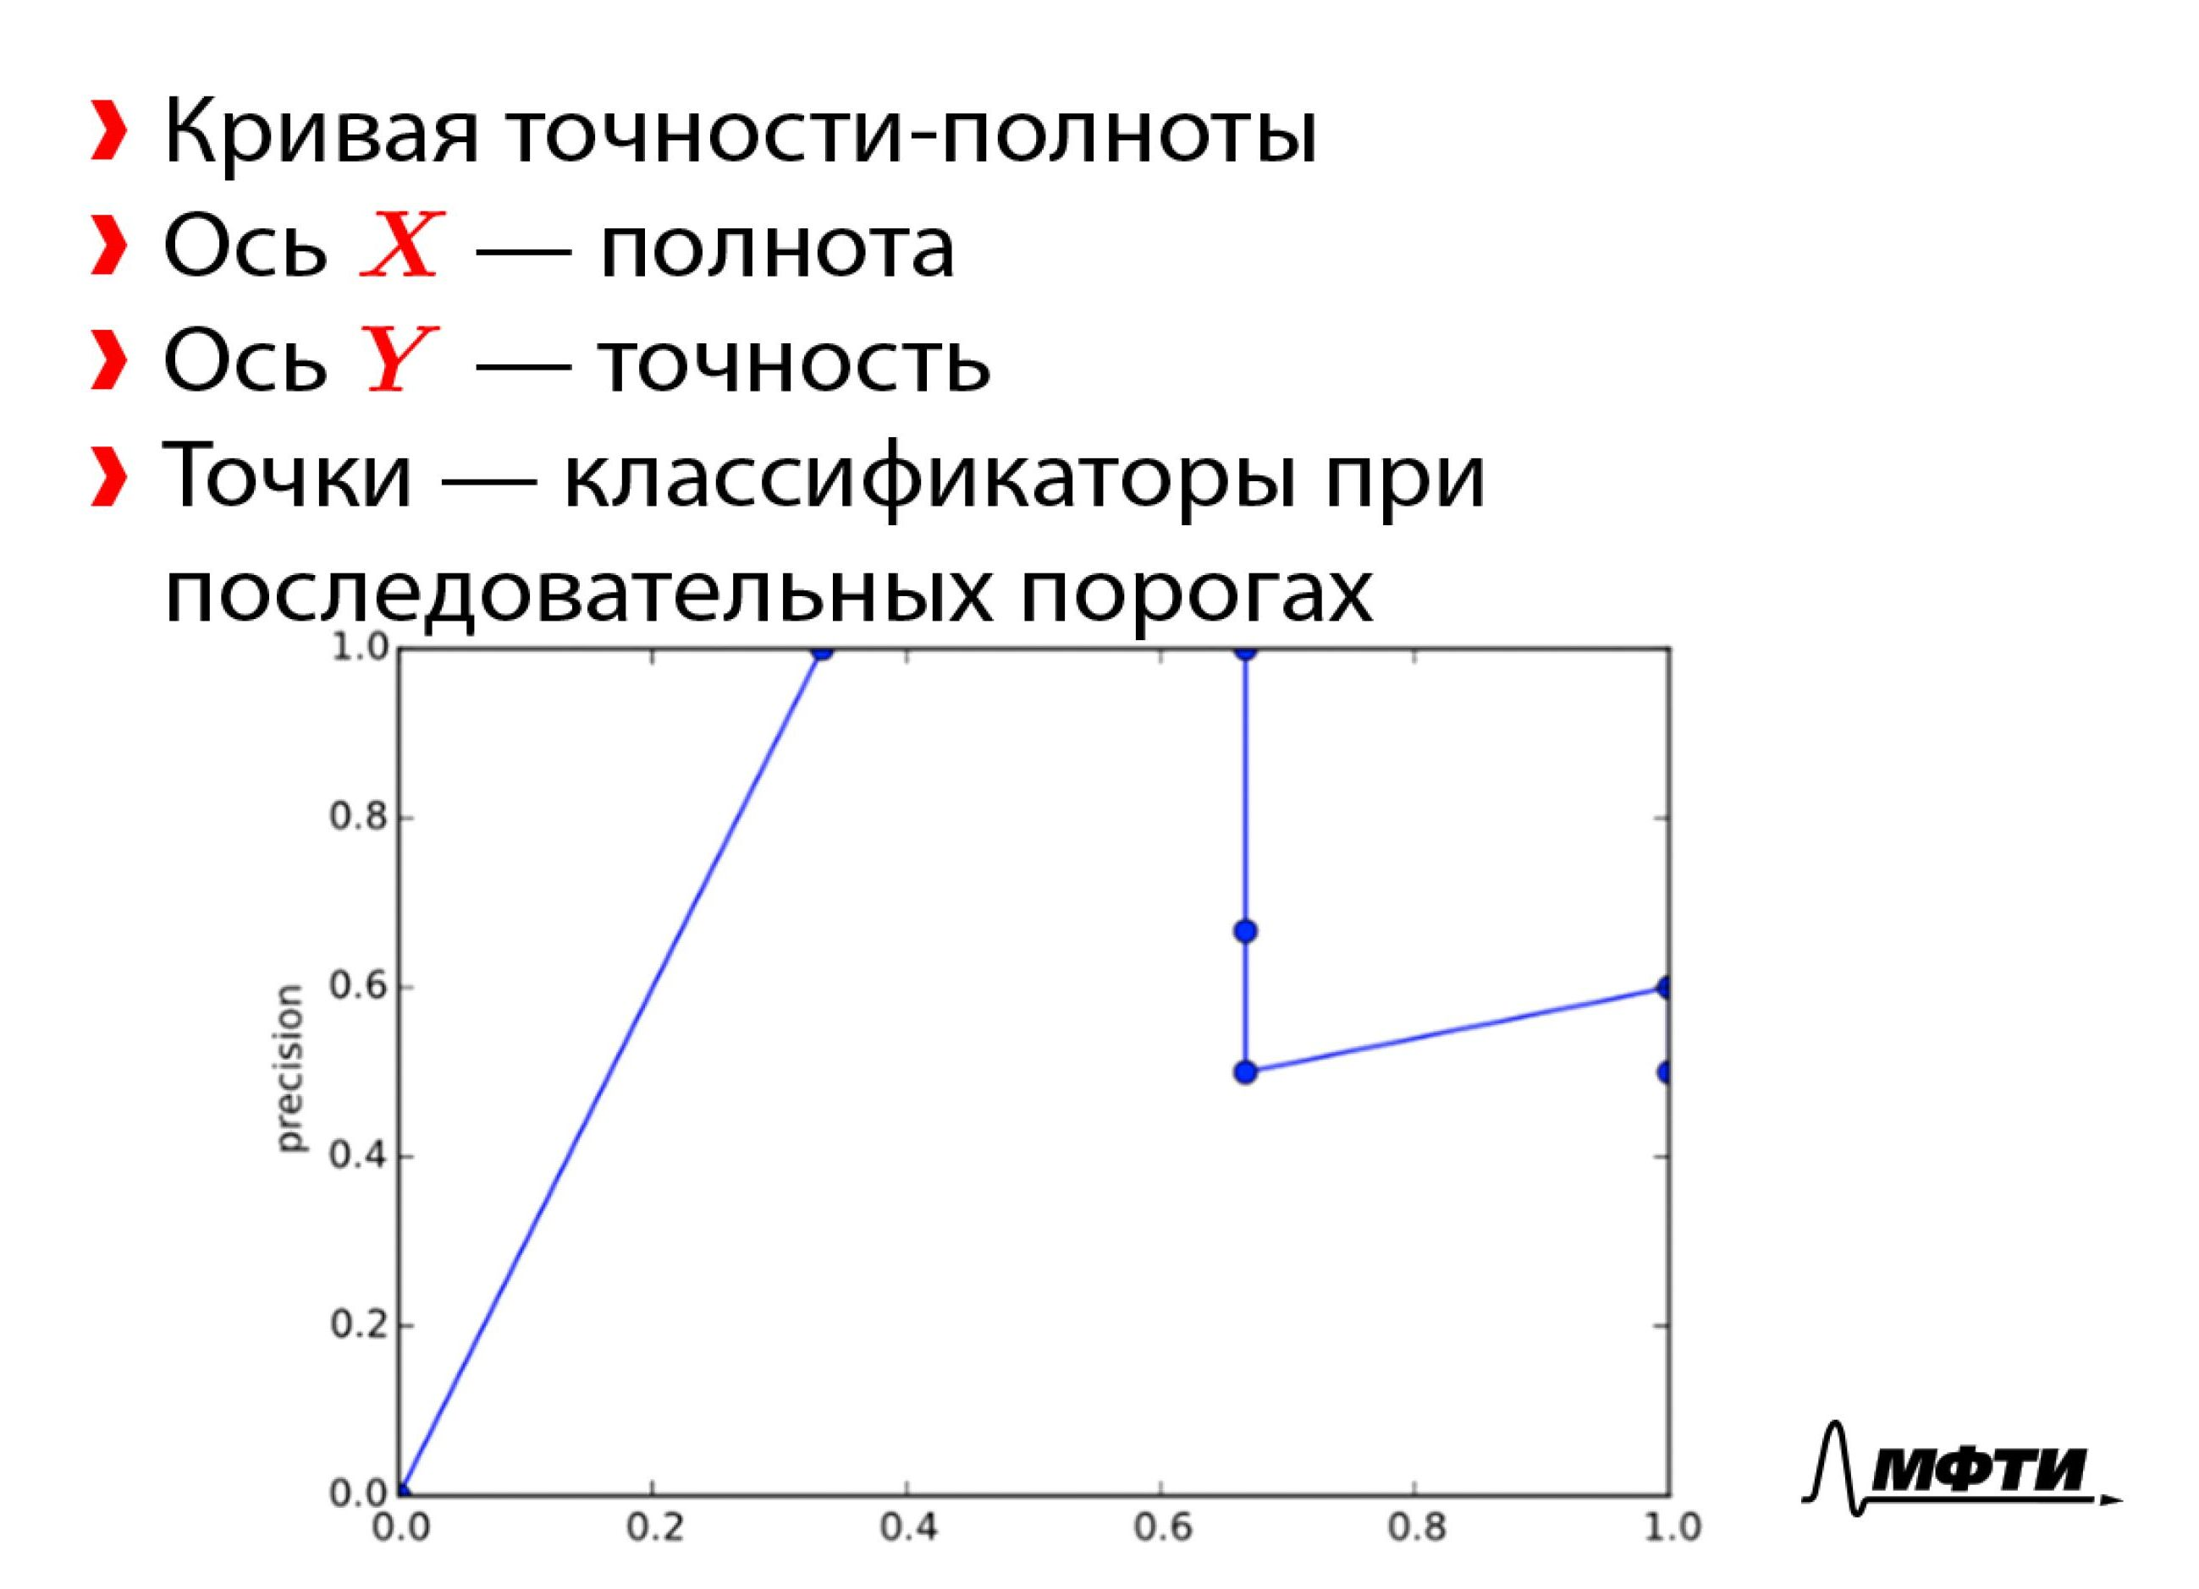
Качество оценок принадлежности классу PR-кривая
Notes:
Мы разберем два способа, и первый из них основан на кривой точности-полноты.
По оси оси x будем откладывать полноту, по оси y — точность.
И точка в этих осях будет соответствовать конкретному классификатору, то есть выбору конкретного порога, по которому мы отсекаем оценку принадлежности b(x).
Давайте на примере разберем, как строится кривая точности и полноты.
Пусть у нас есть выборка, в которой шесть объектов, из них три относятся к классу 1, три — к классу 0.
И они имеют вот такие оценки принадлежности к классу 1.
Сначала возьмем порог, при котором ни один объект не будет отнесен к классу 1.
В этом случае и точность, и полнота, будем считать, что они равны нулю. Ставим точку (0, 0).
Далее чуть-чуть уменьшаем порог так, чтобы ровно один объект с максимальной оценкой был отнесен к классу 1.
В этом случае точность будет равна 100 %, полнота будет равна 1 / 3, поскольку мы выделяем один из трех положительных объектов. Ставим следующую точку.
При дальнейшем уменьшении порога мы два объекта отнесем к первому классу, и оба будут верными срабатываниями — точность все еще равна 100 %, полнота увеличивается до 2 / 3.
Далее, когда мы три объекта отнесем к первому классу, то точность уменьшится, поскольку третий относится к негативному классу, на самом деле, — точность станет равна 2 / 3, — полнота останется такой же.
Уменьшаем порог еще сильнее — точность уменьшается, полнота остается такой же.
Когда мы отнесем пять объектов к первому классу, точность окажется равной 3 / 5, а полнота будет 100 %, поскольку мы уже выделили все объекты первого класса.
Наконец, когда мы все объекты отнесем к классу... классу 1, то получим, что точность равняется 1 / 2, полнота равняется 100 %. Получается вот такая кривая.

Slide 54
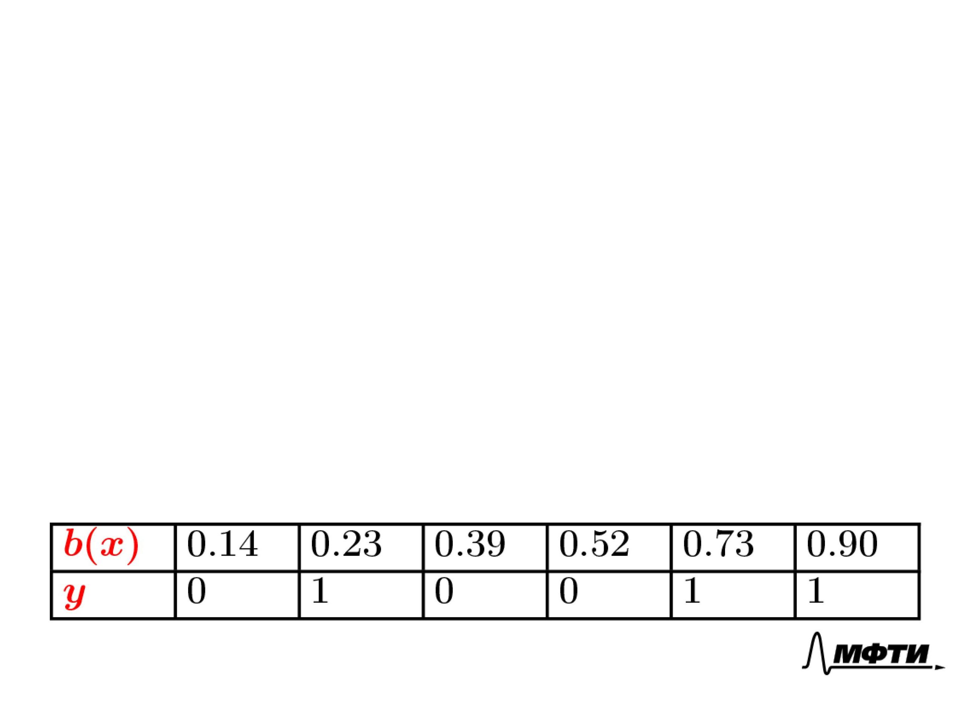
Качество оценок принадлежности классу PR-кривая

Slide 55
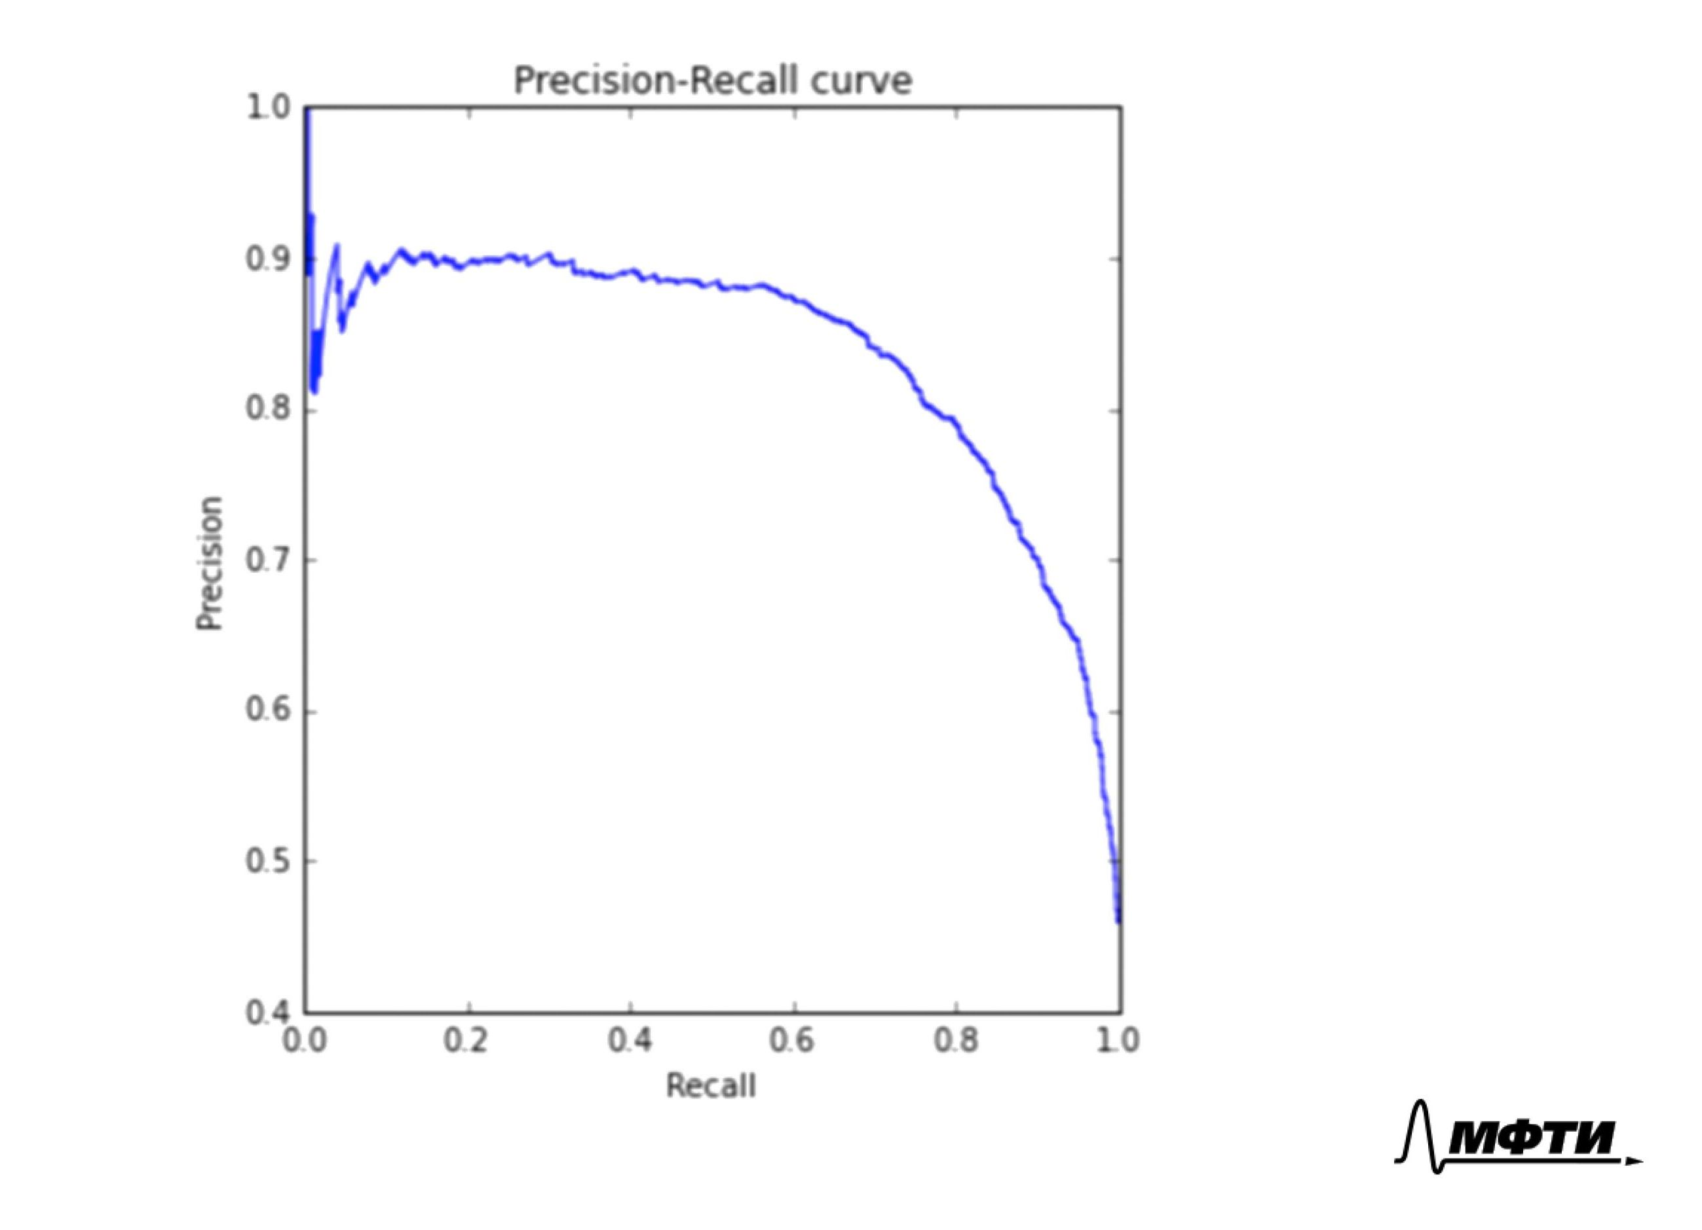
Качество оценок принадлежности классу PR-кривая
Notes:
В реальных задачах, где объектов тысячи и десятки тысяч, кривая точности-полноты выглядит как-то так.

Slide 56
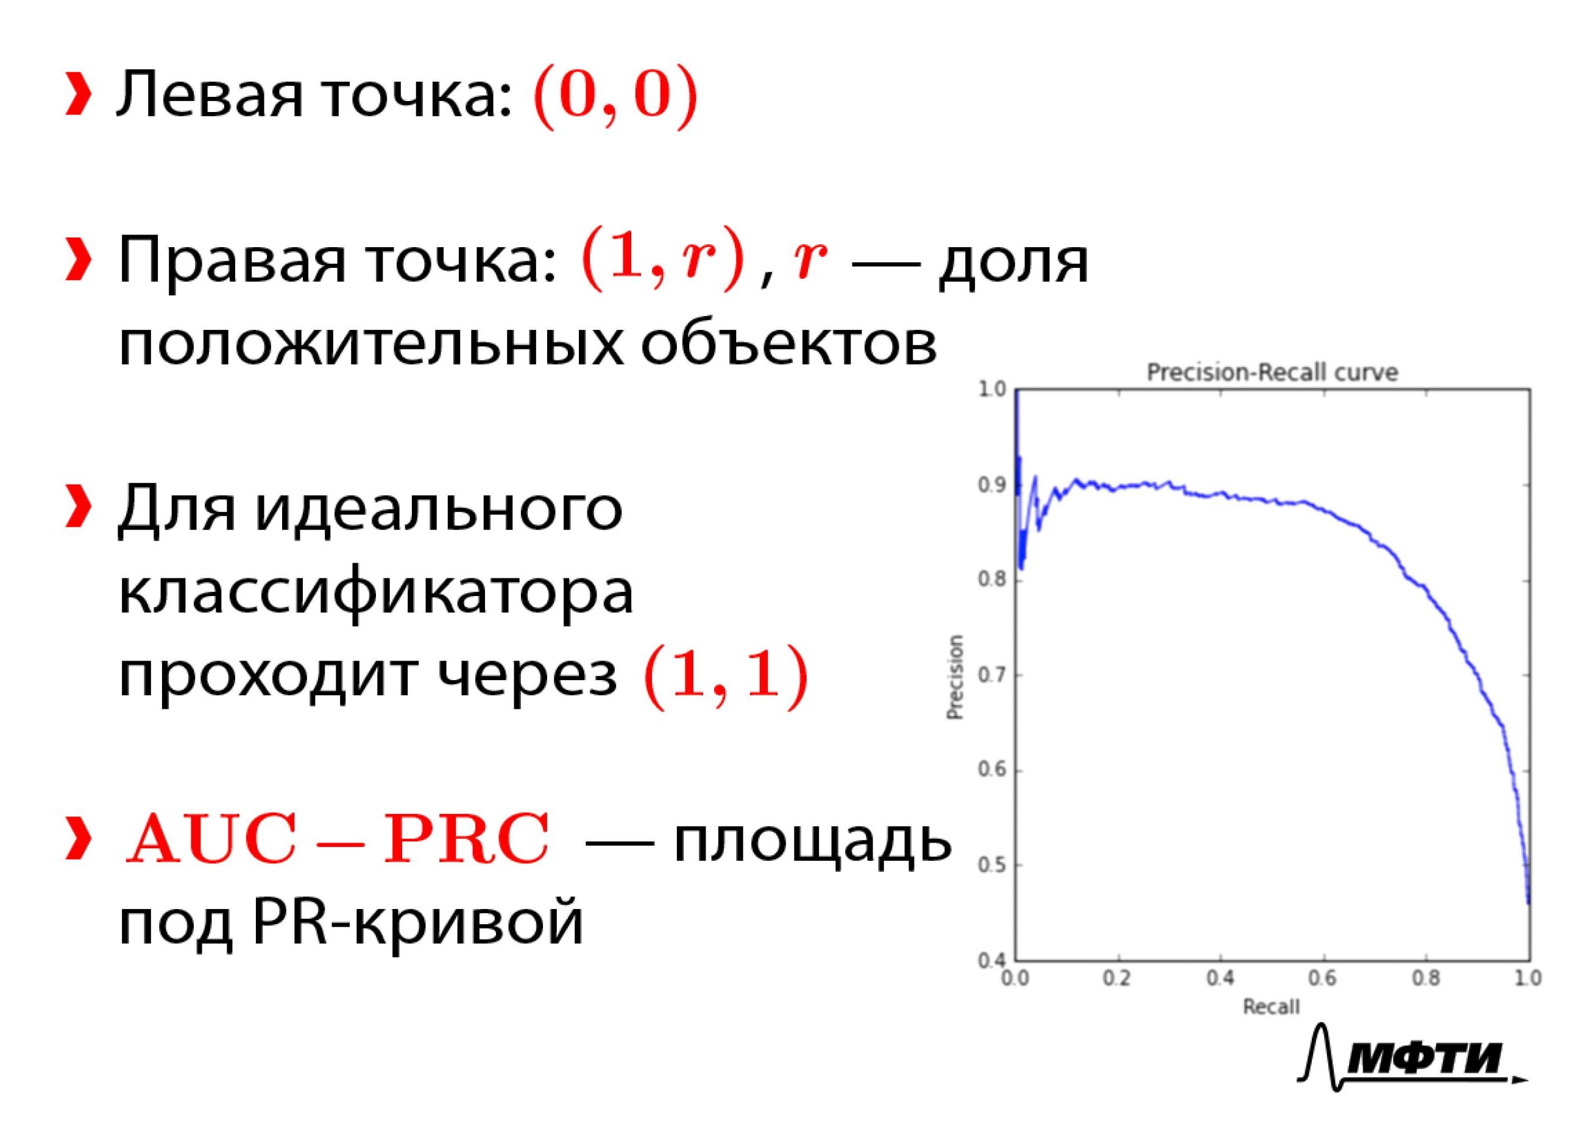
Качество оценок принадлежности классу PR-кривая
Notes:
Заметим, что стартует она всегда из точки (0, 0).
Финальная точка этой кривой находится по координатам 1 и r, полнота равняется 100 %, а точность равняется доли объектов первого класса во всей выборке, которую мы обозначаем как r.
Если у нас имеется идеальный классификатор, то и существует такой порог, при котором и точность, и полнота — 100%, то кривая пройдет через точку (1, 1).
Чем ближе к этой точке она пройдет, тем лучше наши оценки.
Таким образом, площадь под этой кривой может быть хорошей мерой качества оценок принадлежности к классу 1.
Введем эту метрику. Будем называть ее AUC — PRC, или площадь под precision-recall-кривой.

Slide 57
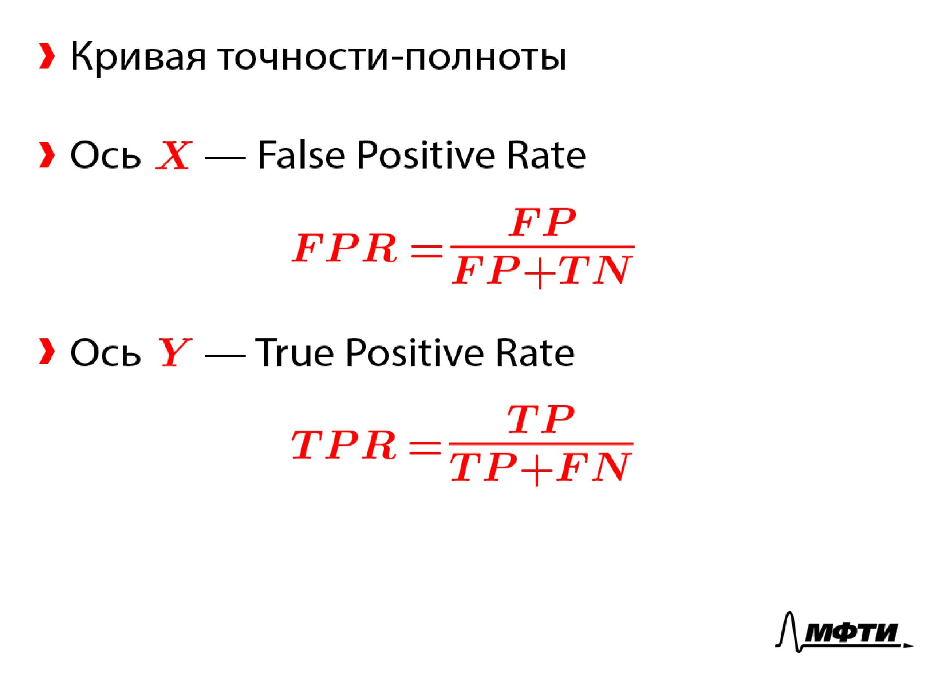
Качество оценок принадлежности классу ROC-кривая
Notes:
Второй способ измерить качество — это ROC-кривая, она строится немножко в других осях.
По оси x откладывается доля ложных срабатываний, или False Positive Rate.
Она считается как отношение числа ложных срабатываний к общему размеру отрицательного класса, то есть False Positives + True Negatives.
По оси y будем откладывать долю верных срабатываний, или True Positive Rate.
В числителе стоит количество верных срабатываний, в знаменателе — размер первого класса, то есть True Positive + False Negative.

Slide 58
Качество оценок принадлежности классу ROC-кривая
Notes:
Разберем на том же примере, как строится ROC-кривая.
Сначала выбираем порог, при котором ни один объект не относится к первому классу.
Получаем точку (0, 0) — число... доля верных срабатываний, доля ложных срабатываний равны 0.
Далее, когда мы один объект отнесем к классу 1, доля верных срабатываний увеличится на 1 / 3, доля ложных срабатываний останется нулевой.
При дальнейшем уменьшении порога доля верных срабатываний увеличится до 2 / 3, доля ложных срабатываний — все еще 0.
Отнесем три объекта к классу 1. В этом случае доля верных срабатываний все еще равна 2 / 3, доля ложных срабатываний — 1 / 3.
Уменьшаем еще сильнее — доля верных срабатываний остается такой же, доля ложных срабатываний увеличивается до 2 / 3.
Далее, доля верных срабатываний увеличивается до 1, доля ложных срабатываний останется 2 / 3.
И, наконец, когда все объекты отнесем к классу 1, доля и верных, и ложных срабатываний будет равна 1.

Slide 59
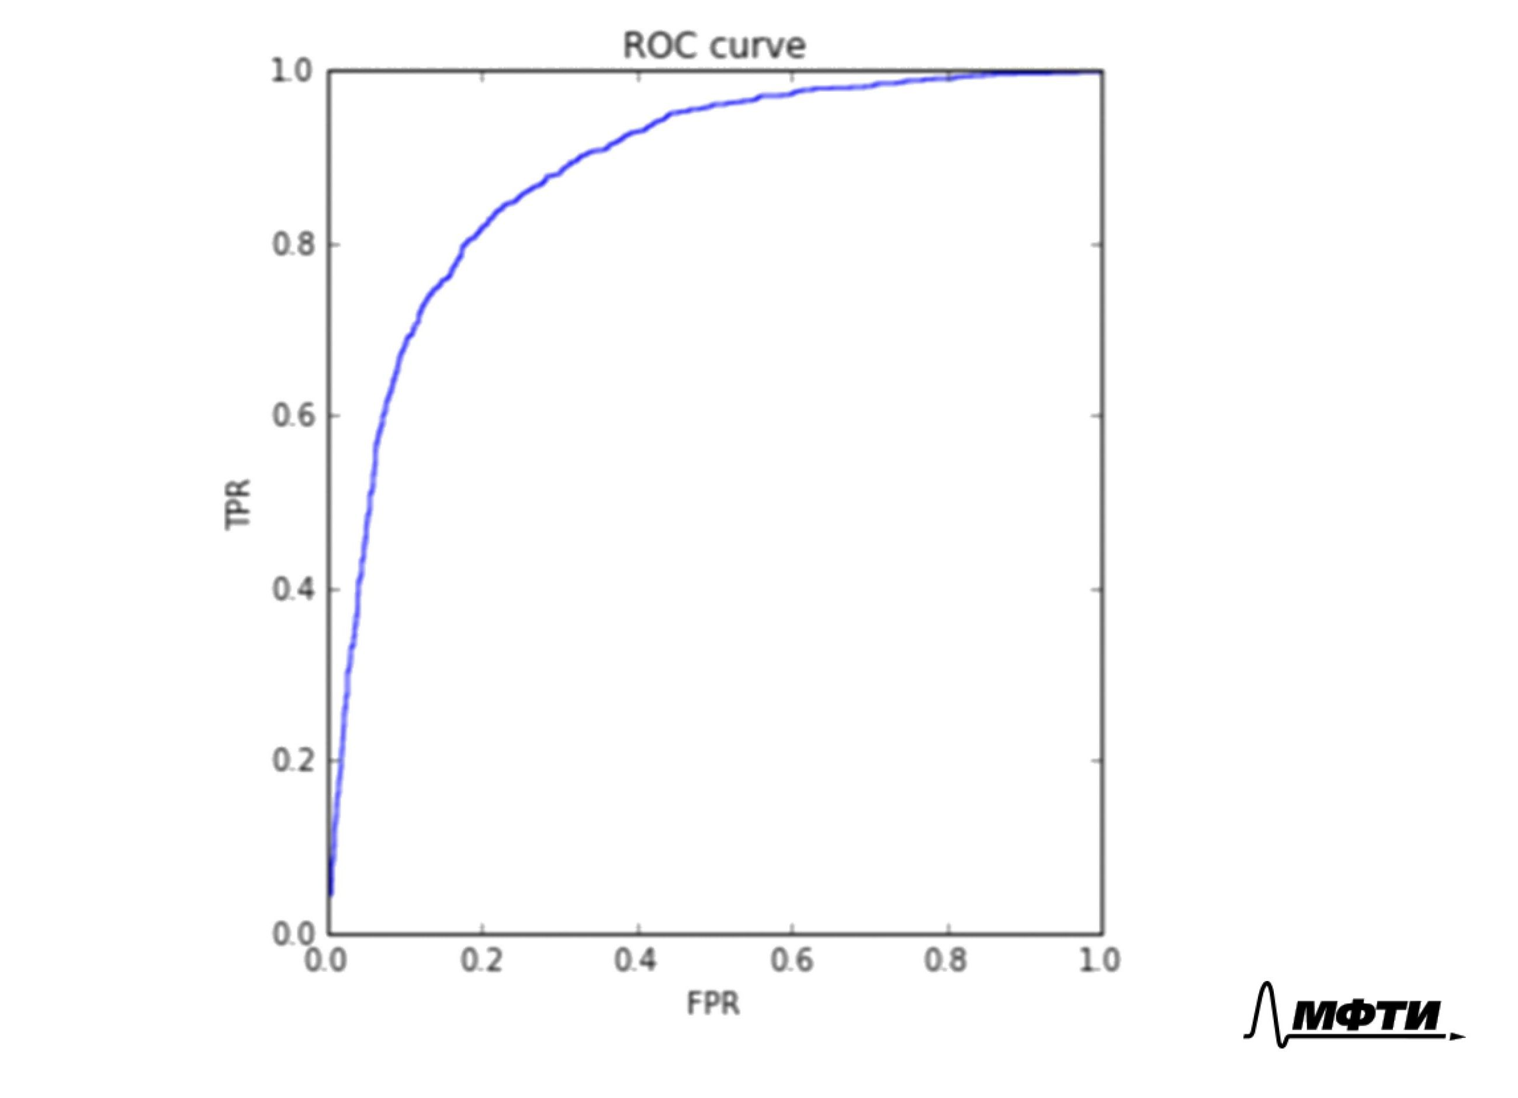
Качество оценок принадлежности классу ROC-кривая
Notes:
В случае с большой выборкой ROC-кривая выглядит как-то так.

Slide 60
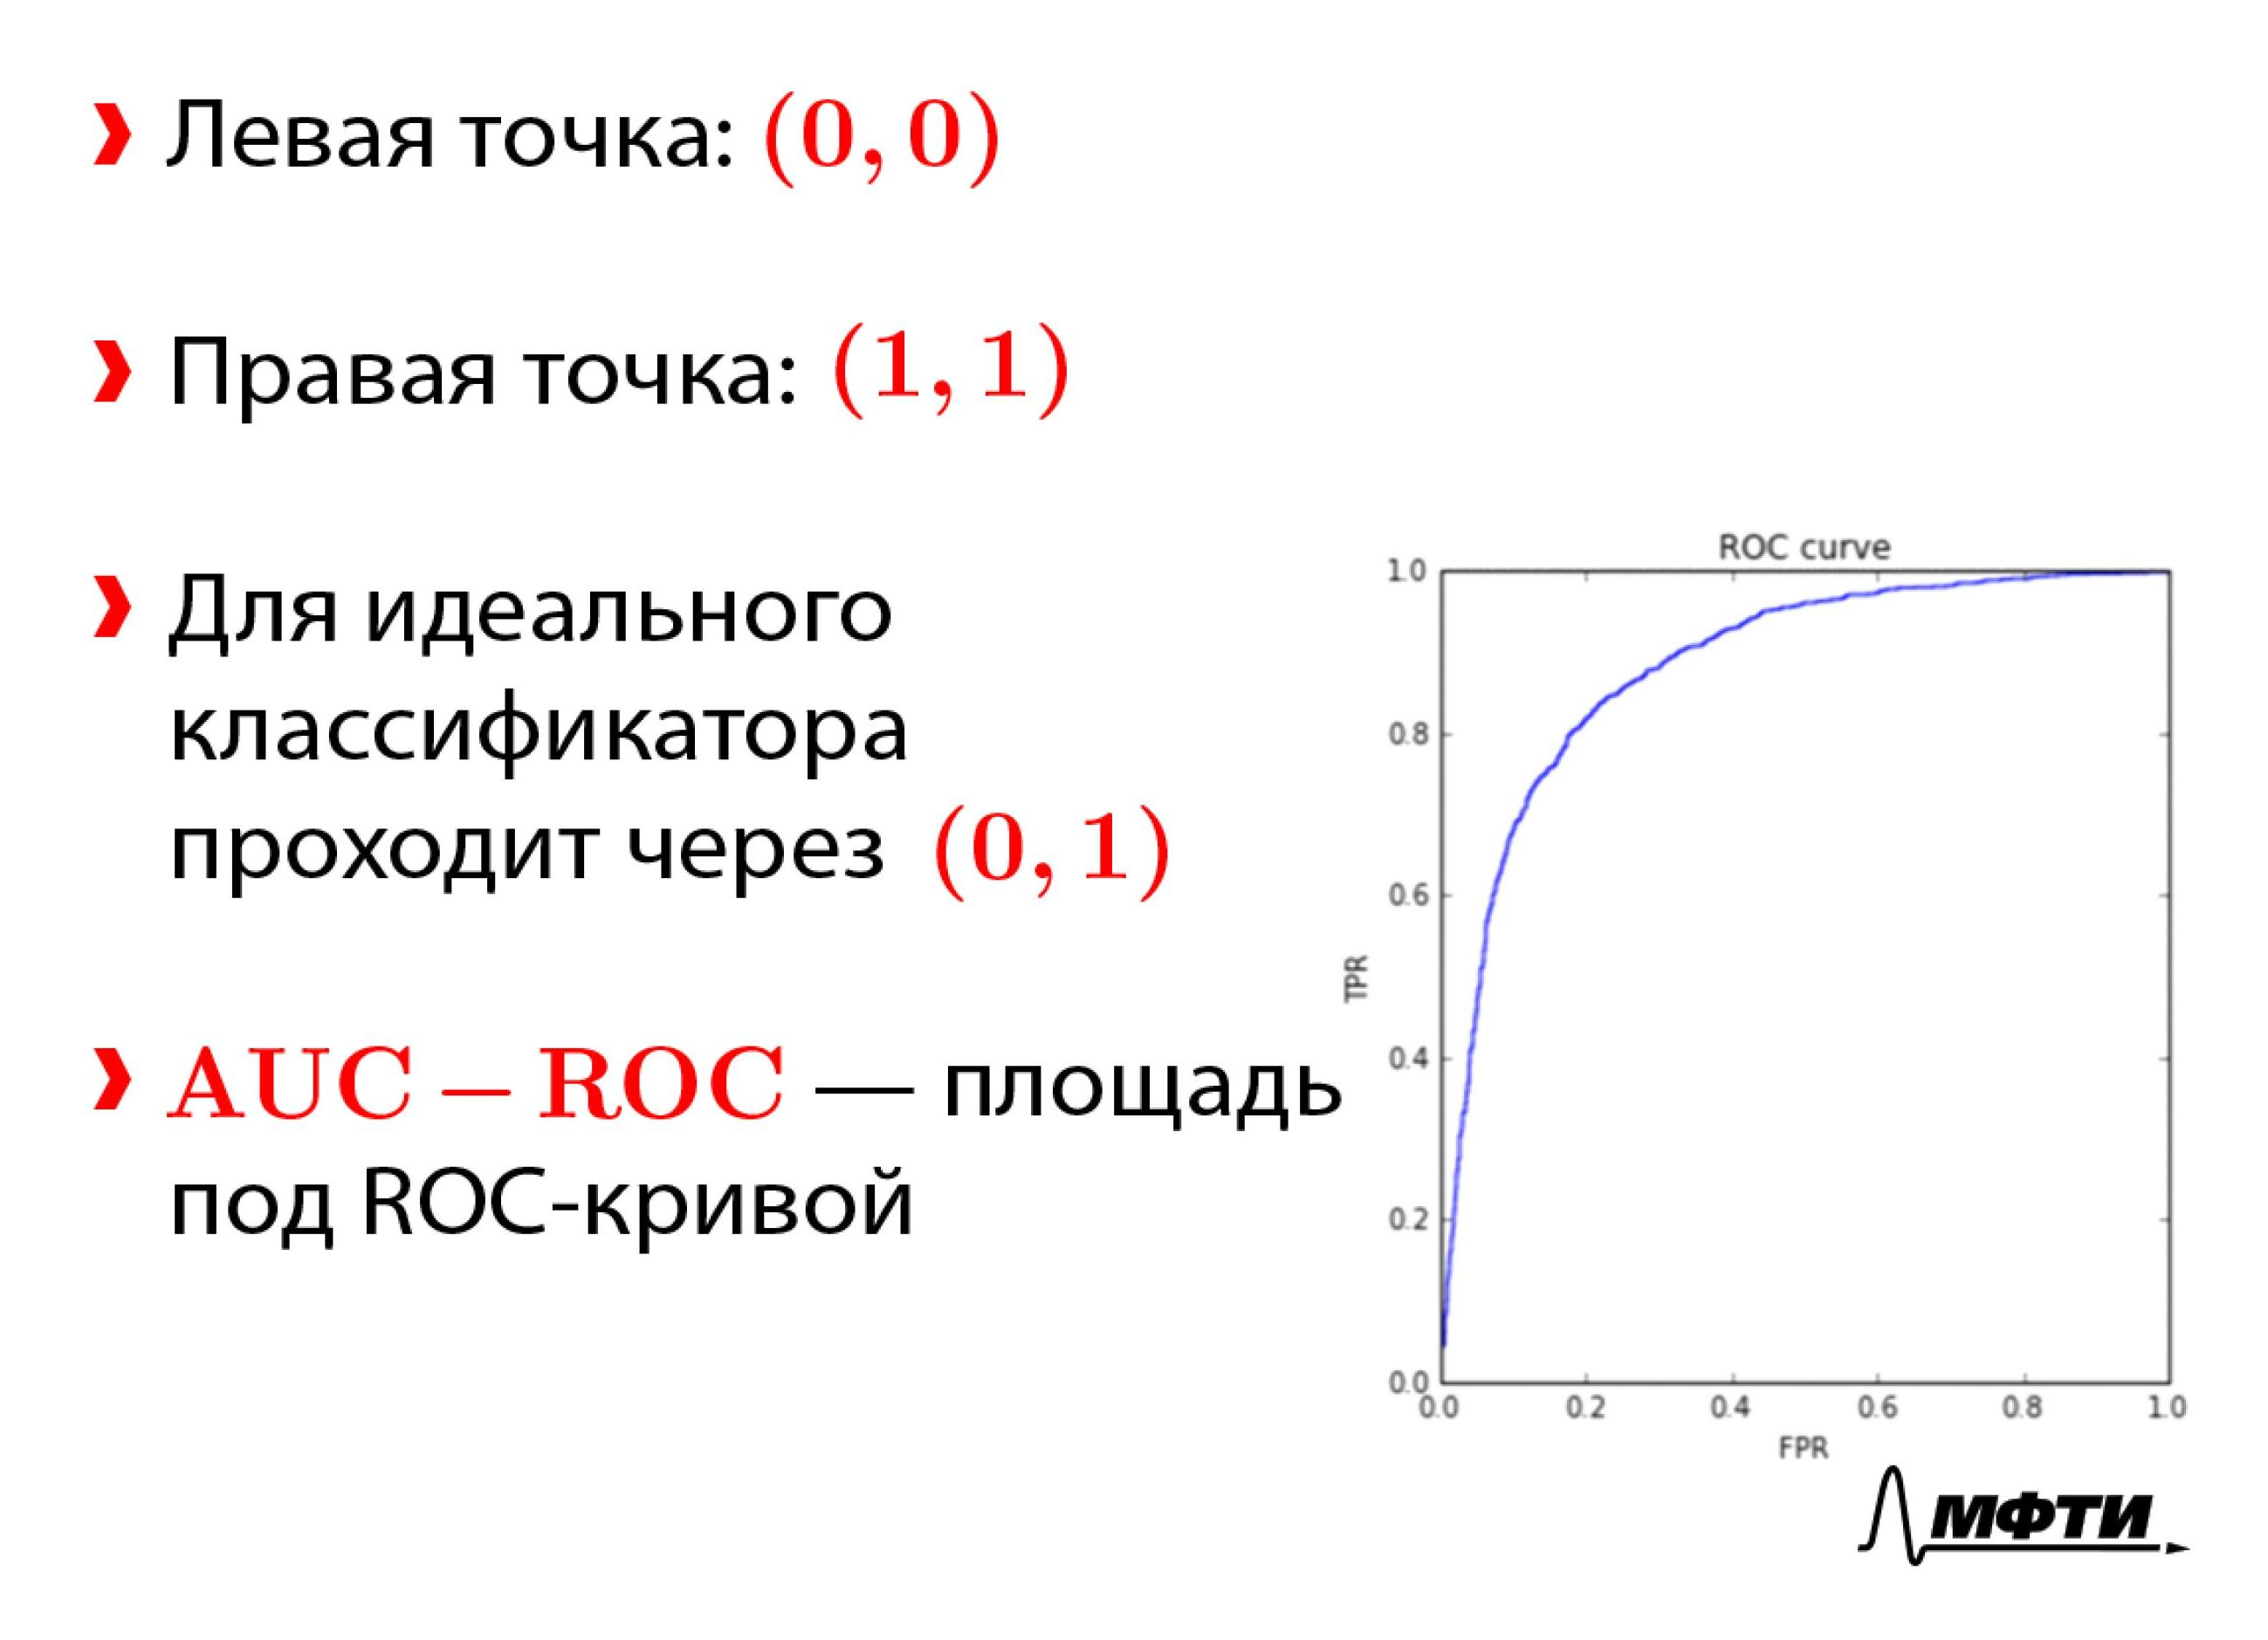
Качество оценок принадлежности классу ROC-кривая
Notes:
Она стартует из точки (0, 0) и приходит в точку (1, 1)
При этом если есть идеальный классификатор, то его доля верных ответов будет равна 1, доля ложных срабатываний будет равна 0, то есть кривая пройдет через точку (0, 1).
Опять же, чем ближе кривая к этой точке, тем лучше наши оценки, и площадь по этой кривой будет характеризовать качество оценок принадлежности к первому классу.
Эта метрика называется AUC — ROC, или площадь под ROC-кривой.

Slide 61

Качество оценок принадлежности классу AUC-ROC
Notes:
Давайте разберемся, в чем особенности площади под ROC-кривой и площади под кривой точности-полноты.
Начнем с ROC-кривой.
Вспомним, что она измеряет долю верных срабатываний и долю ложных срабатываний.
При этом доля ложных срабатываний делится на размер негативного класса, доля верных срабатываний делится на размер положительного класса.
За счет того, что эти величины делятся на объемы классов, площадь под ROC-кривой не зависит от баланса классов.

Slide 62

Качество оценок принадлежности классу AUC-ROC
Notes:
Если свойства объектов выборки останутся такими же, но лишь изменится соотношение классов, площадь под ROC-кривой не изменится.
Площадь под ROC-кривой для идеального алгоритма равна 1.
Площадь под ROC-кривой для худшего алгоритма, то есть того, который выдает случайные ответы, находится в районе 1 / 2.
При этом у площади под ROC-кривой есть много интересных интерпретаций, которые помогают объяснять ее другим людям.
Например, она равняется вероятности того, что если вы выберете случайный положительный и случайный отрицательный объект из выборки, то положительный объект получит оценку принадлежности выше, чем отрицательный объект.

Slide 63

Качество оценок принадлежности классу AUC-PRC
Notes:
Перейдем теперь к площади под precision-recall-кривой, она зависит от точности и полноты.
При этом в точности нормировка производится не на размер положительного класса, а на число срабатываний алгоритма.
Таким образом, если соотношение классов изменится, то изменится и точность, значит и площадь под precision-recall-кривой зависит от соотношения классов.
При этом площадь под precision-recall-кривой проще интерпретировать, если выборка сильно несбалансированная.

Slide 64

Качество оценок принадлежности классу Пример
Notes:
Давайте разберем это на примере.
Представьте, что мы построили такие оценки принадлежности, что максимальные оценки — у 50 тысяч объектов отрицательного класса.
Далее идут 100 объектов положительного класса.
И далее — 950 тысяч объектов отрицательного класса.
У нас очень большой отрицательный класс — миллион объектов, и маленький положительный — 100 объектов.
И при этом, при такой сортировке, при таком упорядочивании, 100 объектов положительного класса оказались довольно далеко от верха — сначала идет 50 тысяч отрицательных объектов.
Понятно, что такая сортировка нас не устраивает — положительные объекты находятся слишком далеко.
При этом площадь под ROC-кривой равняется 95 %, площадь под precision-recall-кривой — 0,1 %.
Почему-то площадь под ROC-кривой получилась большой, это может ввести в заблуждение.

Slide 65

Качество оценок принадлежности классу Пример
Notes:
Давайте разберемся, почему так вышло.
Чтобы понять, давайте рассмотрим одну точку в пространстве ROC-кривой.
Возьмем порог, при котором к первому классу будут отнесены 50 тысяч объектов негативного класса и 95 объектов позитивного класса.
Понятно, что это не очень хороший классификатор — у него слишком много ложных срабатываний.
Их будет 50 тысяч, при этом верных срабатываний — 95.
Доля верных срабатываний равна 95 %, доля ложных срабатываний равна всего 5 %, поскольку в ней нормировка производится на размер всего отрицательного класса.
А 50 тысяч — это очень мало, по сравнению с миллионом объектов во всем отрицательном классе.
Понятно, что эта точка лежит близко к точке с координатами (0, 1), и поэтому ROC-кривая очень похожа на идеальную — площадь под ней близка к 1.
При этом точность и полнота этого алгоритма гораздо лучше отражают ситуацию.
Полнота равняется 95 %, а точность — меньше 1 %, поскольку слишком много ложных срабатываний.
Таким образом, площадь под кривой точности-полноты гораздо лучше отражает ситуацию в данном примере с несбалансированными выборками.

Slide 66

Качество оценок принадлежности классу Резюме
Notes:
Итак, мы обсудили, что зачастую в машинном обучении нужно измерять качество модели еще до того, как мы выбрали порог, нужно измерять качество оценок принадлежности к первому классу.
Для этого подходят такие метрики, как площадь под кривой точности и полноты и площадь под ROC-кривой.
При этом площадь под ROC-кривой не зависит от баланса классов и гораздо лучше интерпретируется.
А площадь под кривой точности и полноты гораздо выразительнее в случае дисбаланса классов.
На этом мы заканчиваем лекцию, посвященную метрикам качества, а дальше продолжим говорить о линейных моделях.

Slide 67
План
Метрики качества в задачах регрессии
Метрики качества классификации
Точность и полнота
Объединение точности и полноты
Качество оценок принадлежности классу
Метрики качества в scikit-learn

Slide 68


Slide 69
References:
Обучение на размеченных данных
https://www.coursera.org/learn/supervised-learning/home/welcome
Intel AI Student Kits
https://software.intel.com/en-us/ai-academy/students/kits/machine-learning-501
Введение в машинное обучение
https://www.coursera.org/learn/vvedenie-mashinnoe-obuchenie/home/welcome
Машинное обучение (курс лекций, К.В. Воронцов)
https://bit.ly/1bCmE3Z
Машинное обучение (курс лекций, Л.В. Уткин)
https://tema.spbstu.ru/machine_learning/

